Slide 2
1
Pendahuluan
2
Dasar Hukum dan Amanah Permenhub No 85/2020
3
Penyelenggaraan SAKIP
Penyusunan Rencana Strategis
Penyusunan Indikator Kinerja
Penyusunan Rencana Kinerja Tahunan
Penyusunan Rencana Kerja dan Anggaran
Penyusunan Perjanjian Kinerja Unit Kerja, Berjenjang & Rencana Aksi
Penyusunan Laporan Monitoring Capaian Kinerja Triwulan & Monitoring Rencana Aksi
Penyusunan Laporan Kinerja Instansi Pemerintah
Reviu dan Evaluasi Penyelenggaraan SAKIP
4
Aplikasi dalam Pengelolaan Data Kinerja
5
Penutup

Slide 3
PENDAHULUAN

Slide 4
PENDAHULUAN
SAKIP adalah rangkaian sistematik dari berbagai aktivitas, alat, dan prosedur yang dirancang untuk tujuan penetapan kinerja dan pengukuran pengumpulan data, pengklasifikasian, pengikhisaran, dan pelaporan kinerja pada instansi pemerintah, dalam rangka pertanggungjawaban dan peningkatan kinerja instansi pemerintah.
Tujuan Sistem AKIP adalah untuk mendorong terciptanya akuntabilitas kinerja instansi pemerintah sebagai salah satu prasyarat untuk terciptanya pemerintah yang baik dan terpercaya. Sedangkan sasaran dari Sistem Akuntabilitas Kinerja Instansi Pemerintah adalah:
Menjadikan instansi pemerintah yang akuntabel sehingga dapat beroperasi secara efisien, efektif dan responsif terhadap aspirasi masyarakat dan lingkungannya.
Terwujudnya transparansi instansi pemerintah.
Terwujudnya partisipasi masyarakat dalam pelaksanaan pembangunan nasional.
Terpeliharanya kepercayaan masyarakat kepada pemerintah.
Dengan tersedianya Panduan Penyelenggaraan SAKIP ini diharakan dapat menjadi acuan bagi seluruh unit kerja di lingkungan Direktorat Jenderal Perkeretaapian untuk dapat mewujudkan tercapainya sistem pemerintahan yang baik (good governance).
“Tujuan Sistem AKIP adalah untuk mendorong terciptanya akuntabilitas kinerja instansi pemerintah sebagai salah satu prasyarat untuk terciptanya pemerintah yang baik dan terpercaya”
4

Slide 5
AKUNTABILITAS KINERJA
Keselarasan (Aligment)
RPJM
Renstra
Clarity about objectives
  Outcomes
AKUNTABILITAS KINERJA :
Perwujudan kewajiban suatu instansi pemerintah untuk mempertanggung-jawabkan keberhasilan/kegagalan pelaksanaan misi organisasi dalam mencapai sasaran dan tujuan yang telah ditetapkan melalui sistem pertanggungjawaban secara periodik.
ASAS AKUNTABILITAS :
Setiap program dan kegiatan dari kegiatan Penyelenggara Negara harus dapat dipertanggungjawabkan kinerja atau hasil akhir kepada masyarakat atau rakyat sebagai pemegang kedaulatan tertinggi negara sesuai dengan ketentuan peraturan perundang-undangan yang berlaku.
KINERJA YANG DIRENCANAKAN
RKT, RKP/Renja, dan RKA
Link between objectives and means
  Outputs, processes and inputs
KINERJA YANG DIPERJANJIKAN
Perjanjian Kinerja
DIPA
Information on results
  Performance indicators SMART
KINERJA YANG DILAKSANAKAN
Monev Berkala
Targets for results
  Measurable & Logic
KINERJA YANG DILAPORKAN
Laporan
Kinerja
KINERJA YANG DIEVALUASI
Evaluasi
Kinerja
6

Slide 6
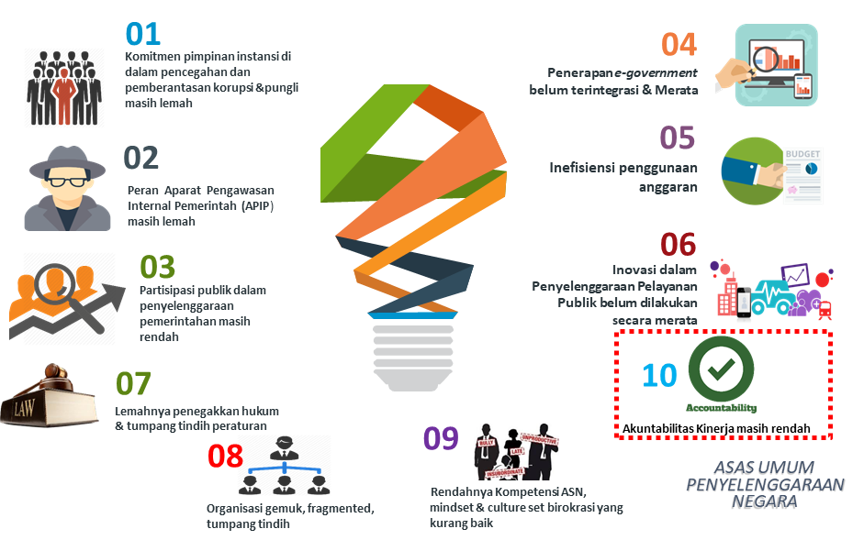
Lanjutan ... (ISU STRATEGIS REFORMASI BIROKRASI)
7

Slide 7

Lanjutan ... (KINERJA VS KEUANGAN)
RENCANA
KINERJA
TAHUNAN
AA (90-100)
A (80-90)
BB (70-80)
B (60-70)
CC (50-60)
C (30-50)
D (0-30)
Kinerja
LAPORAN
KINERJA
PEMERINTAH
PERJANJIAN
KINERJA
LAPORAN
KINERJA
Sistem AKIP
Sistem Perencanaan
Sistem Penganggaran
LAPORAN
PERTANGGUNG
JAWABAN
PELAKSANAAN
APBN
RPJM
RENCANA
STRATEGIS
Sistem Akuntansi
Keuangan
RENCANA
KINERJA
TAHUNAN
LAPORAN
KEUANGAN
LAPORAN
KEUANGAN
PEMERINTAH
WTP
WDP
TIDAK WAJAR
DISCLAIMER OPINION
DIPA
7

Slide 8



C. KOMPONEN SAKIP
PERPRES 29/2014
PERMENPAN 12/2015
SUBKOMPONEN
EVALUASI SAKIP
RENCANA STRATEGIS
PERJANJIAN KINERJA
RPJM
RENCANA STRATEGIS
RENCANA KINERJA TAHUNAN
PERJANJIAN KINERJA
PERENCANAAN KINERJA
PENGUKURAN KINERJA
PENGELOLAAN DATA KINERJA
PENGUKURAN KINERJA
INDIKATOR KINERJA UTAMA
MEKANISME PENGUMPULAN DATA KINERJA
PELAPORAN KINERJA
PELAPORAN KINERJA
LAPORAN KINERJA
PEDOMAN DAN PELAKSANAAN EVALUASI INTERNAL
PEMANTAUAN PENCAPAIAN KINERJA
EVALUASI PROGRAM
REVIU DAN EVALUASI KINERJA
EVAUASI INTERNAL
CAPAIAN KINERJA
PENCAPAIAN TARGET
KEANDALAN INFORMASI KINERJA
BENCHMARK KINERJA
KINERJA MENURUT STAKEHOLDERS
8

Slide 9

Lanjutan… (SIKLUS SAKIP)
MEMASTIKAN SASARAN K/L SESUAI DENGAN SASARAN PEMBANGUNAN NASIONAL
MEMASTIKAN TERDAPAT PERBAIKAN BERKELANJUTAN UNTUK PENINGKATAN KINERJA
RENCANA
STRATEGIS
MEMASTIKAN UPAYA PENCAPAIAN TARGET-TARGET DIPERJANJIKAN KEPADA PEKABAT YANG BERKOMPETEN
PERJANJIAN
KINERJA
MEMASTIKAN PENCAPAIAN KINERJA TELAH DIREVIU DAN DIEVALUASI
MEMASTIKAN KEMAJUAN PENCAPAIAN TARGET DIUKUR DENGAN TEPAT
REVIU DAN
EVALUASI
KINERJA
PENGUKURAN
KINERJA
PELAPORAN
KINERJA
PENGELOLAAN
DATA
KINERJA
MEMASTIKAN PENCAPAIAN KINERJA DILAPORKAN KEPADA PEMBERI AMANAH SECARA JUJUR
MEMASTIKAN DATA KINERJA DIKELOLA DENGAN BAIK UNTUK MENGETAHUI PENCAPAIAN DARI TAHUN KE TAHUN
9

Slide 10






Lanjutan… (PELAPORAN SAKIP)
PERJANJIAN KINERJA
RENCANA AKSI
MONITORING RENCANA AKSI SETIAP BULAN
LAPORAN MONITORING CAPAIAN KINJERJA TRIWULAN
LAPORAN KINERJA
MONITORING CAPAIAN KINERJA BULANAN (E-PERFORMANCE)
02
RENCANA STRATEGIS
PERJANJIAN KINERJA
01
Dilaksanakan
berjenjang oleh:
03
REVIU & EVALUASI KINERJA
Kementerian;
Unit kerja Es. I;
Unit kerja setingkat Es. II;
Satuan Kerja
PENGUKURAN KINERJA
06
04
PELAPORAN KINERJA
PENGELOLAAN DATA KINERJA
*) Pelaporan Kinerja adalah merupakan refleksi kewajiban untuk melaporkan kinerja semua aktivitas dan sumber daya yang perlu dipertanggung jawabkan dalam bentuk suatu Laporan Kinerja.
05
10

Slide 11
DASAR HUKUM DAN
AMANAH PM 85 TAHUN 2020

Slide 12
A. DASAR HUKUM PENYELENGGARAAN SAKIP
UU Nomor 17 Tahun 2003 tentang Keuangan Negara
UU Nomor 1 Tahun 2004 tentang Perbendaharaan Negara
Asas pengelolaan keuangan negara adalah akuntabilitas berorientasi hasil Penerapan anggaran berbasis prestasi kinerja
PP Nomor 8 Tahun 2006 tentang Pelaporan Keuangan dan Kinerja Instansi Pemerintah
Kewajiban melaporkan akuntabilitas keuangan dan akuntabilitas kinerja pemerintah
Perpres Nomor 29 Tahun 2014 tentang Sistem Akuntabilitas Kinerja Instansi Pemerintah
SAKIP diperlukan untuk meningkatkan efektifitas penggunaan anggaran berorientasi pada hasil
Permenpan RB Nomor 53 Tahun 2014 tentang Petunjuk Teknis Perjanjian Kinerja, Pelaporan Kinerja dan Tata Cara Reviu Atas Laporan Kinerja Instansi Pemerintah
Permenpan RB Nomor 12 Tahun 2015 tentang Pedoman Evaluasi Atas Implementasi Sistem Akuntabilitas Kinerja Instansi Pemerintah
Permenhub Nomor PM 55 Tahun 2018 tentang Petunjuk Pelaksanaan Evaluasi Atas Implementasi Sistem Akuntabilitas Kinerja Instansi Pemerintah Di Lingkungan Kementerian Perhubungan
Permen Bappenas Nomor 5 Tahun 2019 tentang Tata Cara Penyusunan Rencana Strategis Kementerian/Lembaga Tahun 2020-2024
Permenhub Nomor PM 80 Tahun 2020 tentang Rencana Strategis kementerian Perhubungan tahun 2020-2024
Permenhub Nomor PM 85 Tahun 2020 tentang Sistem Akuntabilitas Kinerja Instansi Pemerintah
Petunjuk Pelaksanaan Sistem Akuntabilitas Kinerja Instansi Pemerintah (SAKIP) Di Lingkungan Kementerian Perhubungan
12

Slide 13
B. AMANAH PM 85 TAHUN 2020
Penyelenggaraan SAKIP dilaksanakan agar tercapai keselarasan dan kesesuaian dengan penyelenggaraan Sistem Akuntansi Pemerintahan dan tata cara pengendalian serta evaluasi pelaksanaan rencana pembangunan.
Dalam rangka mewujudkan tercapainya kesesuaian orientasi pelaksanaan tugas dan fungsi dengan pencapaian tujuan dan sasaran tersebut, ditetapkan Permenhub nomor PM 85 Tahun 2020 untuk dapat mewujudkan akuntabilitas dan transparansi kinerja pembangunan perhubungan serta menjadi pedoman unit kerja di lingkungan Kementerian Perhubungan dalam pelaksanaan Sistem Akuntabilitas Kinerja Instansi Pemerintah (SAKIP) di lingkungan Kementerian Perhubungan.
Permenhub nomor PM 85 Tahun 2020 merupakan acuan kebijakan untuk penerapan sistem pertanggungjawaban yang jelas dan teratur dan efektif yang disebut dengan Sistem Akuntabilitas Kinerja Instansi Pemerintah (SAKIP) di lingkungan Kementerian Perhubungan.
PM 85 Tahun 2020 mengamanahkan penyelenggaraan SAKIP di Kementerian Perhubungan dilaksanakan oleh :
Kementerian Perhubungan;
Unit Kerja Eselon I;
Unit Kerja setingkat Eselon II; dan
Satuan Kerja.
(Pasal 2 ayat 2)
Penyelenggaraan SAKIP meliputi :
Rencana Strategis;
Perjanjian Kinerja;
Pengukuran Kinerja;
Pengelolaan Data Kinerja;
Pelaporan Kinerja, dan
Reviu dan Evaluasi Kinerja.
(Pasal 3)
13

Slide 14


Lanjutan... (TAHAPAN PELAPORAN KINERJA)
Rencana Strategis Kementerian Perhubungan Tahun 2020-2024 adalah dokumen perencanaan Kementerian untuk periode 5 (lima) tahun, dan dilaksanakan sesuai dengan ketentuan peraturan perundang-undangan yang disusun berjenjang oleh:
Kementerian;
Unit Kerja Eselon I;
Unit Kerja setingkat Eselon II; dan
Satuan Kerja.
(Pasal 4)
Perjanjian Kinerja merupakan Lembar/dokumen yang berisikan penugasan dari pimpinan instansi yang lebih tinggi kepada pimpinan instansi yang lebih rendah untuk melaksanakan program/kegiatan yang disertai dengan indikator kinerja. Perjanjian Kinerja digunakan sebagai tolak ukur pencapaian kinerja yang disusun secara berjenjang oleh:
Menteri;
Pejabat JPT Madya;
Pejabat JPT Pratama;
Pejabat JA Administrator;
Pejabat JA Pengawas;
Pimpinan Satuan Kerja;
Pejabat Fungsional; dan
Pejabat Pelaksana.
(Pasal 12)
14

Slide 15


Lanjutan ... (TAHAPAN PELAPORAN KINERJA)
Pengukuran Kinerja adalah proses sistematis dan berkesinambungan untuk menilai keberhasilan dan/atau kegagalan pelaksanaan kegiatan sesuai dengan sasaran, tujuan, program, kebijakan, anggaran, dan target yang telah ditetapkan, dengan cara membandingkan tingkat kinerja yang dicapai dengan standar, rencana, atau target sebagaimana indikator kinerja yang telah ditetapkan. Cakupan Pengukuran Kinerja meliputi:
Sasaran;
Indikator kinerja;
Target;
Realisasi;
Pagu Anggaran; dan
Realisasi anggaran.
(Pasal 20)
Pengelolaan Data Kinerja adalah kegiatan pencatatan, pengolahan dan pelaporan data kinerja yang mempertimbangkan kebutuhan informasi pada setiap tingkatan organisasi, kebutuhan manajerial, data/laporan keuangan yang dihasilkan dari sistem akuntansi dan statistik pemerintah yang mencakup:
Penetapan data dasar;
Penyediaan instrumen perolehan data berupa pencatatan dan registrasi;
Penatausahaan dan penyimpanan data; dan
Pengkompilasian dan perangkuman.
(Pasal 22)
13

Slide 16
Lanjutan ... (TAHAPAN PELAPORAN KINERJA)
5
Pelaporan Kinerja refleksi kewajiban untuk melaporkan kinerja semua aktivitas dan sumber daya yang perlu dipertanggung jawabkan dalam bentuk suatu Laporan Kinerja. Laporan Kinerja disusun secara berjenjang oleh:
Kementerian;
Unit Kerja Eselon I;
Unit Kerja Eselon II; dan
Satuan Kerja
(Pasal 24)
6
Reviu adalah penelaah oleh APIP atas Laporan Kinerja Kementerian untuk memastikan bahwa Laporan Kinerja telah menyajikan informasi kinerja yang handal, akurat dan berkualitas sebelum disampaikan kepada Kementerian Pendayagunaan Aparatur Negara dan Reformasi Birokrasi.
Evaluasi adalah kegiatan analisis yang sistematis, pemberian nilai, atribut, apresiasi, dan pengenalan permasalahan, serta pemberian solusi atas masalah yang ditemukan untuk tujuan peningkatan kinerja dan akuntabilitas instansi/unit kerja Pemerintah.
Reviu Laporan Kinerja Kementerian dilaksanakan dengan ketrentuan sebagai berikut:
Laporan Kinerja Kementerian diserahkan oleh Sekretaris Jenderal kepada Inspektur Jenderal untuk dilakukan Reviu paling lambat 45 (empat puluh lima) hari setelah tahun anggaran berakhir; dan
Hasil Reviu Laporan Kinerja Kementerian disampaikan oleh Inspektur Jenderal kepada Menteri dengan tembusan seluruh Pejabat JPT Madya, paling lambat 5 (lima) hari kerja setelah Laporan Kinerja Kementerian diserahkan oleh Sekretaris Jenderal.
(Pasal 29)
13

Slide 17
Lanjutan ... (TAHAPAN PELAPORAN KINERJA)
7
Instrumen Pengukuran dan pengelolaan kinerja berbasis situs web dilakukan untuk transparansi penyampaian data capaian kinerja dan mendukung kecepatan penyusunan Laporan Kinerja. Penanggung jawab pengisian data capaian kinerja dalam Sistem Aplikasi Pengukuran Kinerja meliputi :
Biro Perencanaan untuk Kementerian dan Unit Kerja Sekretariat Jenderal;
Sekretatriat Direktorat Jenderal untuk Unit Kerja Direktorat Jenderal;
Sekretariat Inspektorat Jenderal untuk Unit Kerja Inspektorat Jenderal;
Sekretariat Badan untuk Unit Kerja Badan;
Masing-masing Unit Kerja Eselon II, III, dan IV serta Satuan Kerja untuk Unit Kerja Eselon II, II dan IV serta Satuan kerja;
Masing-masing Pejabat Fungsional dan Pejabat pelaksana.
(Pasal 31)
8
Penghargaan:
Penghargaan diberikan terhadap ketaatan atas pelaksanaan proses penyusunan sistem akuntabilitas pada unit kerja di lingkungan Kementerian melalui penilaian oleh APIP;
Penghargaan diberikan terhadap ketaatan atas pelaksanaan proses penerapan Sistem Aplikasi Pengukuran Kinerja pada Unit Kerja di lingkungan Kementerian.
(Pasal 38 & 39 )
17

Slide 18
Lanjutan...
Permenhub nomor PM 85 Tahun 2020 juga mengamanahkan instrumen pengukuran dan pengelolaan data kinerja secara elektronik berupa Sistem Aplikasi Pengukuran Kinerja pada Unit Kerja di lingkungan Kementerian.
Sebagai bentuk apresiasi atas penyelenggaraan SAKIP, dalam Permenhub nomor PM 85 tahun 2020 mengatur terkait penghargaan dalam rangka ketaatan atas pelaksanaan proses penyusunan SAKIP pada unit kerja di lingkungan Kementerian Perhubungan. Penghargaan diberikan melalui penilaian APIP dengan memberikan peringkat menggunakan metodologi yang ditetapkan.
Penghargaan diberikan terhadap ketaatan atas pelaksanaan proses penyusunan sistem akuntabilitas pada unit kerja di lingkungan Kementerian melalui penilaian oleh APIP. Proses termasuk dimulai dari penyusunan Renstra, Rencana Kinerja Tahunan, Perjanjian Kinerja, Penginputan Data Kinerja hingga penyusunan Laporan Kinerja sesuai tahapan waktu.
Sumber : Permenhub Nomor 85 Tahun 2020
14

Slide 19
PENYELENGGARAAN
SAKIP

Slide 20
PENYUSUNAN RENCANA STRATEGIS
Renstra menjadi landasan penyelenggaraan SAKIP dalam mengukur dan mengevaluasi capaian setiap tahunnya yang dituangkan dalam Laporan Kinerja (Pasal 5 ayat 1)
UNIT | PENYUSUN | BATAS WAKTU | LEGALISASI | TARGET DAN INDIKATOR KINERJA | REVISI
Eselon I | Sekretariat Unit Kerja (Pasal 4 ayat 3) | 1 Bulan setelah Renstra Kementerian | Keputusan Pimpinan Unit Kerja | Menggambarkan dampak, outcome dari output unit kerja di bawahnya yang dihasilkan sesuai tugas, fungsi dan kewenangan Unit Kerja Eselon I | Menyesuaikan dengan Renstra Kementerian selambat - lambatnya 3 bulan
Eselon II dan UPT | Masing- masing unit kerja Eselon II dan Satuan Kerja (Pasal 4 ayat 4) | 2 Bulan setelah Renstra Eselon I | Keputusan Pimpinan Unit Kerja | Menggambarkan outcome yang dihasilkan sesuai tugas, fungsi dan kewenangan Unit Kerja Eselon II dan Satuan Kerja | Menyesuaikan dengan Renstra Eselon I, selambat - lambatnya 3 bulan
Sumber: Permenhub nomor 85 tahun 2020 & Permenhub nomor 80 tahun 2020
Dalam hai terdapat perubahan target tahunan dalam Renstra, dapat dituangkan dalam Rencana Kinerja dan Perjanjian Kinerja Kementerian (Pasal 6)
16

Slide 21
Lanjutan ... (PENYUSUNAN RENSTRA)
OUTLINE RENSTRA 2020-2024
BAB I PENDAHULUAN I.1 Kondisi Umum I.2 Potensi dan Permasalahan
BAB II VISI, MISI DAN TUJUAN KEMENTERIAN /LEMBAGA II.1 Visi Kementerian/Lembaga II.2 Misi Kementerian/Lembaga II.3 Tujuan Kementerian/Lembaga II.4 Sasaran Strategis Kementerian/Lembaga
BAB III ARAHAN KEBIJAKAN , STRATEGI, KERANGKA REGULASI DAN KERANGKA KELEMBAGAAN III.1 Arahan Kebijakan dan Strategi Nasional III.2 Arahan Kebijakan dan Strategi Kementerian/Lembaga III.3 Kerangka Regulasi III.4 Kerangka Kelembagaan
BAB IV TARGET KINERJA DAN KERANGKA PENDANAAN IV.1 Target Kinerja IV.2 Kerangka Pendanaan
BAB V PENUTUP
LAMPIRAN Lampiran 1 : Matriks Kinerja dan Pendanaan Kementerian/Lembaga Lampiran 2 : Matriks Kerangka Regulasi
Sumber: Permen Bappenas Nomor 5 Tahun 2019
21

Slide 22
Lanjutan ... (STRUKTUR RENSTRA )
STRUKTUR RENSTRA 2020-2024
SASARAN STRATEGIS KEMENTERIAN/LEMBAGA (OUTCOME/IMPACT)
ORGANISASI KEMENTERIAN/LEMBAGA
LEMBAGA TINGGI
VISI
MISI
TUJUAN
ARAH KEBIJAKAN DAN STRATEGI
PROGRAM:
PROGRAM GENERIK DAN
PROGRAM TEKNIS
SASARAN PROGRAM
(OUTCOME)
ESELON I
KEGIATAN
SASARAN KEGIATAN
ESELON II
Sumber: Permen Bappenas Nomor 5 Tahun 2019
22

Slide 23
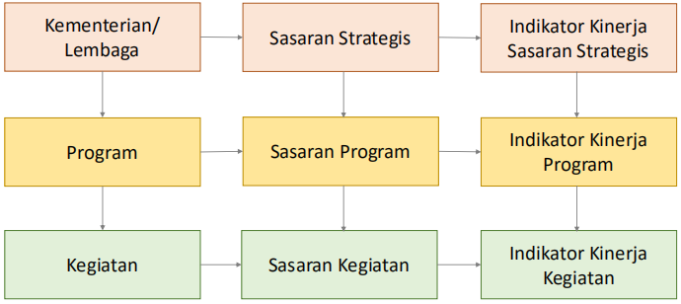
Lanjutan ... (HUBUNGAN STRUKTUR-SASARAN-INDIKATOR)
Hubungan Struktur-Sasaran-Indikator
23

Slide 24
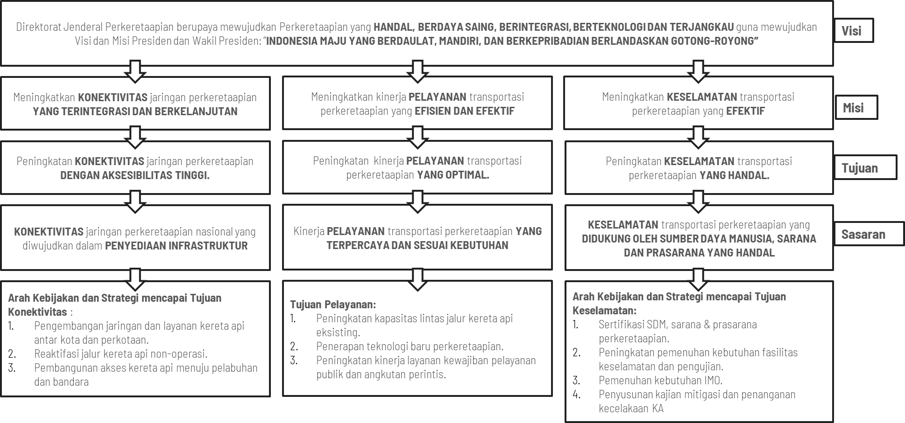
Lanjutan ... (VISI DAN MISI RENSTRA DJKA 2020-2024)
Arah Kebijakan dan Strategi
21
Sumber: PM Nomor 80 Tahun 2020

Slide 25
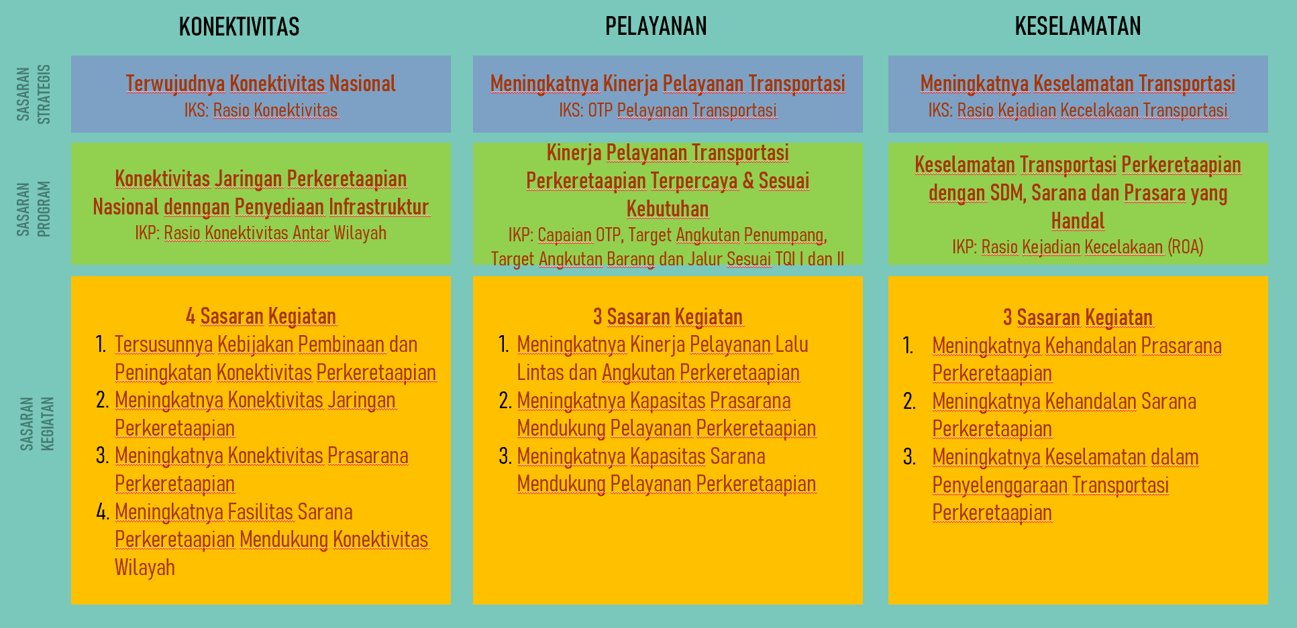
Lanjutan ... (STRUKTUR RENSTRA DJKA 2020 – 2024)
22
Sumber: PM Nomor 80 Tahun 2020

Slide 26
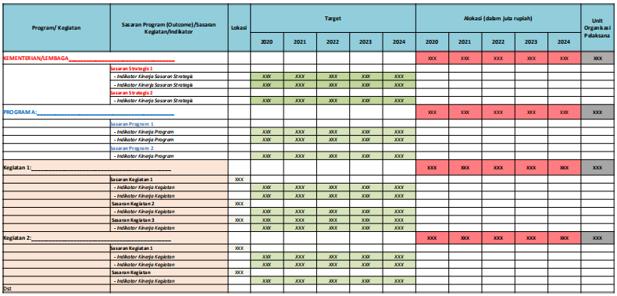
Lanjutan ... (MATRIKS KINERJA DAN PENDANAAN)
Sumber: Permen Bappenas Nomor 5 Tahun 2019
26

Slide 27
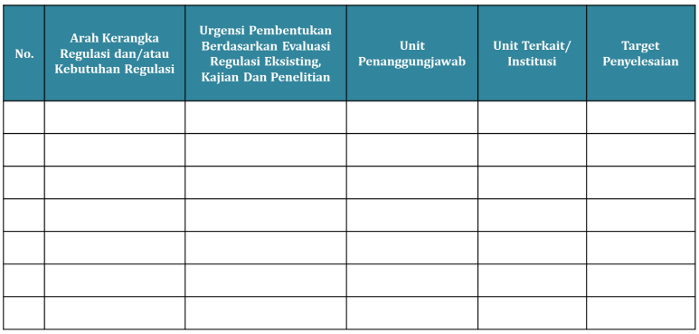
Lanjutan ... (MATRIKS KERANGKA REGULASI)
Sumber: Permen Bappenas Nomor 5 Tahun 2019
27

Slide 28
Lanjutan ... (EVALUASI RENSTRA)
Evaluasi Renstra unit kerja dilakukan setidaknya paling sedikit 2 (dua) kali dalam 1 (satu) periode yaitu yang pada pertengahan periode dan akhir periode.
EVALUASI
Paruh waktu: Juni Tahun ke-3 Akhir Periode: Desember Tahun ke-4 (Pasal 7 ayat 6)
Paruh waktu: Juni Tahun ke-3 Akhir Periode: Desember Tahun ke-4 (Pasal 7 ayat 7)
 |  | UNIT KERJA |  |  |  |  | DISAMPAIKAN KE |  |  |  | KAPAN (Evaluasi Paruh Waktu) |  |  | KAPAN (Evaluasi Akhir)
 |  | Kementerian |  |  |  |  | Kepala Bappenas/ Men PPN |  |  |  | Bulan Juli tahun ketiga |  |  | Bulan Januari tahun kelima
 |  | Unit Kerja Eselon I |  |  |  |  | Sekretaris Jenderal |  |  |  | Bulan Juni tahun ketiga |  |  | Bulan Desember tahun keeempat
 |  | Unit Kerja Eselon II |  |  |  |  | Pejabat JPT Madya |  |  |  | Bulan Juni tahun ketiga |  |  | Bulan Desember tahun keeempat
 |  | Satuan Kerja |  |  |  |  | Atasan Langsung |  |  |  | Bulan Juni tahun ketiga |  |  | Bulan Desember tahun keeempat
Sumber : Permenhub No. PM 85/2020 (Pasal 7)
28

Slide 29
PENYUSUNAN INDIKATOR KINERJA
INDIKATOR KINERJA UTAMA
Instansi pemerintah diwajibkan menetapkan indikator kinerja utama.
Indikator Kinerja Utama adalah ukuran keberhasilan organisasi dalam mencapai tujuan dan merupakan ikhtisar hasil berbagai Program dan Kegiatan sebagai penjabaran tugas dan fungsi organisasi.
Indikator Kinerja Utama ditetapkan secara berjenjang sesuai tingkat entitas organisasi.
FUNGSI INDIKATOR KINERJA UTAMA
Memperjelas apa, berapa dan kapan suatu program/kegiatan dilaksanakan.
Memperjelas siapa yang bertanggungjawab dan yang melaksanakan indikator dimaksud.
Menciptakan konsensus yang dibangun bersama oleh pihak terkait untuk menghindari kesalahan interprestasi selama pelaksanaan kegiatan dan dalam menilai kinerjanya.
Membangun dasar untuk pengukuran, analisis dan evaluasi kinerja organisasi/unit kerja.
29

Slide 30
Lanjutan ... (PENYUSUNAN INDIKATOR KINERJA)
INDIKATOR KINERJA YANG BAIK:
Spesifik (Spesific)> IK dapat menggambarkan sesuai dengan kespesifikan dari hasil program dan kegiatan yang akan diukur
Dapat diukur (Measurable) > IK dapat diukur secara obyektif baik yang bersifat kualitatif maupun kuantitatif. Jika ada dua pihak atau lebih mengukur hasilnya akan sama
Dapat dicapai (Attainable)> IK dalam lingkup kendali sesuai tupoksi dan mampu menyediakan datanya secara tepat dan akurat
Sesuai dengan kinerja atau hasil yang diukur (Relevan) > IK harus menggambarkan sedekat mungkin kesesuaiannya dengan hasil apa yang akan diukur (Input- IK Input, Output-IK Output, Outcome- IK Outcome)
Berjangka waktu tertentu (Time bound) > IK mempertimbangkan periode waktu tertentu pencapaiannya
Dapat dipantau dan dikumpulkan (Trackable) > Dapat ditelusur secara jelas sumber datanya
S
Spesific – harus spesifik dan jelas
Measurable – dapat diukur secara objektif, baik yang bersifat kualitatif/ kuantitatif
Achievable – dapat dicapai dan menunjukkan pencapaian, input, output, outcomes, impact dan benefit
Result-focused – fokus pada hasil, dapat diolah, dikumpulkan dan dianalisis
Time-bond – ketepatan waktu, fleksibel dan sensitif terhadap perubahan
M
A
R
T
30

Slide 31
Lanjutan ... (LOGIC MODEL)
PROBLEMS / NEEDS
IMPACT / DAMPAK
Hasil pembangunan yang diperoleh dari pencapaian outcome
Apa yang ingin diubah
Manfaat yang diperoleh dalam jangka menengah untuk beneficieries tertentu sebagai hasil dari output
Apa yang ingin dicapai
OUTCOME / HASIL
OUTPUT / KELUARAN
Produk/barang/jasa akhir yang dihasilkan
Apa yang dihasilkan (barang) atau dilayani (jasa)
Proses/kegiatan menggunakan input untuk menghasilkan output yang diinginkan
Apa yang dikerjakan
PROSES / KEGIATAN
INPUT
Sumberdaya yang memberikan kontribusi dalam menghasilkan output
Apa yang digunakan dalam bekerja (4M)
31

Slide 32
Lanjutan ... (PENYUSUNAN INDIKATOR KINERJA)
RENSTRA
Sasaran | Indikator Kinerja | Target
(1) | (2) | (3)
Indikator
Kinerja
IKU
Perencanaan
strategis
RENCANA
KINERJA
TAHUNAN
Sasaran | Indikator Kinerja | Target
(1) | (2) | (3)
Perencanaan
Kinerja Tahunan
IKU
Sasaran | Indikator Kinerja | Target
(1) | (2) | (3)
PENETAPAN
/PERJANJIAN KINNERJA
Pelaporan
Kinerja
Penganggaran
Kinerja
Indikator
Kinerja
merupakan
unsur penting
Akuntabilitas
Kinerja
IKU
PENGUKURAN
KINERJA
Sasaran | Indikator Kinerja | Target | Realisasi | Capaian%
(1) | (2) | (3) | (4) | (5)
Pengukuran
Kinerja
Kontrak
Kinerja
IKU
?
?
32

Slide 33
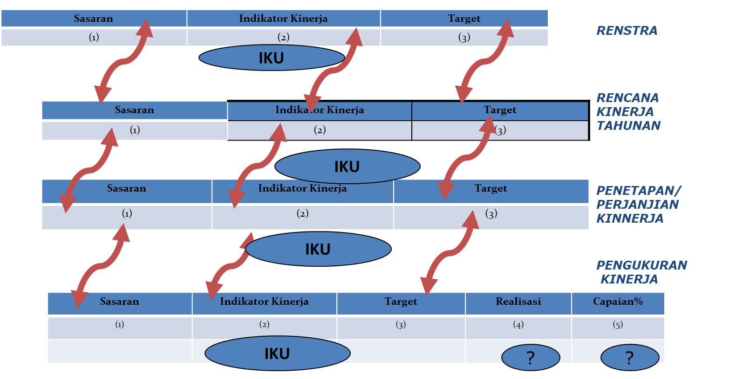
Lanjutan ... (PENYUSUNAN INDIKATOR KINERJA)
33

Slide 34
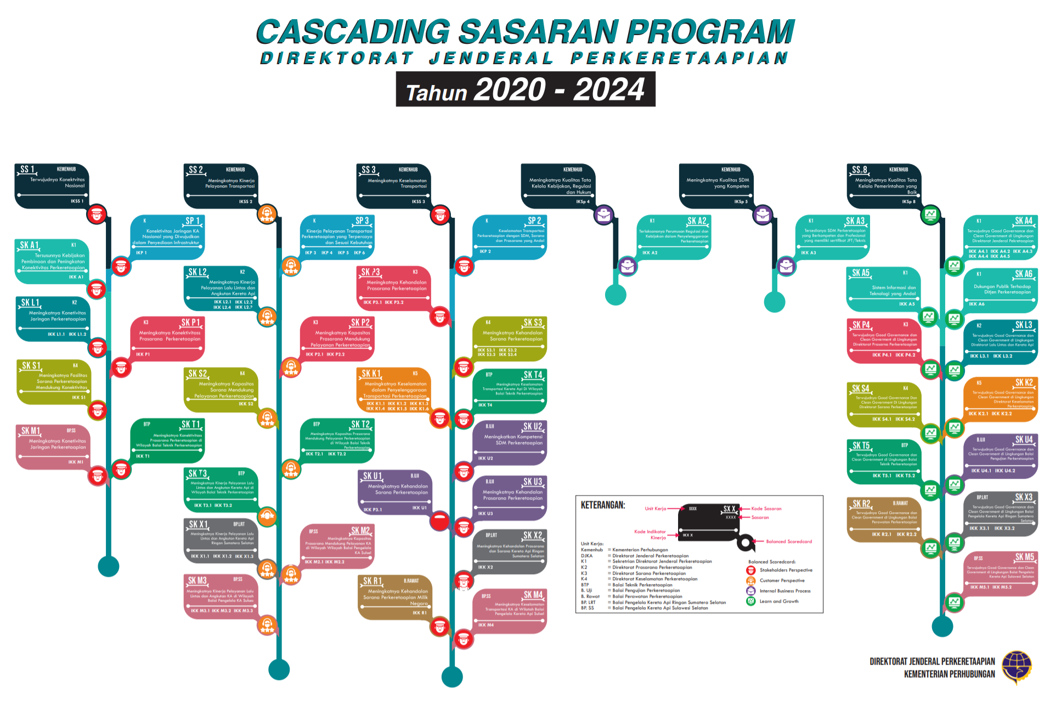
Lanjutan ... (CASCADING SASARAN PROGRAM & KEGIATAN DITJEN PERKERETAAPIAN)
34

Slide 35
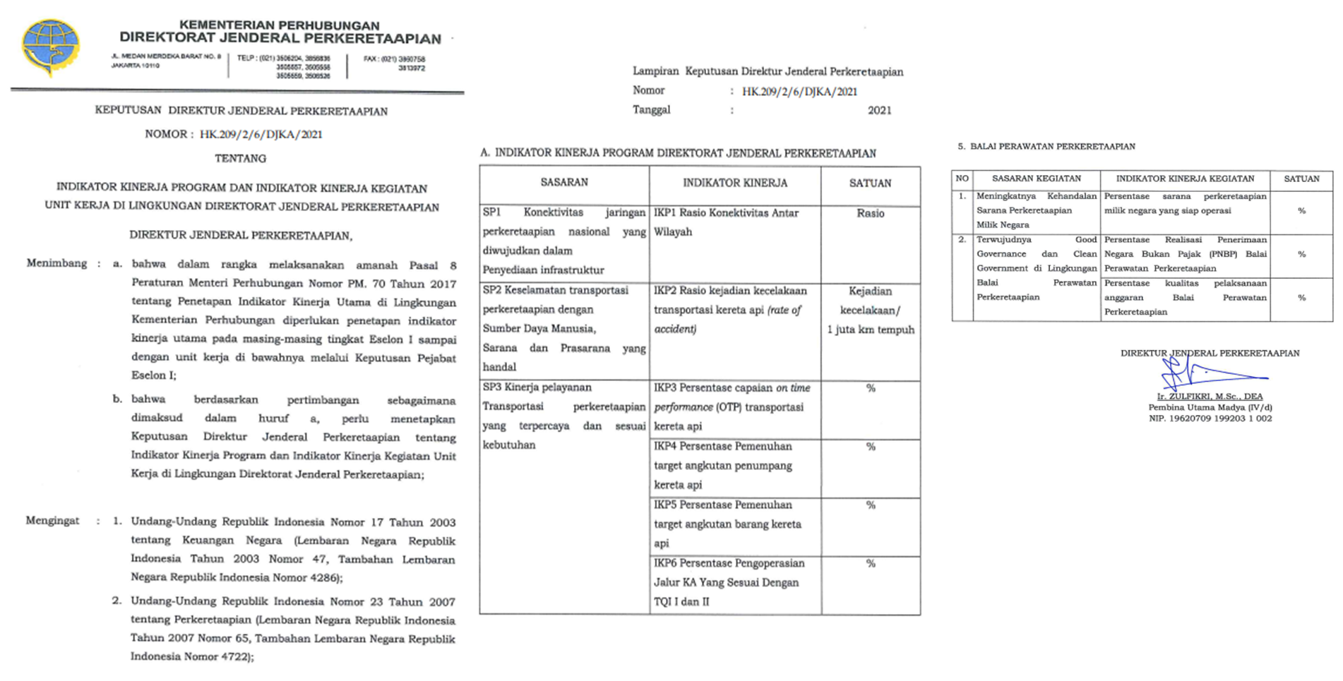
Lanjutan ... (INDIKATOR KINERJA PROGRAM & KEGIATAN DITJEN PERKERETAAPIAN)
35

Slide 36
Lanjutan ... (INDIKATOR KINERJA PROGRAM DITJEN PERKERETAAPIAN)
SASARAN KEGIATAN | INDIKATOR KINERJA KEGIATAN | SATUAN | MANUAL IKU
SP1 Konektivitas jaringan perkeretaapian nasional yang diwujudkan dalamPenyediaan Infrastruktur | IK1 Rasio Konektivitas Antar Wilayah | Rasio | Perbandingan antara jumlah PKN/PKW/Simpul Transportasi/Kawasan Strategis Nasional yang terhubungan dengan jalur KA s.d tahun berjalan dengan rencana PKN/PKW/Simpul Transportasi/Kawasan Strategis Nasional yang akan terhubung dengan Jalur KA sesuai dengan Rencana Induk Perkeretaapian Nasional (RIPNas) 2030
SP2 Keselamatan transportasi perkeretaapian dengan Sumber Daya Manusia, Sarana dan Prasarana yang handal | IK2 Rasio kejadian kecelakaan transportasi kereta api (rate of accident) | Kejadian kecelakaan/ 1 juta km tempuh | Rate of Accident (RoA) yang merupakan salah satu bentuk untuk menganalisis keselamatan perkeretaapian yang mangacu pada jumlah kejadian kecelakaan pada tahun berjalan dibagi dengan Km tempuh (Km traveled) pada tahun tersebut dalam satu juta
SP3 Kinerja pelayanan Transportasi perkeretaapian yang terpercaya dan sesuai kebutuhan | IK3 Persentase capaian on time performance (OTP) transportasi kereta api | % | Persentase Capaian On Time Performance (OTP) transportas kereta api diperoleh dari Perbandingan antara jumlah realisasi kedatangan dan keberangkatan KA tepat waktu dan jumlah keseluruhan kedatangan dan keberangkatan KA
Jumlah PKN/PKW/Simpul Transportasi/Kawasan Strategis Nasional yang terhubungan jalur KA s.d tahun berjalan
Rasio Konektivitas antar wilayah =
PKN/PKW/Simpul Transportasi/Kawasan Strategis Nasional yang akan terhubung dengan Jalur KA sesuai dengan Rencana Induk Perkeretaapian Nasional (RIPNas) 2030
Jumlah kejadian kecelakaan
pada tahun berjalan
Ratio Kejadian Kecelakaan =
X
1.000.000
KM tempuh pada tahun berjalan
Persentase Capaian On Time Performance (OTP) sub sektor perkeretaapian
Jumlah Realisasi kedatangan dan keberangkatan KA tepat waktu pada tahun berjalan
=
100%
Jumlah Keseluruhan kedatangan dan keberangkatan KA pada tahun berjalan
X
36

Slide 37
Lanjutan ... (INDIKATOR KINERJA PROGRAM DITJEN PERKERETAAPIAN)
SASARAN KEGIATAN | INDIKATOR KINERJA KEGIATAN | SATUAN | MANUAL IKU
SP3 Kinerja pelayanan Transportasi perkeretaapian yang terpercaya dan sesuai kebutuhan | IK4 Pemenuhan target angkutan penumpang kereta api | % | Pemenuhan target angkutan penumpang kereta api yang diukur melalui perbandingan antara jumlah produksi angkutan penumpang kereta api pada tahun 2020 s.d tahun berjalan dibandingkan dengan target jumlah angkutan penumpang moda transportasi perkeretaapian s.d tahun 2024
 | IK5 Pemenuhan target angkutan barang kereta api | % | Pemenuhan target angkutan barang kereta api yang diukur melalui perbandingan antara jumlah produksi angkutan barang kereta api pada tahun 2020 s.d tahun berjalan dibandingkan dengan target jumlah angkutan barang moda transportasi perkeretaapian s.d tahun 2024
 | IK6 Persentase Pengoperasian Jalur KA Yang Sesuai Dengan TQI I dan II | % | Perbandingan antara Panjang jalur Kereta Api yang telah diukur menggunakan Kereta Ukur Katergori I dan II dengan Panjang total Jalur Kereta Api yang diukur per periode dalam tahun berjalan
Pemenuhan target angkutan penumpang kereta api
Jumlah produksi angkutan penumpang KA pada tahun 2020 s.d tahun berjalan
=
Jumlah (target) angkutan penumpang moda transportasi perkeretaapian tahun 2024`
X
100%
Jumlah produksi angkutan barang KA pada tahun 2020 s.d tahun berjalan
Pemenuhan target angkutan barang
kereta api
X
=
100%
Jumlah (target) angkutan barang moda transportasi perkeretaapian tahun 2024
Persentase pengoperasian jalur KA yang sesuai dengan TQI Kategori I dan II
Panjang jalur KA yang telah diukur kategori I dan II pada tahun berjalan
=
X
100%
Total panjang jalur KA
37

Slide 38
Lanjutan … (DAFTAR ISTILAH)
NO | ISTILAH | PENGERTIAN
1 | Pusat Kegiatan Nasional (PKN) | Kawasan perkotaan yang berfungsi untuk melayani kegiatan skala internasional, nasional, atau beberapa provinsi
2 | Pusat Kegiatan Wilayah (PKW) | Kawasan perkotaan yang berfungsi untuk melayani kegiatan skala provinsi atau beberapa kabupaten/kota
3 | Pusat Kegiatan Strategis Nasional (PKSN) | Kawasan perkotaan yang ditetapkan untuk mendorong pengembangan kawasan perbatasan negara
4 | Simpul Transportasi | Suatu tempat yang berfungsi untuk kegiatan menaikkan dan menurunkan penumpang, membongkar dan memuat barang, mengatur perjalanan serta tempat perpindahan intramoda dan antarmoda
5 | Track Quality Index (TQI) | Output yang dihasilkan pengukuran jalur Kereta Api menggunakan dari kereta ukur berdasarkan geometrinya TQI Kategori I : Kondisi jalur Kereta api “NYAMAN” dapat dilalui dengan kecepatan 100-120 Km/jam TQI Kategori II : Kondisi jalur Kereta api “AMAN” dapat dilalui dengan kecepatan 80 - 100 Km/jam TQI Kategori III : Kondisi jalur Kereta api “WASPADA” dapat dilalui dengan kecepatan 60-80 Km/jam TQI Kategori IV : Kondisi jalur Kereta api “BAHAYA” dapat dilalui dengan kecepatan <60 Km/jam
6 | Sumber Daya Manusia Perkeretaapian (SDM Perkeretaapian) | Meliputi tenaga penguji, inspektur, auditor, tenaga pemeriksa, tenaga perawatan, petugas pengoperasian prasarana perkeretaapian, awak sarana perkeretaapian, petugas penanganan kecelakaan, petugas pemeriksa kecelakaan, petugas analisis kecelakaan, asesor, dan tenaga pelaksana pembangunan prasarana perkeretaapian.
7 | Kecelakaan Kereta Api | Kecelakaan kereta api yang dimaksud dalam hal ini adalah kecelakaan KA dengan KA, terguling, anjlogan dan lain-lain (terbakar dan faktor alam)
38

Slide 39
Lanjutan... (KAMUS INDIKATOR KINERJA KEGIATAN SETDITJEN)
NO | SASARAN KEGIATAN | INDIKATOR KINERJA KEGIATAN | TATA CARA PERHITUNGAN
1. | Tersusunnya Kebijakan Pembinaan dan Peningkatan Perkeretaapian | Persentase rekomendasi kebijakan pembinaan dan peningkatan konektivitas perkeretaapian yang telah ditindaklanjuti | Perbandingan antara jumlah rekomendasi kebijakan yang ditindaklanjuti/dilegalkan dengan jumlah rekomendasi kebijakan yang disusun 5 tahun terakhir
2. | Terlaksananya Perumusan Regulasi dan Kebijakan dalam Penyelenggaraan Perkeretaapian | Persentase pencapaian target legalisasi (Jumlah rancangan dan peraturan perundangan) di bidang perkeretaapian | Perbandingan antara jumlah capaian legalisasi dibagi dengan jumlah target legalisasi bidang perkeretaapian
3. | Tersedianya SDM Perkeretaapian yang Berkompeten dan Profesional | Persentase ASN Ditjen Perkeretaapian yang Memiliki Sertifikat Kompetensi/ Keahlian Tertentu | Perbandingan antara jumlah ASN Ditjen Perkeretaapian yang memiliki kertifikat kompetensi/keahlian tertentu dibagi dengan jumlah ASN Ditjen Perkeretaapian
Persentase rekomendasi kebijakan pembinaan dan peningkatan konektivitas perkeretaapian yang telah ditindaklanjuti
Jumlah rekomendasi kebijakan yang
sudah ditindaklanjuti/ dilegalkan
X
=
100%
Jumlah rekomendasi kebijakan yang disusun 5 tahun terakhir
Persentase pencapaian target legalisasi (Jumlah rancangan dan peraturan perundangan) di bidang perkeretaapian
Jumlah capaian legalisasi bidang perkeretaapian
=
X
100%
Jumlah target legalisasi bidang perkeretaapian 2020-2024
Jumlah ASN Ditjen Perkeretaapian yang memiliki kertifikat kompetensi/keahlian tertentu
Persentase ASN Ditjen Perkeretaapian yang Memiliki Sertifikat Kompetensi/ Keahlian Tertentu
=
X
100%
Jumlah ASN Ditjen Perkeretaapian
39

Slide 40
Lanjutan... (KAMUS INDIKATOR KINERJA KEGIATAN SETDITJEN)
NO | SASARAN KEGIATAN | INDIKATOR KINERJA KEGIATAN | TATA CARA PERHITUNGAN
4. | Sistem Informasi dan Teknologi yang Andal | Persentase Pemenuhan Target Rencana Induk Teknologi Informasi dan Komunikasi Bidang Perkeretaapian | Perbandingan antara realisasi rencana induk TIK bidang perkeretaapian tahun berjalan dibagi dengan jumlah (target) rencana induk TIK bidang perkeretaapian tahun 2020-2024
5. | Dukungan Publik terhadap Ditjen Perkeretaapian | Persentase Pemenuhan Publikasi Ditjen Perkeretaapian | Perbandingan antara jumlah publikasi Ditjen Perkeretaapian tahun berjalan dibagi dengan jumlah (target) publikasi Ditjen Perkeretaapian tahun 2020-2024
6. | Terwujudnya Good Governance dan Clean Government di lingkungan Direktorat Jenderal Perkeretaapian | Nilai AKIP Ditjen Perkeretaapian | Nilai AKIP Ditjen Perkeretaapian diperoleh berdasarkan hasil evaluasi implementasi penyelenggaraan SAKIP yang dilaksanakan oleh Inspektorat Jenderal Perkeretaapian
 |  | Tingkat Maturasi SPIP Direktorat Jenderal Perkeretaapian | Tingkat Maturasi SPIP Direktorat Jenderal Perkeretaapian diperoleh berdasarkan hasil evaluasi pelaksanaan SPIP yang dilaksanakan oleh BPKP
 |  | Persentase Realisasi Pendapatan Negara Bukan Pajak (PNBP) bidang Perkeretaapian | Perbandingan antara Realisasi realisasi penerimaan PNBP Bidang Perkeretaapian dibagi target penerimaan PNBP Bidang Perkeretaapian pada tahun berjalan
Persentase Pemenuhan Target Rencana Induk Teknologi Informasi dan Komunikasi Bidang Perkeretaapian
Realisasi rencana induk TIK bidang perkeretaapian
=
X
Jumlah (target) rencana induk TIK bidang perkeretaapian
100%
Persentase Pemenuhan Target Rencana Induk Teknologi Informasi dan Komunikasi Bidang Perkeretaapian
Jumlah publikasi Ditjen
Perkeretaapian tahun berjalan
=
X
100%
Jumlah (target) publikasi Ditjen Perkeretaapian tahun 2020-2024
Persentase Realisasi Pendapatan Negara Bukan Pajak (PNBP) bidang Perkeretaapian
Realisasi penerimaan PNBP
Bidang Perkeretaapian
=
X
100%
Target penerimaan PNBP Bidang Perkeretaapian pada tahun berjalan
40

Slide 41
Lanjutan... (KAMUS INDIKATOR KINERJA KEGIATAN SETDITJEN)
NO | SASARAN KEGIATAN | INDIKATOR KINERJA KEGIATAN | TATA CARA PERHITUNGAN
 |  | Persentase kualitas pelaksanaan anggaran Ditjen Perkeretaapian (%) | Jumlah persentase realisasi penyerapan anggaran dengan bobot 50% dengan jumlah capaian kinerja output dengan bobot 50% Persentase realisasi penyeraan anggaran : Persentase realisasi capaian kinerja output
Persentase kualitas pelaksanaan anggaran
Persentase realisasi penyeraan anggaran
Persentase realisasi capaian kinerja output
=
+
Persentase realisasi penyeraan anggaran
Realisasi penyerapan anggaran
=
X
100%
Keseluruhan anggaran tahun berjalan
Persentase realisasi capaian kinerja output
Realisasi capaian kinerja output
=
X
100%
Target kinerja output tahun berjalan
41

Slide 42

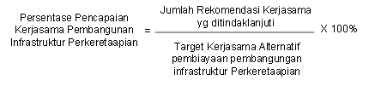
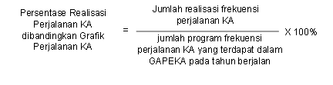
Lanjutan... (KAMUS INDIKATOR KINERJA KEGIATAN DIT. LLAKA)
NO | SASARAN KEGIATAN | INDIKATOR KINERJA KEGIATAN | TATA CARA PERHITUNGAN
1. | Meningkatnya KONEKTIVITAS Jaringan Perkeretaapian | Persentase rekomendasi kebijakan pembinaan dan peningkatan konektivitas perkeretaapian yang telah ditindaklanjuti | Perbandingan antara jumlah rekomendasi kebijakan yang ditindaklanjuti/dilegalkan dengan jumlah rekomendasi kebijakan yang disusun periode 2020-2024 Rekomendasi kebijakan yang ditindaklanjuti berupa policy brief dan dokumen teknis persetujuan/ penetapan trase (Keputusan Menteri, Berita Acara Evaluasi, Surat Dirjen Perkeretaapian ke Sekretaris Jenderal Kementerian Perhubungan & Surat Persetujuan Menteri).
 |  | Persentase Pencapaian Kerjasama Pembangunan Infrastruktur Perkeretaapian | Perbandingan antara jumlah kerjasama yang telah selesai/ditindaklanjuti dengan target kerjasama alternatif pembiayaan pembangungan infrastruktur periode 2020-2024 Target kerjasama pembiayaan alternatif pembangunan infrastruktur (SP, OBC,FBC, Renstra, Proposal Minat Badan Usaha).
2. | Meningkatnya KINERJA PELAYANAN Lalu Lintas dan Angkutan Kereta Ap | Persentase Realisasi Perjalanan KA berdasarkan GAPEKA | Perbandingan antara jumlah realisasi frekuensi perjalanan KA dengan jumlah program frekuensi perjalanan KA yang terdapat dalam GAPEKA pada tahun berjalan.
42

Slide 43

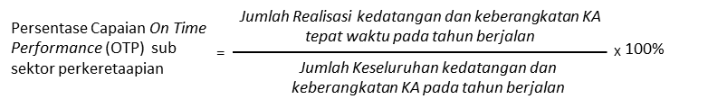

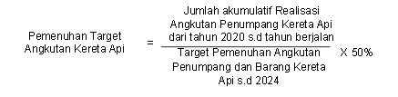
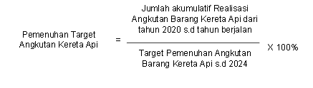
Lanjutan... (KAMUS INDIKATOR KINERJA KEGIATAN DIT. LLAKA)
NO | SASARAN KEGIATAN | INDIKATOR KINERJA KEGIATAN | TATA CARA PERHITUNGAN
 |  | Persentase Kedatangan dan Keberangkatan KA tepat waktu | Perbandingan antara jumlah realisasi kedatangan dan keberangkatan KA tepat waktu dan jumlah keseluruhan kedatangan dan keberangkatan KA
 |  | Pemenuhan Target Angkutan Kereta Api | Penjumlahan antara pemenuhan angkutan penumpang dan pemenuhan angkutan barang dengan bobot masing-masing 50% Pemenuhan target angkutan penumpang diperoleh dari perbandingan antara jumlah akumulatif realisasi Angkutan Penumpang kereta api pada tahun 2020 s.d tahun berjalan dengan Target Pemenuhan Angkutan Penumpang Kereta Api s.d 2024 Pemenuhan target angkutan barang diperoleh dari perbandingan antara jumlah akumulatif realisasi Angkutan Barang Kereta Api pada tahun 2020 s.d tahun berjalan dengan Target Pemenuhan Angkutan Barang Kereta Api s.d 2024
43

Slide 44





Lanjutan... (KAMUS INDIKATOR KINERJA KEGIATAN DIT. LLAKA)
NO | SASARAN KEGIATAN | INDIKATOR KINERJA KEGIATAN | TATA CARA PERHITUNGAN
 |  | Pemenuhan NSPK Bidang LLAKA | Perbandingan antara jumlah NSPK yang telah disusun dengan jumlah kebutuhan NSPK bidang LLAKA sesuai peraturan perundangan.
3. | Terwujudnya GOOD GOVERNANCE dan CLEAN GOVERNMENT di Lingkungan Direktorat LLAKA | Persentase Kualitas Pelaksanaan Anggaran bidang Lalu Lintas dan Angkutan KA | Jumlah persentase realisasi penyerapan anggaran dengan bobot 50% dengan jumlah capaian kinerja output dengan bobot 50% Persentase realisasi penyeraan anggaran : Persentase realisasi capaian kinerja output
 |  | Persentase Realisasi Pendapatan Negara Bukan Pajak (PNBP) bidang Lalu Lintas dan Angkutan KA | Perbandingan antara realisasi penerimaan PNBP dengan target pada tahun berjalan
44

Slide 45

Lanjutan... (KAMUS INDIKATOR KINERJA KEGIATAN DIT. PRASARANA)
NO | SASARAN KEGIATAN | INDIKATOR KINERJA KEGIATAN | TATA CARA PERHITUNGAN
1. | Meningkatnya KONEKTIVITAS Jaringan Perkeretaapian | Rasio Konektivitas Antar Wilayah | Perbandingan antara jumlah PKN/PKW/Simpul Transportasi/Kawasan Strategis Nasional yang terhubungan dengan jalur KA s.d tahun berjalan dengan rencana PKN/PKW/Simpul Transportasi/Kawasan Strategis Nasional yang akan terhubung dengan Jalur KA sesuai dengan Rencana Induk Perkeretaapian Nasional (RIPNas) 2030
2. | Meningkatnya Kapasitas Prasarana Mendukung Pelayanan Perkeretaapian | Persentase pengoperasian jalur KA yang sesuai dengan TQI Kategori I dan II | Perbandingan antara Panjang jalur Kereta Api yang telah diukur menggunakan Kereta Ukur Katergori I dan II dengan Panjang total Jalur Kereta Api yang diukur per periode dalam tahun berjalan
3. | Meningkatnya Kapasitas Prasarana Mendukung Pelayanan Perkeretaapian | Persentase fasilitas operasi dengan teknologi handal | Perbandingan antara jumlah unit fasilitas operasi yang berbasis elektrik dengan jumlah keseluruhan unit fasilitas operasi eksisting
Jumlah PKN/PKW/Simpul Transportasi/Kawasan Strategis Nasional yang terhubungan jalur KA s.d tahun berjalan
Rasio Konektivitas antar wilayah =
PKN/PKW/Simpul Transportasi/Kawasan Strategis Nasional yang akan terhubung dengan Jalur KA sesuai dengan Rencana Induk Perkeretaapian Nasional (RIPNas) 2030
Persentase pengoperasian jalur KA yang sesuai dengan TQI Kategori I dan II
Panjang jalur KA yang telah diukur kategori I dan II pada tahun berjalan
=
X
100%
Total panjang jalur KA
45

Slide 46
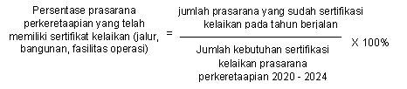

Lanjutan... (KAMUS INDIKATOR KINERJA KEGIATAN DIT. PRASARANA)
NO | SASARAN KEGIATAN | INDIKATOR KINERJA KEGIATAN | TATA CARA PERHITUNGAN
4. | Meningkatnya KONEKTIVITAS Jaringan Perkeretaapian | Persentase prasarana perkeretaapian yang telah memiliki sertifikat kelaikan (jalur, bangunan, fasilitas operasi) | Perbandingan antara jumlah prasarana (jalur, bangunan, fasilitas operasi) yang sudah sertifikasi kelaikan dengan Jumlah kebutuhan sertifikasi kelaikan prasarana perkeretaapian
5. | Meningkatnya Kehandalan Prasarana Perkeretaapian | Persentase Pemenuhan Kebutuhan NSPK bidang Prasarana Perkeretaapian | Perbandingan antara jumlah NSPK yang sudah disusun s.d tahun berjalan dengan jumlah kebutuhan NSPK bidang prasarana perkeretaapian sesuai ketentuan peraturan perundangan
6. | Terwujudnya GOOD GOVERNANCE dan CLEAN GOVERNMENT di Lingkungan Direktorat Prasarana Perkeretaapian | Persentase Kualitas Pelaksanaan Anggaran Direktorat Prasarana Perkeretaapian | Jumlah persentase realisasi penyerapan anggaran dengan bobot 50% dengan jumlah capaian kinerja output dengan bobot 50% Persentase realisasi penyerapan anggaran :
46

Slide 47

Lanjutan... (KAMUS INDIKATOR KINERJA KEGIATAN DIT. PRASARANA)
NO | SASARAN KEGIATAN | INDIKATOR KINERJA KEGIATAN | TATA CARA PERHITUNGAN
 |  |  | Persentase realisasi capaian kinerja output
 |  | Persentase Realisasi Pendapatan Negara Bukan Pajak (PNBP) bidang prasarana perkeretaapian | Perbandingan antara realisasi penerimaan PNBP dengan target pada tahun berjalan
47

Slide 48



Lanjutan... (KAMUS INDIKATOR KINERJA KEGIATAN DIT. SARANA)
NO | SASARAN KEGIATAN | INDIKATOR KINERJA KEGIATAN | TATA CARA PERHITUNGAN
1. | Meningkatnya fasilitas sarana perkeretaapian mendukung konektivitas | Persentase rekomendasi kebijakan bidang fasilitas sarana yang telah ditindaklanjuti | Perbandingan antara jumlah rekomendasi kebijakan yang disusun dengan jumlah yang sudah ditindaklanjuti/ dilegalkan pada periode 2020-2024
2. | Meningkatnya kapasitas sarana mendukung pelayanan perkeretaapian | Pemenuhan sarana penugasan untuk pelayanan perkeretaapian | Perbandingan antara jumlah realisasi revitalisasi sarana penugasan dengan total sarana penugasan untuk pelayanan perkeretaapian
3. | Meningkatnya Kehandalan Sarana Perkeretaapian | Pemenuhan kebutuhan sarana perkeretaapian milik negara | Perbandingan antara realisasi pengadaan dan pengoperasian Sarana Milik Negara dengan jumlah total pengadaan dan pengoperasian Sarana Milik Negara secara keseluruhan (tahun 2021 s.d 2024)
48

Slide 49
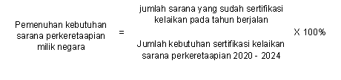
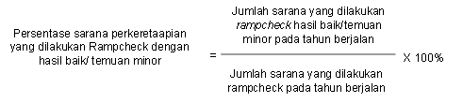

Lanjutan... (KAMUS INDIKATOR KINERJA KEGIATAN DIT. SARANA)
NO | SASARAN KEGIATAN | INDIKATOR KINERJA KEGIATAN | TATA CARA PERHITUNGAN
 |  | Persentase sarana perkeretaapian yang telah memiliki sertifikat kelaikan | Perbandingan antara jumlah sarana yang sudah sertifikasi kelaikan dengan jumlah kebutuhan sertifikasi kelaikan sarana perkeretaapian
 |  | Persentase sarana perkeretaapian yang dilakukan Rampcheck dengan hasil baik/ temuan minor | Perbandingan antara jumlah sarana yang dilakukan rampcheck hasil baik/temuan minor dengan jumlah sarana yang dilakukan rampcheck
 |  | Pemenuhan NSPK bidang Sarana Perkeretaapian | Perbandingan antara jumlah NSPK yang sudah disusun dengan jumlah kebutuhan NSPK sesuai amanah peraturan perundangan
49

Slide 50
Lanjutan... (KAMUS INDIKATOR KINERJA KEGIATAN DIT. SARANA)
NO | SASARAN KEGIATAN | INDIKATOR KINERJA KEGIATAN | TATA CARA PERHITUNGAN
 | Terwujudnya GOOD GOVERNANCE dan CLEAN GOVERNMENT di Lingkungan Direktorat Sarana Perkeretaapian | Persentase Kualitas Pelaksanaan Anggaran bidang sarana perkeretaapian | Jumlah persentase realisasi penyerapan anggaran dengan bobot 50% dengan jumlah capaian kinerja output dengan bobot 50% Persentase realisasi penyeraan anggaran : Persentase realisasi capaian kinerja output
 |  | Persentase Realisasi Pendapatan Negara Bukan Pajak (PNBP) bidang sarana perkeretaapian | Perbandingan antara realisasi penerimaan PNBP dengan target pada tahun berjalan
50

Slide 51




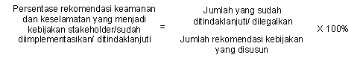
Lanjutan... (KAMUS INDIKATOR KINERJA KEGIATAN DIT. KESELAMATAN)
NO | SASARAN KEGIATAN | INDIKATOR KINERJA KEGIATAN | TATA CARA PERHITUNGAN
1. | Meningkatnya Keselamatan Dalam Penyelenggaraan Transportasi Perkeretaapian | Persentase Penerapan Sistem Manajemen Keselamatan Perkeretaapian (SMKP) | Perbandingan realisasi penerapan SMKP pada operator Perkeretaapian pada tahun berjalan dengan target pemenuhan kriteria SMKP pada tahun berjalan
 |  | Persentase Sertifikat Kompetensi Regulator Perkeretaapian (TEKNIS) | Perbandingan jumlah realisasi sertifikat kompetensi SDM regulator perkeretaapian pada tahun berjalan dengan jumlah target SDM regulator perkeretaapian pada tahun berjalan
 |  | Presentase Sertifikat Kompetensi Operator Perkeretaapian (TEKNIS) | Perbandingan jumlah realisasi sertifikat kompetensi SDM operator perkeretaapian pada tahun berjalan dengan jumlah target SDM operator perkeretaapian pada tahun berjalan
 |  | Persentase rekomendasi keamanan dan keselamatan yang menjadi kebijakan stakehoder/ sudah diimplementasikan/ ditindaklanjuti | Perbandingan antara jumlah rekomendasi kebijakan yang disusun dengan jumlah yang sudah ditindaklanjuti/ dilegalkan pada periode 2020-2024
51

Slide 52
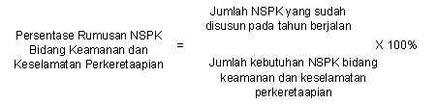
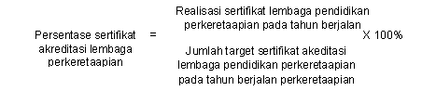
Lanjutan... (KAMUS INDIKATOR KINERJA KEGIATAN DIT. KESELAMATAN)
NO | SASARAN KEGIATAN | INDIKATOR KINERJA KEGIATAN | TATA CARA PERHITUNGAN
 |  | Persentase Rumusan NSPK Bidang Keamanan dan Keselamatan Perkeretaapian | Perbandingan antara jumlah NSPK yang telah disusun dengan jumlah kebutuhan NSPK bidang sarana sesuai ketentuan peraturan perundangan
 |  | Persentase sertifikat akreditasi lembaga perkeretaapian | Perbandingan antara realisasi sertifikat akeditasi lembaga pendidikan perkeretaapian pada tahun berjalan dengan jumlah target sertifikat akeditasi lembaga pendidikan perkeretaapian pada tahun berjalan
2. | Terwujudnya good governance dan clean government di lingkungan Direktorat Keselamatan Perkeretaapian | Persentase kualitas pelaksanaan anggaran Dit.Keselamatan | Jumlah persentase realisasi penyerapan anggaran dengan bobot 50% dengan jumlah capaian kinerja output dengan bobot 50% Persentase realisasi penyerapan anggaran :
52

Slide 53
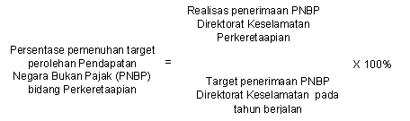
Lanjutan... (KAMUS INDIKATOR KINERJA KEGIATAN DIT. KESELAMATAN)
NO | SASARAN KEGIATAN | INDIKATOR KINERJA KEGIATAN | TATA CARA PERHITUNGAN
 |  |  | Persentase realisasi capaian kinerja output
 |  | Persentase Pemenuhan Target Perolehan Pendapatan Negara Bukan Pajak (PNBP) Bidang Perkeretaapian | Perbandingan antara realisasi penerimaan PNBP dengan target pada tahun berjalan
53

Slide 54
Lanjutan... (KAMUS INDIKATOR KINERJA KEGIATAN BTP)
NO | SASARAN KEGIATAN | INDIKATOR KINERJA KEGIATAN | TATA CARA PERHITUNGAN
1. | Meningkatnya KONEKTIVITAS prasarana di wilayah Balai Teknik Perkeretaapian | Rasio Konektivitas Antar Wilayah | Perbandingan antara wilayah yang telah ditetapkan sebagai PKN/PKW/PKSN/KSN/Pelabuhan/Bandara dan sudah terhubung dengan jalur KA sampai dengan tahun berjalan dengan keseluruhan wilayah PKN/PKW/PKSN/KSN/ Pelabuhan/Bandara yang ada di wilayah Balai Teknik Perkeretaapian selama periode RIPNAS 2030
2. | Meningkatnya KAPASITAS prasarana mendukung pelayanan kereta api di wilayah Balai Teknik | Persentase pengoperasian jalur KA yang sesuai dengan TQI Kategori I dan II | Perbandingan antara panjang jalur Kereta Api yang telah diukur menggunakan Kereta Ukur Katergori I dan II dengan Panjang total Jalur Kereta Api yang diukur per periode dalam tahun berjalan
 |  | Persentase fasilitas operasi dengan teknologi handal di Wilayah Kerja Balai Teknik Perkeretaapian | Perbandingan antara JUMLAH unit fasilitas operasi yang berbasis elektrik dengan jumlah keseluruhan unit fasilitas operasi eksisting
Jumlah wilayah yang telah ditetapkan sebagai PKN/PKW/PKSN/KSN/ Pelabuhan/Bandara dan sudah terhubung dengan jalur KA s.d tahun berjalan
Rasio Konektivitas Wilayah Kerja Balai Teknik Perkeretaapian
=
X
100%
Target PKN/PKW/PKSN/KSN/ Pelabuhan/Bandara yang akan terhubung jalur KA di wilayah Balai Teknik Perkeretaapian selama periode RIPNAS 2030
Persentase pengoperasian jalur KA yang sesuai dengan TQI Kategori I dan II di Wilayah Kerja Balai Teknik
Panjang jalur KA yang telah diukur kategori I dan II
=
100%
X
Total panjang jalur KA
Persentase fasilitas operasi dengan teknologi handal di Wilayah Kerja Balai Teknik Perkeretaapian
Jumlah unit fasilitas operasi yang berbasis elektrik
=
X
100%
Jumlah keseluruhan unit fasilitas operasi
54

Slide 55
Lanjutan... (KAMUS INDIKATOR KINERJA KEGIATAN BTP)
NO | SASARAN KEGIATAN | INDIKATOR KINERJA KEGIATAN | TATA CARA PERHITUNGAN
3. | Meningkatnya KINERJA PELAYANAN lalu lintas dan angkutan kereta api di wilayah Balai Teknik | Pemenuhan target angkutan KA di wilayah kerja Balai Teknik Perkeretaapian | Penjumlahan antara pemenuhan angkutan penumpang dan pemenuhan angkutan barang dengan bobot masing-masing 50% Pemenuhan target angkutan penumpang diperoleh dari perbandingan antara jumlah akumulatif realisasi Angkutan Penumpang kereta api pada tahun 2020 s.d tahun berjalan dengan Target Pemenuhan Angkutan Penumpang Kereta Api s.d 2024 Pemenuhan target angkutan barang diperoleh dari perbandingan antara jumlah akumulatif realisasi Angkutan Barang Kereta Api pada tahun 2020 s.d tahun berjalan dengan Target Pemenuhan Angkutan Barang Kereta Api s.d 2024
Pemenuhan target angkutan KA di wilayah kerja Balai Teknik
Pemenuhan target angkutan penumpang
pemenuhan target angkutan barang
=
+
Pemenuhan Target Angkutan Penumpang Kereta Api
Jumlah akumulatif Realisasi Angkutan Penumpang Kereta Api dari tahun 2020 s.d tahun berjalan
=
100%
X
Target Pemenuhan Angkutan Penumpang Kereta Api s.d 2024
Jumlah akumulatif Realisasi Angkutan Barang Kereta Api dari tahun 2020 s.d tahun berjalan
Pemenuhan Target Angkutan Barang Kereta Api
=
X
100%
Target Pemenuhan Angkutan Barang
Kereta Api s.d 2024
55

Slide 56
Lanjutan... (KAMUS INDIKATOR KINERJA KEGIATAN BTP)
NO | SASARAN KEGIATAN | INDIKATOR KINERJA KEGIATAN | TATA CARA PERHITUNGAN
 |  | Persentase Realisasi Perjalanan KA Perintis di Wilayah Kerja Balai Teknik Perkeretaapian | Perbandingan antara realisasi perjalanan KA perintis pada tahun berjalan dengan target perjalanan KA perintis pada tahun berjalan
4. | Meningkatnya KESELAMATAN transportasi kereta api di wilayah Balai Teknik Perkeretaapian | Persentase penurunan kecelakaan kereta api di wilayah kerja Balai Teknik Perkeretaapian | Perbandingan antara selisih kejadian kecelakaan tahun berjalan dan kejadian kecelakaan tahun sebelumnya dengan kejadian kecelakaan tahun sebelumnya di Wilayah Balai Teknik Perkeretaapian Keterangan : Jenis kecelakaan yang dlakukang penghitungan antara lain tabrakan KA dengan KA, Anjlokan, Terguling, Terbakar Jika tahun sebelumnya tidak terjadi kecelakaan, maka target 2021 adalah 0 kecelakaan (100%)
5. | Terwujudnya Good Governance dan Clean Government di Lingkungan Balai Teknik Perkeretaapian | Persentase kualitas pelaksanaan anggaran Balai Teknik Perkeretaapian | Jumlah persentase realisasi penyerapan anggaran dengan bobot 50% dengan jumlah capaian kinerja output dengan bobot 50%
Persentase Realisasi Perjalanan KA Perintis di Wilayah Kerja Balai Teknik Perkeretaapian
Realisasi perjalanan KA perintis pada tahun berjalan
=
X
100%
Target perjalanan KA perintis pada tahun berjalan
Persentase penurunan kecelakaan kereta api di wilayah kerja Balai Teknik Perkeretaapian
Selisih kejadian kecelakaan tahun berjalan dan kejadian kecelakaan tahun sebelumnya
=
X
100%
Kejadian kecelakaan tahun sebelumnya
Persentase kualitas pelaksanaan anggaran
Persentase realisasi penyeraan anggaran
Persentase realisasi capaian kinerja output
=
+
56

Slide 57
Lanjutan... (KAMUS INDIKATOR KINERJA KEGIATAN BTP)
NO | SASARAN KEGIATAN | INDIKATOR KINERJA KEGIATAN | TATA CARA PERHITUNGAN
 |  |  | Persentase realisasi penyerapan anggaran : Persentase realisasi capaian kinerja output
 |  | Persentase Realisasi Pendapatan Negara Bukan Pajak (PNBP) bidang Balai Teknik perkeretaapian | Perbandingan antara realisasi penerimaan PNBP dengan target pada tahun berjalan
Persentase realisasi penyeraan anggaran
Realisasi penyerapan anggaran
=
X
100%
Keseluruhan anggaran tahun berjalan
Persentase realisasi capaian kinerja output
Realisasi capaian kinerja output
=
X
100%
Target kinerja output tahun berjalan
Persentase Realisasi Pendapatan Negara Bukan Pajak (PNBP) Balai Teknik perkeretaapian
Realisasi realisasi penerimaan PNBP
=
X
100%
Target penerimaan PNBP Balai Teknik Perkeretaapian pada tahun berjalan
57

Slide 58
Lanjutan... (KAMUS INDIKATOR KINERJA KEGIATAN BALAI PENGUJIAN)
NO | SASARAN KEGIATAN | INDIKATOR KINERJA KEGIATAN | TATA CARA PERHITUNGAN
1. | Meningkatnya KEHANDALAN sarana perkeretaapian | Pemenuhan pengujian kelaikan sarana perkeretaapian | Perbandingan antara jumlah sarana perkeretaapian yang dilakukan pengujian dengan jumlah kebutuhan/target pengujian sarana perkeretapaaian sesuai Renstra 2020-2024
2. | Meningkatnya KOMPETENSI SDM Perkeretaapian | Pemenuhan pengujian kompetensi SDM perkeretaapian | Perbandingan antara jumlah SDM perkeretaapian dilakukan pengujian dengan jumlah kebutuhan/target kompetensi SDM perkeretaapian sesuai Renstra 2020-2024
3. | Meningkatnya KEHANDALAN prasarana perkeretaapian | Pemenuhan pengujian kelaikan prasarana perkeretaapian | Perbandingan antara jumlah prasarana yang dilakukan pengujian dengan jumlah kebutuhan/target pengujian prasarana sesuai Renstra 2020-2024
Pemenuhan pengujian kelaikan sarana perkeretaapian
Realisasi sarana perkeretaapian yang dilakukan pengujian
=
X
100%
Target Pengujian Sarana Perkeretaapian 2020-2024
Pemenuhan pengujian kompetensi SDM perkeretaapian
Realisasi SDM Perkeretaapian yang dilakukan pengujian
=
100%
X
Target SDM perkeretaapian yang
dilakukan pengujian 2020-2024
Pemenuhan pengujian kelaikan prasarana perkeretaapian
Realisasi prasarana perkeretapian yang dilakukan pengujian
=
X
100%
Target prasarana perkeretaapian yang dilakukan pengujian 2020-2024
58

Slide 59
Lanjutan... (KAMUS INDIKATOR KINERJA KEGIATAN BALAI PENGUJIAN)
NO | SASARAN KEGIATAN | INDIKATOR KINERJA KEGIATAN | TATA CARA PERHITUNGAN
4. | Terwujudnya GOOD GOVERNANCE dan CLEAN GOVERNMENT di Lingkungan Balai Pengujian Perkeretaapian | Persentase kualitas pelaksanaan anggaran Balai Pengujian Perkeretaapian | Perbandingan antara jumlah sarana perkeretaapian yang dilakukan pengujian dengan jumlah kebutuhan/target pengujian sarana perkeretapaaian Persentase realisasi penyeraan anggaran : Persentase realisasi capaian kinerja output
 |  | Persentase Realisasi Pendapatan Negara Bukan Pajak (PNBP) Balai Pengujian Perkeretaapian | Perbandingan antara realisasi penerimaan PNBP dengan target pada tahun berjalan
Persentase kualitas pelaksanaan anggaran
Persentase realisasi penyeraan anggaran
Persentase realisasi capaian kinerja output
=
+
Persentase realisasi penyerapan anggaran
Realisasi penyerapan anggaran
=
X
100%
Keseluruhan anggaran tahun berjalan
Persentase realisasi capaian kinerja output
Realisasi capaian kinerja output
=
X
100%
Target kinerja output tahun berjalan
Persentase Realisasi Pendapatan Negara Bukan Pajak (PNBP) Balai Teknik perkeretaapian
Realisasi realisasi penerimaan PNBP
=
X
100%
Target penerimaan PNBP Balai Teknik Perkeretaapian pada tahun berjalan
59

Slide 60
Lanjutan... (KAMUS INDIKATOR KINERJA KEGIATAN BALAI PERAWATAN)
NO | SASARAN KEGIATAN | INDIKATOR KINERJA KEGIATAN | TATA CARA PERHITUNGAN
1. | Meningkatnya Kehandalan Sarana Perkeretaapian | Persentase sarana perkeretaapian milik negara yang siap operasi | Perbandingan jumlah sarana yang siap operasi dan jumlah seluruh sarana milik negara
2. | Terwujudnya GOOD GOVERNANCE dan CLEAN GOVERNMENT di Lingkungan Balai Pengujian Perkeretaapian | Persentase kualitas pelaksanaan anggaran Balai Perawatan Perkeretaapian | Jumlah persentase realisasi penyerapan anggaran dengan bobot 50% dengan jumlah capaian kinerja output dengan bobot 50% Persentase realisasi penyerapan anggaran : Persentase realisasi capaian kinerja output
Persentase sarana perkeretaapian milik negara yang siap operasi
Jumlah realisasi sarana yang dilakukan
perawatan/siap operasi
=
X
100%
Jumlah seluruh sarana milik negara
Persentase kualitas pelaksanaan anggaran
Persentase realisasi penyeraan anggaran
Persentase realisasi capaian kinerja output
=
+
Persentase realisasi penyeraan anggaran
Realisasi penyerapan anggaran
=
X
100%
Keseluruhan anggaran tahun berjalan
Persentase realisasi capaian kinerja output
Realisasi capaian kinerja output
=
X
100%
Target kinerja output tahun berjalan
60

Slide 61
Lanjutan... (KAMUS INDIKATOR KINERJA KEGIATAN BPKARSS)
NO | SASARAN KEGIATAN | INDIKATOR KINERJA KEGIATAN | TATA CARA PERHITUNGAN
1. | Meningkatnya KINERJA PELAYANAN sarana dan prasarana transportasi Kereta Api Ringan di wilayah Balai Pengelola Kereta Api Ringan Sumatera Selatan | Pemenuhan Target Angkutan Kereta Api Ringan Sumatera Selatan | Pemenuhan target angkutan penumpang Kereta Api Ringan Sumatera Selatan diperoleh dari perbandingan antara jumlah akumulatif realisasi Angkutan Penumpang kereta api pada tahun 2020 s.d tahun berjalan dengan Target Pemenuhan Angkutan Penumpang Kereta Api sesuai renstra periode 2020-2024
 |  | Indeks Kepuasan Masyarakat | Perbandingan antara realisasi dan target dalam pelaksanaan Survey Kepuasan Masyarakat berupa indeks kepuasan masyarakat (nilai 1-5)
 |  | OTP LRT Sumatera Selatan | Perbandingan antara jumlah realisasi kedatangan dan keberangkatan LRT tepat waktu dan jumlah keseluruhan kedatangan dan keberangkatan LRT Sumatera Selatan
Pemenuhan Target Angkutan Kereta Api Ringan Sumatera Selatan
Jumlah akumulatif Realisasi Angkutan Penumpang
Kereta Api dari tahun 2020 s.d tahun berjalan
=
X
50%
Target Pemenuhan Angkutan Penumpang
Kereta Api s.d 2024
Persentase kedatangan dan keberangkatan kereta api ringan sumatera selatan tepat waktu
Jumlah Realisasi kedatangan dan keberangkatan LRT Sumsel tepat waktu
X
100%
=
Jumlah Keseluruhan kedatangan dan keberangkatan LRT Sumatera Selatan
61

Slide 62
Lanjutan... (KAMUS INDIKATOR KINERJA KEGIATAN BPKARSS)
NO | SASARAN KEGIATAN | INDIKATOR KINERJA KEGIATAN | TATA CARA PERHITUNGAN
2. | Meningkatnya Kehandalan Prasarana Perkeretaapian | Persentase Gangguan Operasional Kereta Api Ringan Sumatera Selatan yang selesai ditindaklanjuti | Perbandingan antara realisasi/penyelesaian tindak lanjut terhadap gangguan keamanan yang terjadi baik operasi, sarana dan prasarana
3 | Terwujudnya GOOD GOVERNANCE dan CLEAN GOVERNMENT di Lingkungan Balai Pengujian Perkeretaapian | Persentase kualitas pelaksanaan anggaran Balai Perawatan Perkeretaapian | Jumlah persentase realisasi penyerapan anggaran dengan bobot 40% dengan jumlah capaian kinerja output dengan bobot 60% Persentase realisasi penyeraan anggaran : Persentase realisasi capaian kinerja output
Persentase Gangguan Operasional Kereta Api Ringan Sumatera Selatan yang selesai ditindaklanjuti
Realisasi Gangguan Operasional Kereta Api Ringan Sumatera Selatan yang selesai ditindaklanjuti
=
X
100%
Jumlah Gangguan Operasional Kereta Api Ringan Sumatera Selatan yang selesai
Persentase kualitas pelaksanaan anggaran
Persentase realisasi penyeraan anggaran
Persentase realisasi capaian kinerja output
=
+
Persentase realisasi penyeraan anggaran
Realisasi penyerapan anggaran
=
X
100%
Keseluruhan anggaran tahun berjalan
Persentase realisasi capaian kinerja output
Realisasi capaian kinerja output
=
X
100%
Target kinerja output tahun berjalan
62

Slide 63
Lanjutan... (KAMUS INDIKATOR KINERJA KEGIATAN BPKARSS)
NO | SASARAN KEGIATAN | INDIKATOR KINERJA KEGIATAN | TATA CARA PERHITUNGAN
 |  | Persentase Realisasi Pendapatan Negara Bukan Pajak (PNBP) Balai Pengelola Kereta Api Ringan Sumatera Selatan | Perbandingan antara realisasi penerimaan PNBP dengan target pada tahun berjalan
Persentase Realisasi Pendapatan Negara Bukan Pajak (PNBP) Balai Pengelola Kereta Api Ringan Sumatera Selatan
=
Realisasi realisasi penerimaan PNBP
100%
X
Target penerimaan PNBP BPKARSS
pada tahun berjalan
63

Slide 64
Lanjutan... (KAMUS INDIKATOR KINERJA KEGIATAN BPKA SULSEL)
NO | SASARAN KEGIATAN | INDIKATOR KINERJA KEGIATAN | TATA CARA PERHITUNGAN
1. | Meningkatnya KONEKTIVITAS prasarana perkeretaapian | Rasio Konektivitas Wilayah Kerja Balai Pengelola Kereta Api Sulawesi Selatan | Perbandingan antara wilayah yang telah ditetapkan sebagai PKN/PKW/PKSN/KSN/Pelabuhan/Bandara dan sudah terhubung dengan jalur KA sampai dengan tahun berjalan dengan keseluruhan wilayah PKN/PKW/PKSN/KSN/ Pelabuhan/Bandara yang ada di wilayah Balai Teknik Perkeretaapian selama periode RIPNAS 2030
2. | Meningkatnya KAPASITAS prasarana mendukung pelayanan kereta api di wilayah Balai Pengelola Kereta Api Sulawesi Selatan | Persentase pengoperasian jalur KA yang sesuai dengan TQI Kategori I dan II di Wilayah Kerja Balai Pengelola Kereta Api Sulawesi Selatan | Perbandingan antara panjang jalur Kereta Api yang telah diukur menggunakan Kereta Ukur Katergori I dan II dengan Panjang total Jalur Kereta Api yang diukur per periode dalam tahun berjalan
 |  | Persentase fasilitas operasi dengan teknologi handal di Wilayah Kerja Balai Pengelola Kereta Api Sulawesi Selatan | Perbandingan antara JUMLAH unit fasilitas operasi yang berbasis elektrik dengan jumlah keseluruhan unit fasilitas operasi eksisting
Jumlah wilayah yang telah ditetapkan sebagai PKN/PKW/PKSN/KSN/ Pelabuhan/Bandara dan sudah terhubung dengan jalur KA s.d tahun berjalan
Rasio Konektivitas Wilayah Kerja Balai Pengelola Kereta Api
=
X
100%
Target PKN/PKW/PKSN/KSN/ Pelabuhan/Bandara yang akan terhubung jalur KA di wilayah Balai Pengelola Kereta Api selama periode RIPNAS 2030
Persentase pengoperasian jalur KA yang sesuai dengan TQI Kategori I dan II di Wilayah Kerja Balai Pengelola Kereta Api
Panjang jalur KA yang telah diukur kategori I dan II
=
100%
X
Total panjang jalur KA
Persentase fasilitas operasi dengan teknologi handal di Wilayah Kerja Balai Pengelola Kereta Api
Jumlah unit fasilitas operasi yang berbasis elektrik
=
X
100%
Jumlah keseluruhan unit fasilitas operasi

Slide 65
Lanjutan... (KAMUS INDIKATOR KINERJA KEGIATAN BPKA SULSEL)
NO | SASARAN KEGIATAN | INDIKATOR KINERJA KEGIATAN | TATA CARA PERHITUNGAN
3. | Meningkatnya KINERJA PELAYANAN lalu lintas dan angkutan KA di wilayah Balai Pengelola Kereta Api Sulawesi Selatan | Pemenuhan target angkutan KA Sulawesi Selatan | Penjumlahan antara pemenuhan angkutan penumpang dan pemenuhan angkutan barang dengan bobot masing-masing 50% Pemenuhan target angkutan penumpang diperoleh dari perbandingan antara jumlah akumulatif realisasi Angkutan Penumpang kereta api pada tahun 2020 s.d tahun berjalan dengan Target Pemenuhan Angkutan Penumpang Kereta Api s.d 2024 Pemenuhan target angkutan barang diperoleh dari perbandingan antara jumlah akumulatif realisasi Angkutan Barang Kereta Api pada tahun 2020 s.d tahun berjalan dengan Target Pemenuhan Angkutan Barang Kereta Api s.d 2024
Pemenuhan target angkutan KA di wilayah kerja Balai Teknik
Pemenuhan target angkutan penumpang
pemenuhan target angkutan barang
=
+
Pemenuhan Target Angkutan Penumpang Kereta Api
Jumlah akumulatif Realisasi Angkutan Penumpang Kereta Api dari tahun 2020 s.d tahun berjalan
=
100%
X
Target Pemenuhan Angkutan Penumpang Kereta Api s.d 2024
Jumlah akumulatif Realisasi Angkutan Barang Kereta Api dari tahun 2020 s.d tahun berjalan
Pemenuhan Target Angkutan Barang Kereta Api
=
X
100%
Target Pemenuhan Angkutan Barang
Kereta Api s.d 2024

Slide 66
Lanjutan... (KAMUS INDIKATOR KINERJA KEGIATAN BPKA SULSEL)
NO | SASARAN KEGIATAN | INDIKATOR KINERJA KEGIATAN | TATA CARA PERHITUNGAN
 |  | Indeks Kepuasan Masyarakat | Perbandingan antara realisasi dan target dalam pelaksanaan Survey Kepuasan Masyarakat berupa indeks kepuasan masyarakat (nilai 1-5)
 |  | Persentase Kedatangan dan Keberangkatan Kereta Api Sulawesi Selatan Tepat Waktu | Perbandingan antara jumlah realisasi kedatangan dan keberangkatan Kereta Api Sulawesi Selatan Tepat Waktu dan jumlah keseluruhan kedatangan dan keberangkatan Kereta Api Sulawesi Selatan
4 | Meningkatnya KESELAMATAN transportasi kereta api di wilayah Balai Pengelola Kereta Api Sulawesi Selatan | Persentase penurunan kecelakaan kereta api di wilayah kerja Balai Pengelola Kereta Api Sulawesi Selatan | Perbandingan antara selisih kejadian kecelakaan tahun berjalan dan kejadian kecelakaan tahun sebelumnya dengan kejadian kecelakaan tahun sebelumnya di Wilayah Balai Pengelola Kereta Api Sulawesi Selatan Keterangan : Jenis kecelakaan yang dlakukang penghitungan antara lain tabrakan KA dengan KA, Anjlokan, Terguling, Terbakar Jika tahun sebelumnya tidak terjadi kecelakaan, maka target 2021 adalah 0 kecelakaan (100%)
Persentase kedatangan dan keberangkatan kereta api ringan sumatera selatan tepat waktu
Jumlah Realisasi kedatangan dan keberangkatan LRT Sumsel tepat waktu
X
100%
=
Jumlah Keseluruhan kedatangan dan keberangkatan LRT Sumatera Selatan
Persentase penurunan kecelakaan kereta api di wilayah kerja Balai Pengelola Kereta Api Sulawesi Selatan
Selisih kejadian kecelakaan tahun berjalan dan kejadian kecelakaan tahun sebelumnya
=
X
100%
Kejadian kecelakaan tahun sebelumnya

Slide 67
Lanjutan... (KAMUS INDIKATOR KINERJA KEGIATAN BPKA SULSEL)
NO | SASARAN KEGIATAN | INDIKATOR KINERJA KEGIATAN | TATA CARA PERHITUNGAN
5. | Terwujudnya GOOD GOVERNANCE dan CLEAN GOVERNMENT di Lingkungan Balai Pengujian Perkeretaapian | Persentase Realisasi Penerimaan Negara Bukan Pajak (PNBP) Balai Pengelola Kereta Api Sulawesi Selatan | Perbandingan antara realisasi penerimaan PNBP dengan target pada tahun berjalan
 |  | Persentase kualitas pelaksanaan anggaran Balai Pengelola Kereta Api Sulawesi Selatan | Jumlah persentase realisasi penyerapan anggaran dengan bobot 50% dengan jumlah capaian kinerja output dengan bobot 50% Persentase realisasi penyerapan anggaran : Persentase realisasi capaian kinerja output
Persentase Realisasi Pendapatan Negara Bukan Pajak (PNBP) Balai Pengelola Kereta Api Ringan Sumatera Selatan
=
Realisasi realisasi penerimaan PNBP
100%
X
Target penerimaan PNBP BPKARSS
pada tahun berjalan
Persentase kualitas pelaksanaan anggaran
Persentase realisasi penyeraan anggaran
Persentase realisasi capaian kinerja output
=
+
Persentase realisasi penyerapan anggaran
Realisasi penyerapan anggaran
=
X
100%
Keseluruhan anggaran tahun berjalan
Persentase realisasi capaian kinerja output
Realisasi capaian kinerja output
=
X
100%
Target kinerja output tahun berjalan

Slide 68
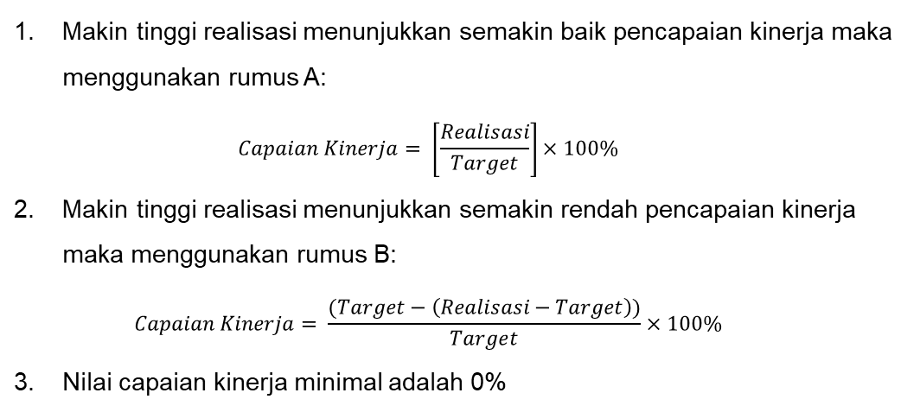
Lanjutan ... (RUMUS PENGUKURAN CAPAIAN KINERJA)
Makin tinggi realisasi menunjukkan semakin baik pencapaian kinerja maka menggunakan rumus A:
  $$Capaian Kinerja= \left[\frac{Realisasi}{Target}\right]×100\%$$
Makin tinggi realisasi menunjukkan semakin rendah pencapaian kinerja maka menggunakan rumus B:
  $$Capaian Kinerja= \frac{(Target−\left(Realisasi−Target\right))}{Target}×100\%$$
Nilai capaian kinerja minimal adalah 0%
Sumber : Permenhub No. PM 85 tahun 2020
53

Slide 69
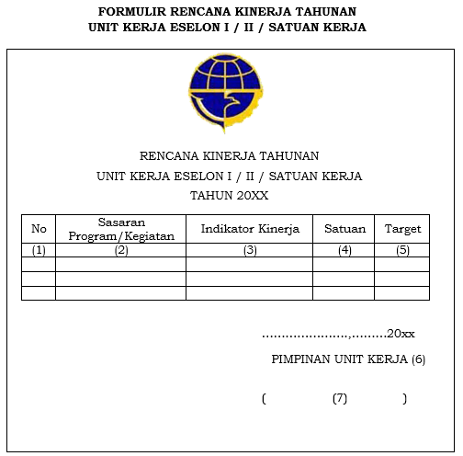

C. PENYUSUNAN RENCANA KINERJA TAHUNAN
Permenhub Nomor PM.69 Tahun 2013 tentang Pedoman Penyusunan Rencana Kinerja Tahunan, Penetapan Kinerja, dan Laporan Akuntabilitas Kinerja di Lingkungan Kementerian Perhubungan
Permenhub Nomor PM 85 Tahun 2020
Merupakan penjabaran dari Rencana Strategis (Renstra) dan Rencana Kerja (Renja) sebagai dasar dalam rangka penyusunan Dokumen Rencana Kerja dan Anggaran Kementerian/Lembaga (RKA-K/L) dan Dokumen Perjanjian Kinerja (PK)
Disusun paling lambat 1 bulan sebelum tahun anggaran berjalan.
Dapat direvisi atau dilakukan penyesuaian terhadap Renstra yang telah direvisi/disesuaikan
69

Slide 70
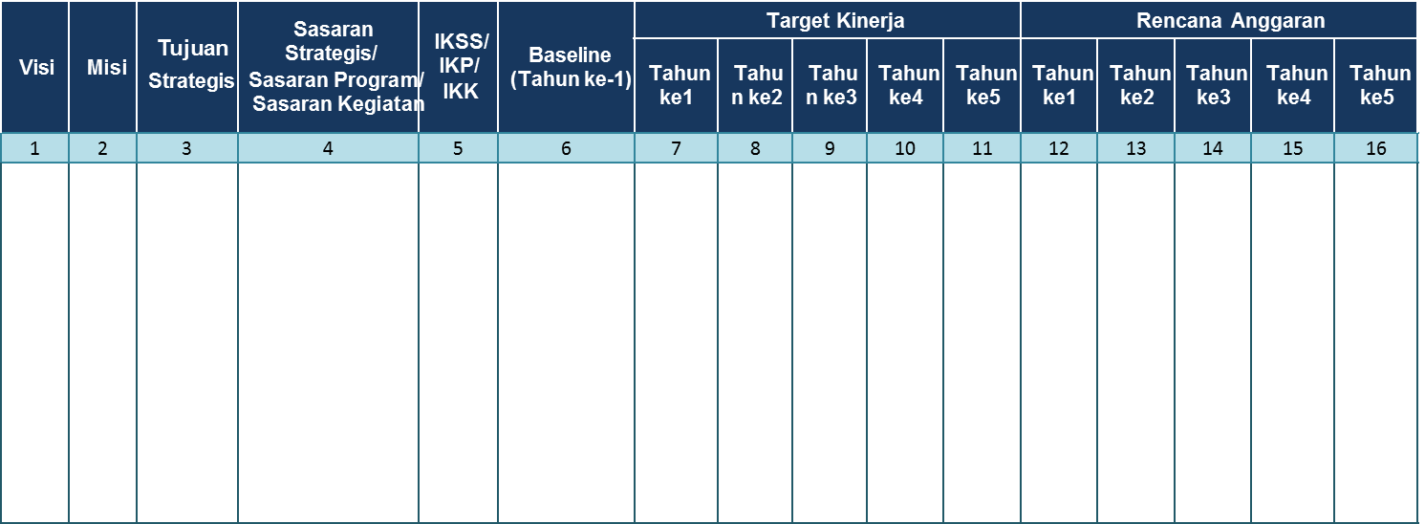
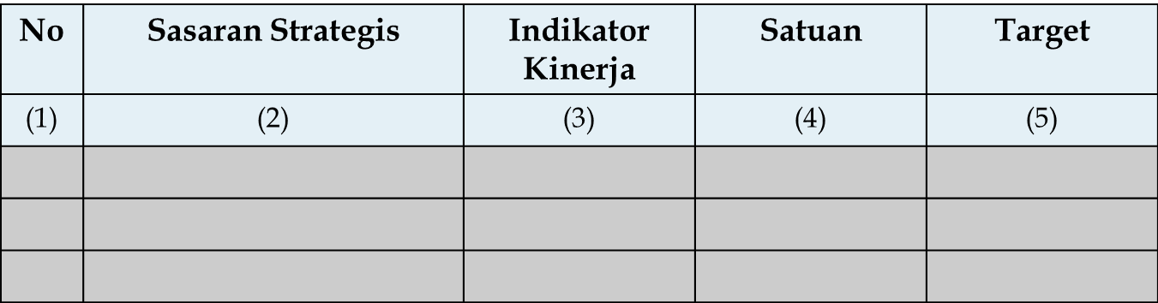
Lanjutan... (FORMAT RKT)
RENSTRA
RKT
70

Slide 71
Lanjutan ... (OUTLINE RKT)
Kata Pengantar
Daftar Isi
Daftar Tabel
Daftar Gambar
BAB I PENDAHULUAN
1. 1 Dasar Hukum
1. 2 Latar Belakang
1. 3 Maksud dan Tujuan
1. 4 Organisasi dan Tusi Ditjen Perkeretaapian
LLK
BAB II RENCANA STRATEGIS
2. 1 Sasaran, Arah Kebijakan dan Strategi Pembangunan Nasional
2. 2 Visi, Misi dan Tujuan Kementerian Perhubungan
2.2.1 Visi
2.2.2 Misi
2.2.3 Tujuan
2.2.4 Sasaran Strategis
2. 3 ….
50

Slide 72
Lanjutan ... (OUTLINE RKT)
2. 3 Visi, Misi, dan Tujuan Direktorat Jenderal Perkeretaapian
2.3.1 Visi
2.3.2 Misi
2.3.3 Tujuan dan Sasaran
2.3.4 Arah Kebijakan dan Strategi
2.3.5 Target Kinerja
2.4 Rencana Kerja (RENJA)
L
BAB III KONDISI/CAPAIAN PEMBANGUNAN PERKERETAAPIAN
3. 1 Evaluasi Pembiayaan/Pendanaan
3. 2 Capaian Pembangunan Perkeretaapian
3. 3 Capaian Indikator Kinerja Program/Kegiatan (IKP/IKK)
3. 4 Capaian Output Unit Kerja
LL
BAB IV RENCANA KINERJA TAHUNAN
4. 1 Isu-Isu Strategis Pembangunan Perkeretaapian
4. 2 Arah Kebijakan Pembangunan Perkeretaapian
4. 3 Program Prioritas Pembangunan Perkeretaapian
4. 4 Target Indikator Kinerja Program/Kegiatan
4. 5 Rencana Kinerja
BAB V PENUTUP
51

Slide 73
PENYUSUNAN RENCANA KERJA DAN ANGGARAN
Rencana Kerja dan Anggaran Kementerian/Lembaga (RKA) adalah Rencana Kerja dan Anggaran yang berisi dokumen rencana keuangan tahunan yang disusun menurut Bagian Anggaran Kementerian / Lembaga.
Proses penyusunan Rencana Kerja dan Anggaran terbagi atas:
Acuan Penyusunan
Prioritas Pengalokasian Anggaran
Tahapan Penyusunan RKA
Peraturan Menteri Keuangan No.208/PMK.02/2019 tentang Petunjuk Penyusunan dan Penelaahan Rencana Kerja dan Anggaran Kementerian Negara/Lembaga
Peraturan Perencanaan Pembangunan Nasional/ Kepala Badan Perencanaan Pembangunan Nasioanl No.5 tahun 2019 tentang Tata Cara Penyusunan Rencana Strategis Kementerian/Lembaga Tahun 2020-2024
Peraturan Menteri Perhubungan No.80 tahun 2020 tentang Rencana Strategis Kementerian Perhubungan tahun 2020-2024
Keputusan Menteri Perhubungan Nomor KM. 186 Tahun 2020 tentang Petunjuk Teknis Penyusunan Rencana Kerja Dan Anggaran
Peraturan Direktur Jenderal Perkekretaapian No.HK.207/SK.32/DJKA/ 2018 tentang Pedoman Kompoisisi Kebutuhan Personil dan Non Personil Jasa Konsultansi di Lingkungan Direktorat Jenderal Perkeretaapian
Sumber : Keputusan Menteri Perhubungan No. KM 186/2020
Surat Edaran Direktur Jenderal Perkeretaapian Nomor: UM.006/A.589/DJKA/X/19 tentang Tata Cara Pengusulan Kegiatan Swakelola pada Program Pengelolaan dan Penyelenggaraan Transportasi Perkeretaapian
73

Slide 74
Lanjutan... (HUBUNGAN DOK. PERENCANAAN & PENGANGGARAN)
RKP
RENJA K/L
RKA K/L
DIPA
Pemerintah menentukan prioritas pembangunan beserta kegiatan- kegiatan yang akan dilaksanakan dalam dokumen RKP. Ekspektasi dari kebijakan tersebut adalah hasil/kinerja secara nasional (national outcomes). Kemudian disusun
Program, Indikator Kinerja Utama (IKU) Program, dan hasil pada Unit Eselon I sesuai dengan tugas-fungsinya;
Kegiatan, Indikator Kinerja Kegiatan (IKK), dan keluaran pada Unit pengeluaran (spending unit) pada tingkat Satker atau Eselon II di lingkungan Unit Eselon I sesuai Program yang menjadi tanggung jawabnya.
Sumber : Kepmenhub No. KM 186/2020
74

Slide 75
Lanjutan … (PENYUSUNAN RENCANA KERJA DAN ANGGARAN)
Secara garis besar, proses pentahapan penyusunan anggaran terbagi atas:
Penyusunan RKA Pagu Kebutuhan
Penyusunan RKA Pagu Indikatif
Penyusunan RKA Pagu Anggaran
Penyusunan RKA Pagu Alokasi Anggaran
Daftar Isian Pelaksanaan Anggaran (DIPA)
Sumber : Kepmenhub No. KM 186/2020
75

Slide 76
Lanjutan … (RUANG LINGKUP)
Berdasarkan prinsip RSPP, ruang lingkup dalam penyusunan RKA K/L:
RUANG LINGKUP PROGRAM :
Program Generik (bersifat pendukung)
Program Generik merupakan program yang didesain untuk mendukung pelaksanaan tugas dan fungsi dalam menjalankan pemerintah (birokrasi).
Program Teknis
Program teknis merupakan program yang didesain untuk melaksanakan prioritas pembangunan nasional yang telah ditetapkan dalam RPJMN 2020-2024 dan RKP.
RUANG LINGKUP KEGIATAN :
Kegiatan Generik (bersifat pendukung)
Kegiatan yang mendukung pelaksanaan internai Kementerian/Lembaga (dukungan manajemen internai) yang digunakan oleh Unit Kerja Eselon II
Kegiatan Teknis
Kegiatan yang mendukung pelaksanaan tugas dan fungsi Kementerian/ Lembaga serta mendukung sasaran pembangunan nasional.
RUANG LINGKUP OUTPUT :
Klasifikasi Rincian Output (KRO)
Kumpulan keluaran (output) K/L atau rincian output yang disusun dengan mengelompokkan atau mengklasifikasikan muatan keluaran (output) yang sejenis/serumpun berdasarkan sektor/ bidang/jenis tertentu secara sistematis.
Rincian Output (RO)
Keluaran output riil yang sangat spesifik yang dihasilkan oleh unit kerja K/L yang berfokus pada isu dan/atau lokasi tertentu serta berkaitan langsung dengan tugas dan fungsi unit kerja tersebut.
Sumber : Kepmenhub No. KM 186/2020
76

Slide 77
Lanjutan… (REDESAIN SISTEM PERENCANAAN & PENGANGGARAN)
022.GA
Program :
Infrastruktur Konektivitas
27 KRO
103 RO
1
Pelayanan Transportasi Perkeretaapian
2
Keselamatan dan Keamanan Transportasi Perkeretaapian
3
Infrastruktur Konektivitas Transportasi Perkeretaapian
4
Penunjang Teknis Transportasi Perkeretaapian
022.WA
Program :
Dukungan Manajemen
13 KRO
19 RO
1
Pengelolaan Organisasi dan SDM
2
Pengelolaan Perencanaan, Keuangan, BMN dan Umum
3
Pengelolaan Sistem Informasi dan Teknologi
4
Pengelolaan Komunikasi dan Informasi Publik
5
Legislasi dan Ligitasi Transportasi Perkeretaapian
77

Slide 78
Lanjutan… (URAIAN KLASIFIKASI RINCIAN OUTPUT/KRO KEGIATAN DITJEN PERKERETAAPIAN)
Kebijakan Bidang Sarana dan Prasarana
Norma, Standar, Prosedur dan Kriteria
Prasarana Bidang Konektivitas Perkeretaapian
Sarana Bidang Konektivitas Perkeretaapian
OM Sarana Bidang Konektivitas Perkeretaapian
OM Prasarana Bidang Konektivitas Perkeretaapian
Akreditasi Lembaga
Sertifikasi Produk
Sertifikasi Profesi dan SDM
Layanan Data dan Informasi
Layanan Hukum
Layanan Kehumasan dan Protokoler
Layanan Perencanaan dan Penganggaran Internan
Layanan Monitoring Dan Evaluasi Internal
Layanan Operasi dan Tata Kelola Internal
Layanan Organisasi dan
Tata Kelola Interna
Layanan Perencanaan dan
Penganggaran Internal
Layanan Perkantoran
Layanan Prasarana Internal
Layanan Sarana Internal
Layanan Sumber Daya Manusia
Layanan Umum
Pelayanan Publik Lainnya

Slide 79
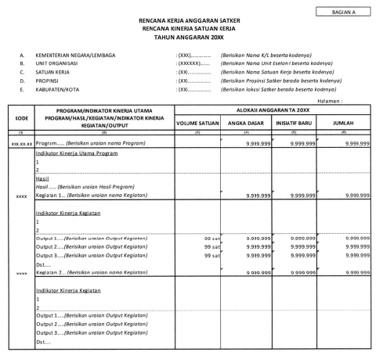
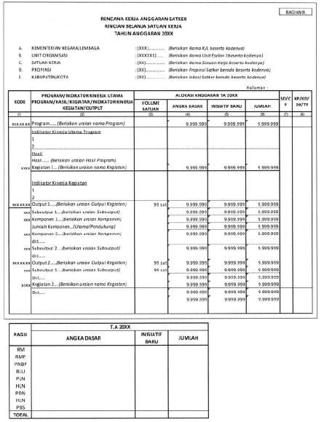
Lanjutan ... (FORMAT RKA)
Rencana kinerja Satuan Kerja
Rincian Belanja Satuan Kerja
43

Slide 80
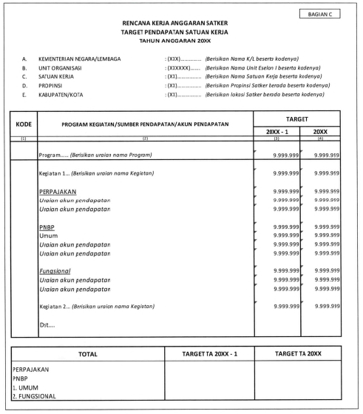
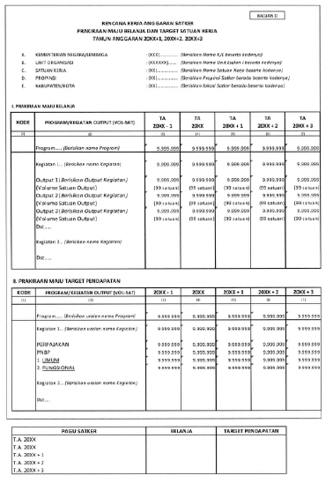
Lanjutan ... (FORMAT RKA)
Target Pendapatan Satuan Kerja
Prakiraan Maju Belanja dan Target Satuan Kerja
43

Slide 81





PENYUSUNAN PERJANJIAN KINERJA UNIT KERJA, BERJENJANG & RENCANA AKSI
Berdasarkan pertimbangan Sumber daya yang ada
81

Slide 82
Lanjutan … (TUJUAN PERJANJIAN KINERJA)
Akuntabilitas, Transparansi, dan Kinerja Aparatur;
Wujud nyata komitmen;
Dasar penilaian, penghargaan dan sanksi;
Dasar evaluasi kinerja aparatur.
Dasar untuk melakukan monitoring, evaluasi dan supervisi.
Dasar penetapan sasaran kinerja pegawai.
Sumber: Permenpan RB Nomor 53 Tahun 2014
82

Slide 83
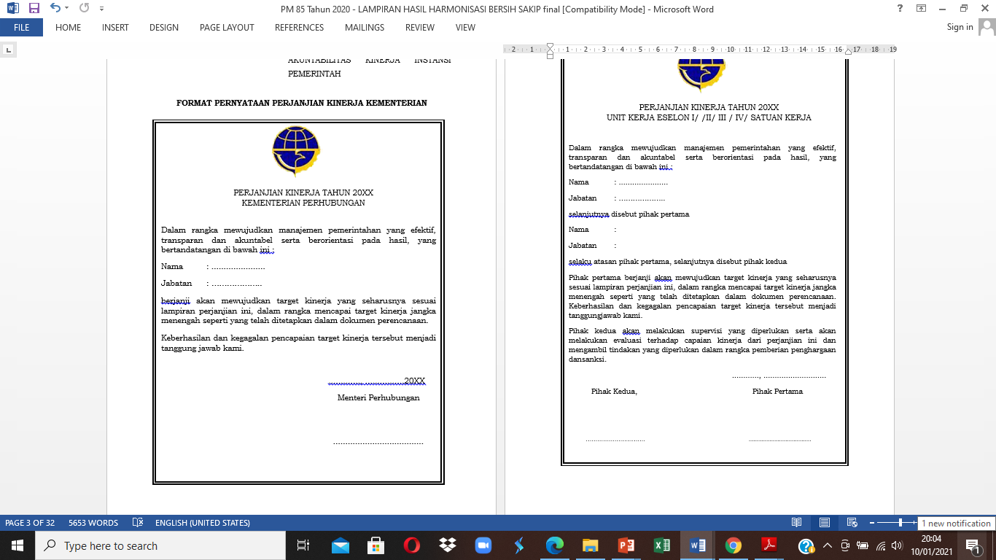
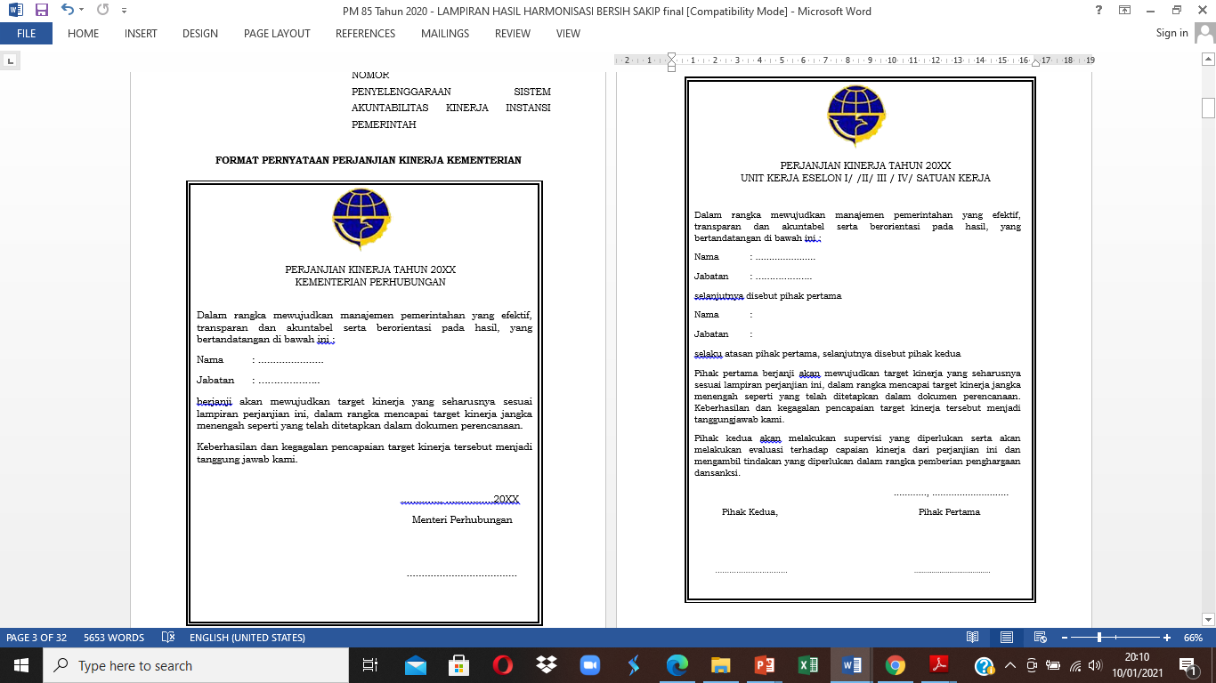
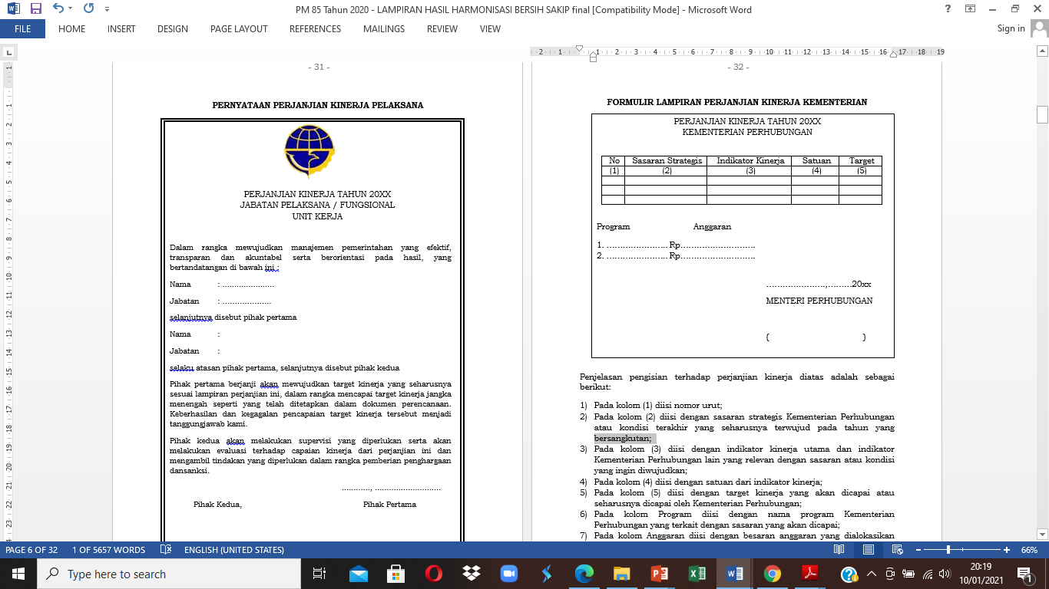
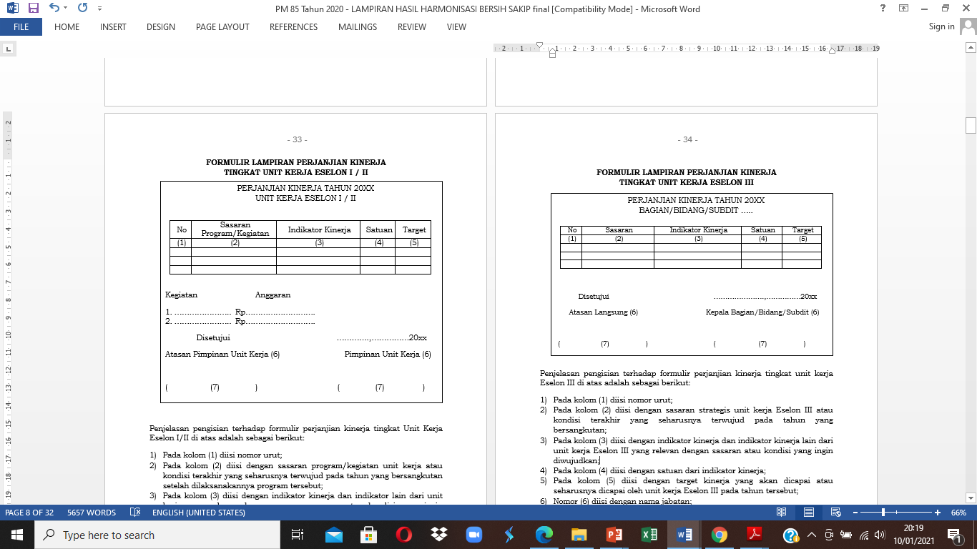
Lanjutan … (WAKTU PENYUSUNAN PERJANJIAN KINERJA)
KEMENTERIAN
Paling lambat 1 bulan atau 30 hari setelah dokumen pelaksanaan anggaran disahkan dan diterima pada setiap tahun anggaran.
Kementerian
Unit Eselon I
Pejabat JPT Madya
(25 hari)
01
02
Pejabat Fungsional
(20 hari)
Pejabat JPT Pratama
(20 hari)
20 hari
25 hari
UNIT KERJA
PIMPINAN TINGGI
MADYA
Paling lambat 25 hari setelah dokumen pelaksanaan anggaran disahkan dan diterima pada setiap tahun anggaran.
20 hari
Pejabat Pelaksana
(20 hari)
1 bulan
Pimpinan Satuan Kerja
(20 hari)
Pejabat JA Administrator
(20 hari)
UNIT KERJA
PIMPINAN TINGGI
PRATAMA
& MANDIRI
Paling lambat 20 hari setelah dokumen pelaksanaan anggaran disahkan dan diterima pada setiap tahun anggaran.
01
02
03
04
Pejabat JA Pengawas
(20 hari)
03
Unit Eselon II, III, dan IV, UPT
04
Fungsional/ Pelaksana
Sumber : Permenhub No. PM 85/2020
83

Slide 84
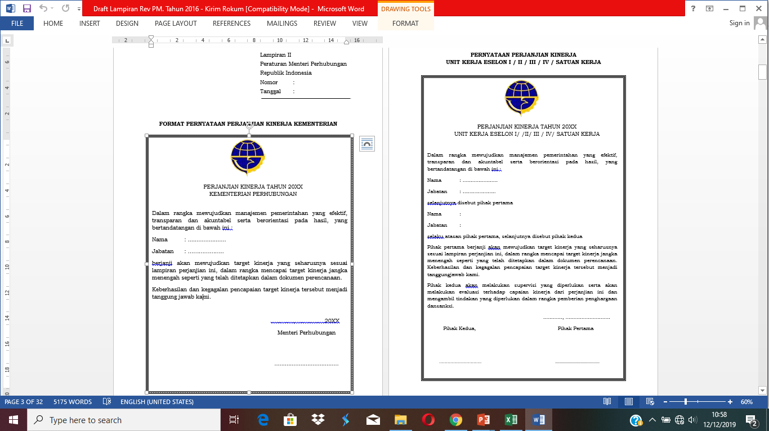
Lanjutan…(FORMAT PERJANJIAN KINERJA)
  a. Pernyataan Perjanjian Kinerja Unit Kerja
  b. Lampiran, yang berisi:
    Sasaran yang mencerminkan sesuatu yang akan dicapai secara nyata dari pelaksanaan program dalam rumusan yang spesifik, terukur, dan berorientasi pada hasil (outcome);
    Ukuran-ukuran kinerja yang jelas berupa: Indikator Kinerja Output /Outcome; dan Rencana tingkat capaian (Target) untuk tiap indikator;
    Anggaran untuk setiap Program Utama.
    Rencana Aksi untuk mencapai target kinerja
Sumber : Permenhub No. PM 85/2020
84

Slide 85
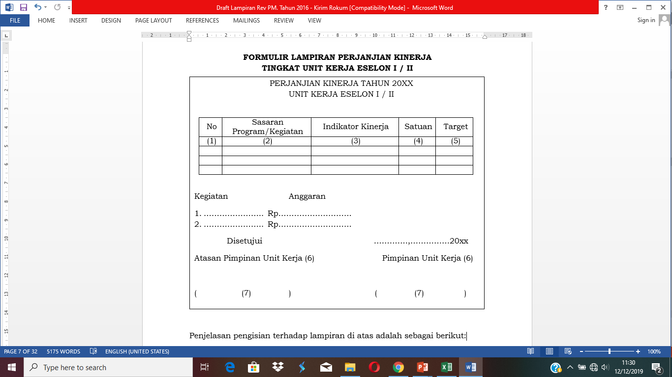
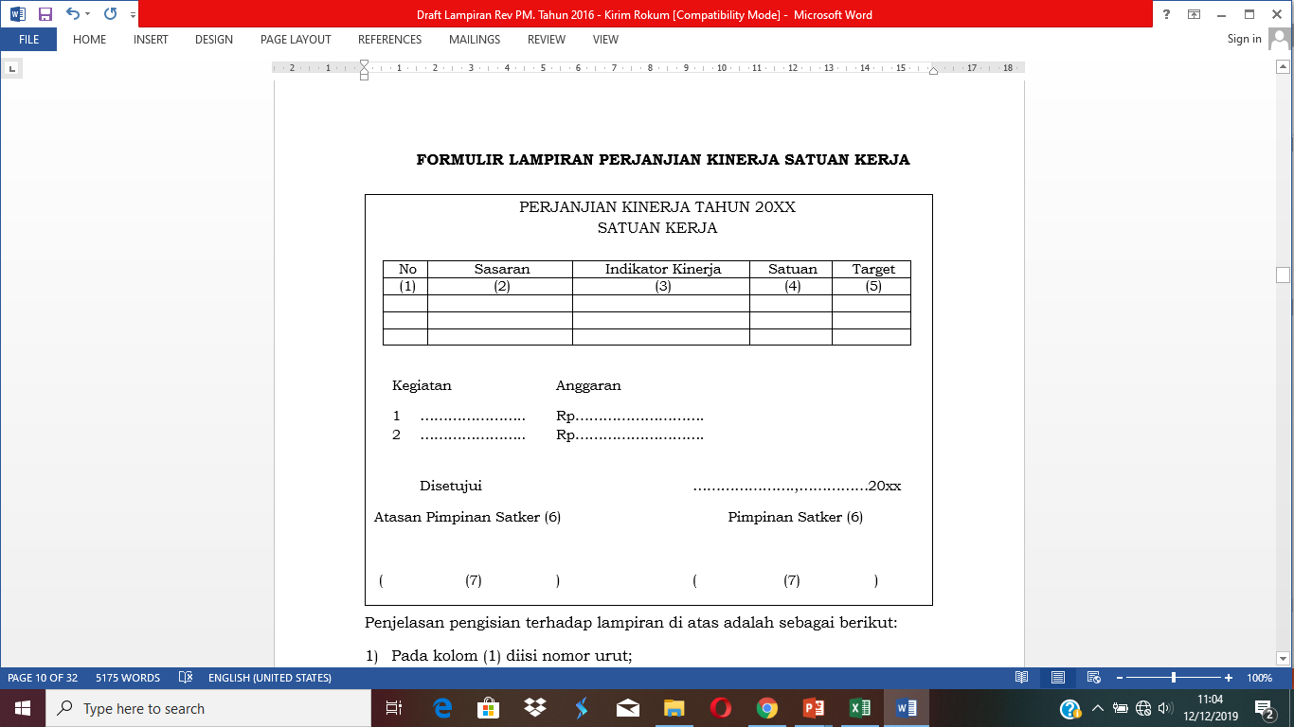
Lanjutan... (FORMAT LAMPIRAN PERJANJIAN KINERJA)
85

Slide 86
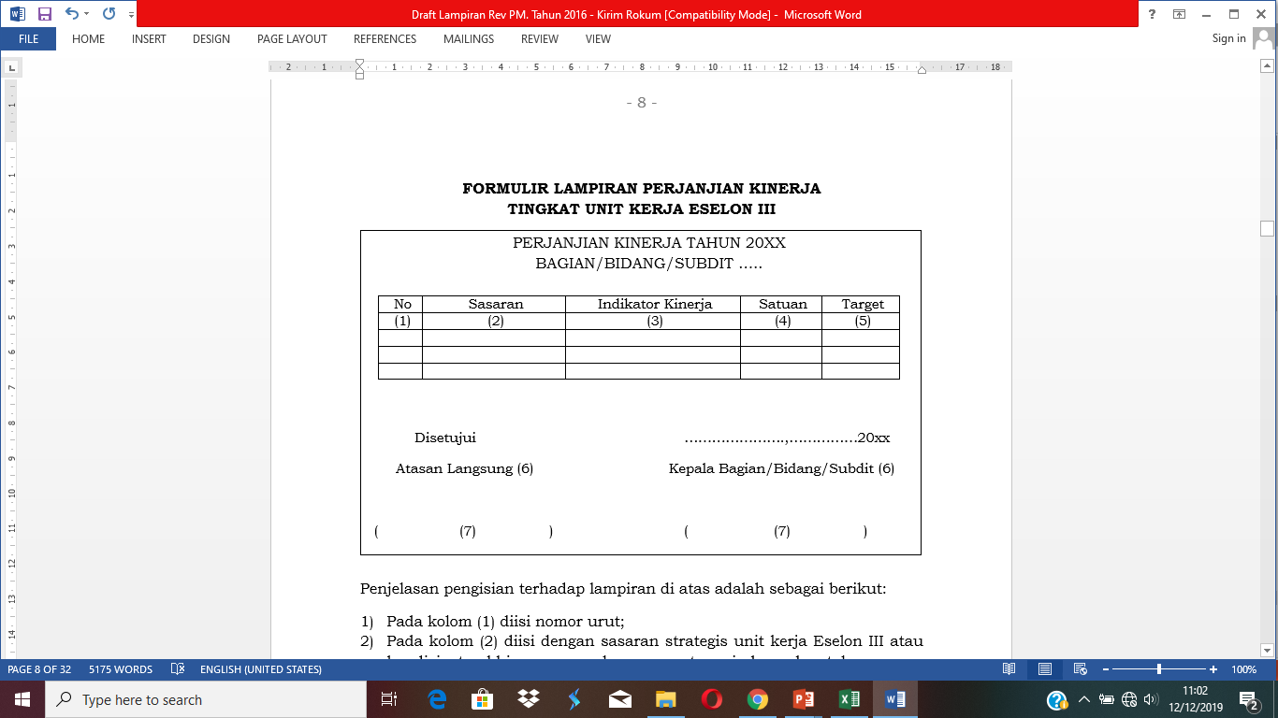
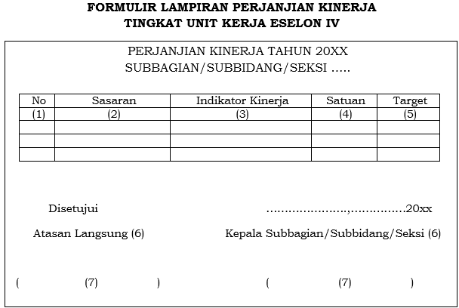
Lanjutan... (PENYUSUNAN PERJANJIAN KINERJA BERJENJANG)
Format Perjanjian Kinerja Berjenjang
Eselon III dan IV
86

Slide 87
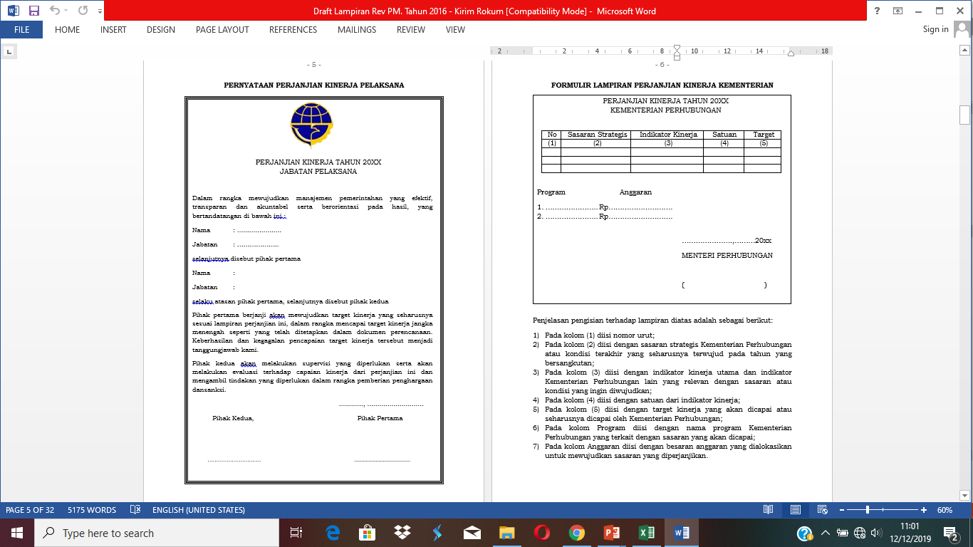
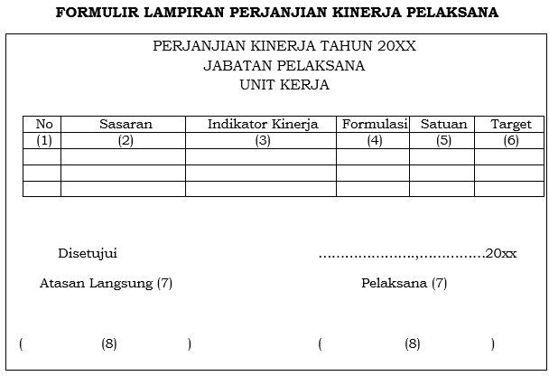
Lanjutan... (PENYUSUNAN PERJANJIAN KINERJA BERJENJANG)
Format Perjanjian Kinerja Berjenjang Pelaksana/Staf/Fungsional
87

Slide 88
Lanjutan... (PERTIMBANGAN PENETAPAN TARGET INDIKATOR KINERJA)
Cek kembali kamus/manual perhitungan indikator kinerja
Cek kegiatan pendukung dan besaran anggaran pada DIPA/POK
Diharapkan tidak ada target kinerja Nol (0)
Memperhatikan capaian tahun sebelumnya sebagai baseline
Sinkronisasi dengan target Unit Pusat (Setditjen/Direktorat)
88

Slide 89

LANJUTAN... (OUTLINE PERJANJIAN KINERJA)
PERNYATAAN PERJANJIAN KINERJA
BAB I PENDAHULUAN
Latar Belakang
Maksud dan Tujuan
Tugas dan Fungsi
Kedudukan, Tugas dan Fungsi
Struktur Organisasi
PERNYATAAN PERJANJIAN KINERJA (TTD DIRJEN)
BAB I PENDAHULUAN
Latar Belakang
Maksud dan Tujuan
Kedudukan, Tugas dan Fungsi
Struktur Organisasi
BAB II RENCANA STRATEGIS
Tujuan
Sasaran
Indikator Kinerja
Program dan Kegiatan
BAB III RENCANA KINERJA
Pengukuran Indikator Kinerja (Kamus Indikator Kinerja)
Target Perjanjian Kinerja (untuk PK revisi, perlu ada penjelasan perubahan target kinerja)
Alokasi Anggaran
BAB IV PENUTUP
LAMPIRAN
Perjanjian Kinerja (TTD DIRJEN)
Rencana Aksi Perjanjian Kinerja
BAB II RENCANA STRATEGIS
Tujuan
Sasaran
Indikator Kinerja
Program dan Kegiatan
BAB III RENCANA KINERJA
Pengukuran Indikator Kinerja (Manual Indikator Kinerja)
Target Perjanjian Kinerja
Alokasi Anggaran
BAB IV PENUTUP
LAMPIRAN
A. Perjanjian Kinerja
B. Rencana Aksi Perjanjian Kinerja

Slide 90
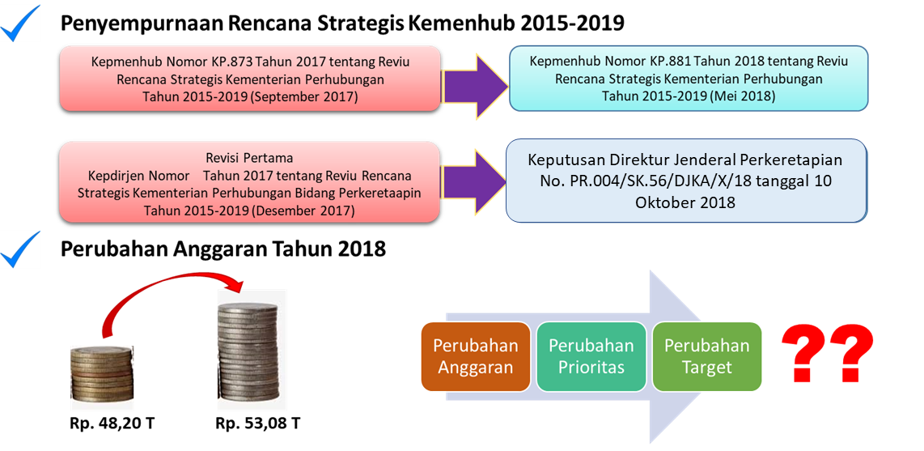
Lanjutan…(REVISI PERJANJIAN KINERJA)
Berdasarkan PERMEN PAN & RB NOMOR 53 TAHUN 2014 tentang Petunjuk Teknis Penyusunan Perjanjian Kinerja Pelaporan Kinerja dan Tata Cara Reviu atas Laporan Kinerja Instansi Pemerintah serta PERMENHUB NOMOR 85 TAHUN 2020, Perjanjian Kinerja dapat direvisi atau disesuaikan dalam hal terjadi kondisi sebagai berikut:
Terjadi pergantian atau mutasi pejabat;
Perubahan dalam strategi yang mempengaruhi pencapaian tujuan dan sasaran berupa perubahan Renstra, struktur organisasi, Program, Kegiatan, dan alokasi anggaran;
Perubahan prioritas atau asumsi yang berakibat secara signifikan dalam proses pencapaian tujuan dan sasaran.
Revisi Perjanjian Kinerja dilakukan apabila:
Pergantian Pejabat
Pergantian / Mutasi Pejabat
Perubahan penanggung jawab target kinerja
Perubahan Prioritas
Perubahan prioritas atau asumsi yang berakibat secara signifikan dalam proses pencapaian tujuan dan Sasaran
Perubahan alokasi anggaran
Perubahan dalam Strategi
Yang mempengaruhi pencapaian tujuan dan Sasaran berupa perubahan Renstra, struktur organisasi, Program, Kegiatan, dan alokasi anggaran
Perubahan Prioritas
Perubahan Strategi
Sumber : Permenhub No. PM 85/2020
90

Slide 91
Lanjutan... (RENCANA AKSI)
Rencana Aksi merupakan penjabaran dari target Perjanjian Kinerja secara periodik dan upaya pencapaiannya yang disusun secara berjenjang
RENCANA AKSI |  | DIKOORDINASIKAN |  | DITANDATANGANI
Kementerian |  | Sekretariat Jenderal |  | Menteri
Unit Kerja Eselon I
Sekretariat Jenderal |  | Biro Perencanaan |  | Pejabat JPT Madya
Direktorat Jenderal |  | Sekretariat Direktorat Jenderal
Inspektorat Jenderal |  | Sekretariat Inspektorat Jenderal
Badan |  | Sekretariat Badan
Unit Kerja Eselon II |  | Sub Bagian Tata Usaha Unit Kerja |  | Pejabat JPT Pratama
Satuan Kerja |  | Sub Bagian Tata Usaha Unit Kerja |  | Pimpinan Satuan Kerja
Setiap Pimpinan Unit Kerja bertanggung jawab untuk melakukan monitoring dan evaluasi terhadap Rencana Aksi setiap bulan. Rencana Aksi dapat dilakukan perubahan dengan syarat Revisi Perjanjian Kinerja telah ditandatangai.
Sumber : Permenhub No. PM 85/2020 (Pasal 15-19)
91

Slide 92
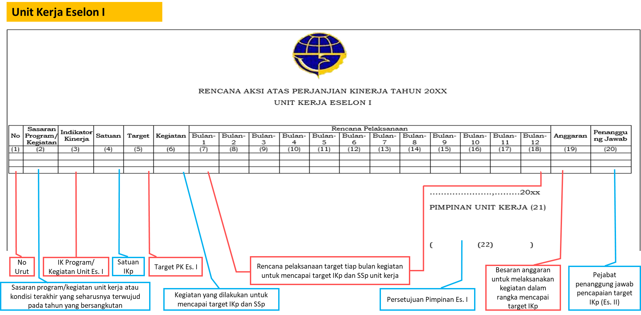
Lanjutan... (FORMAT RENAKSI ESELON I)
Sumber : Permenhub No. PM 85/2020
92

Slide 93
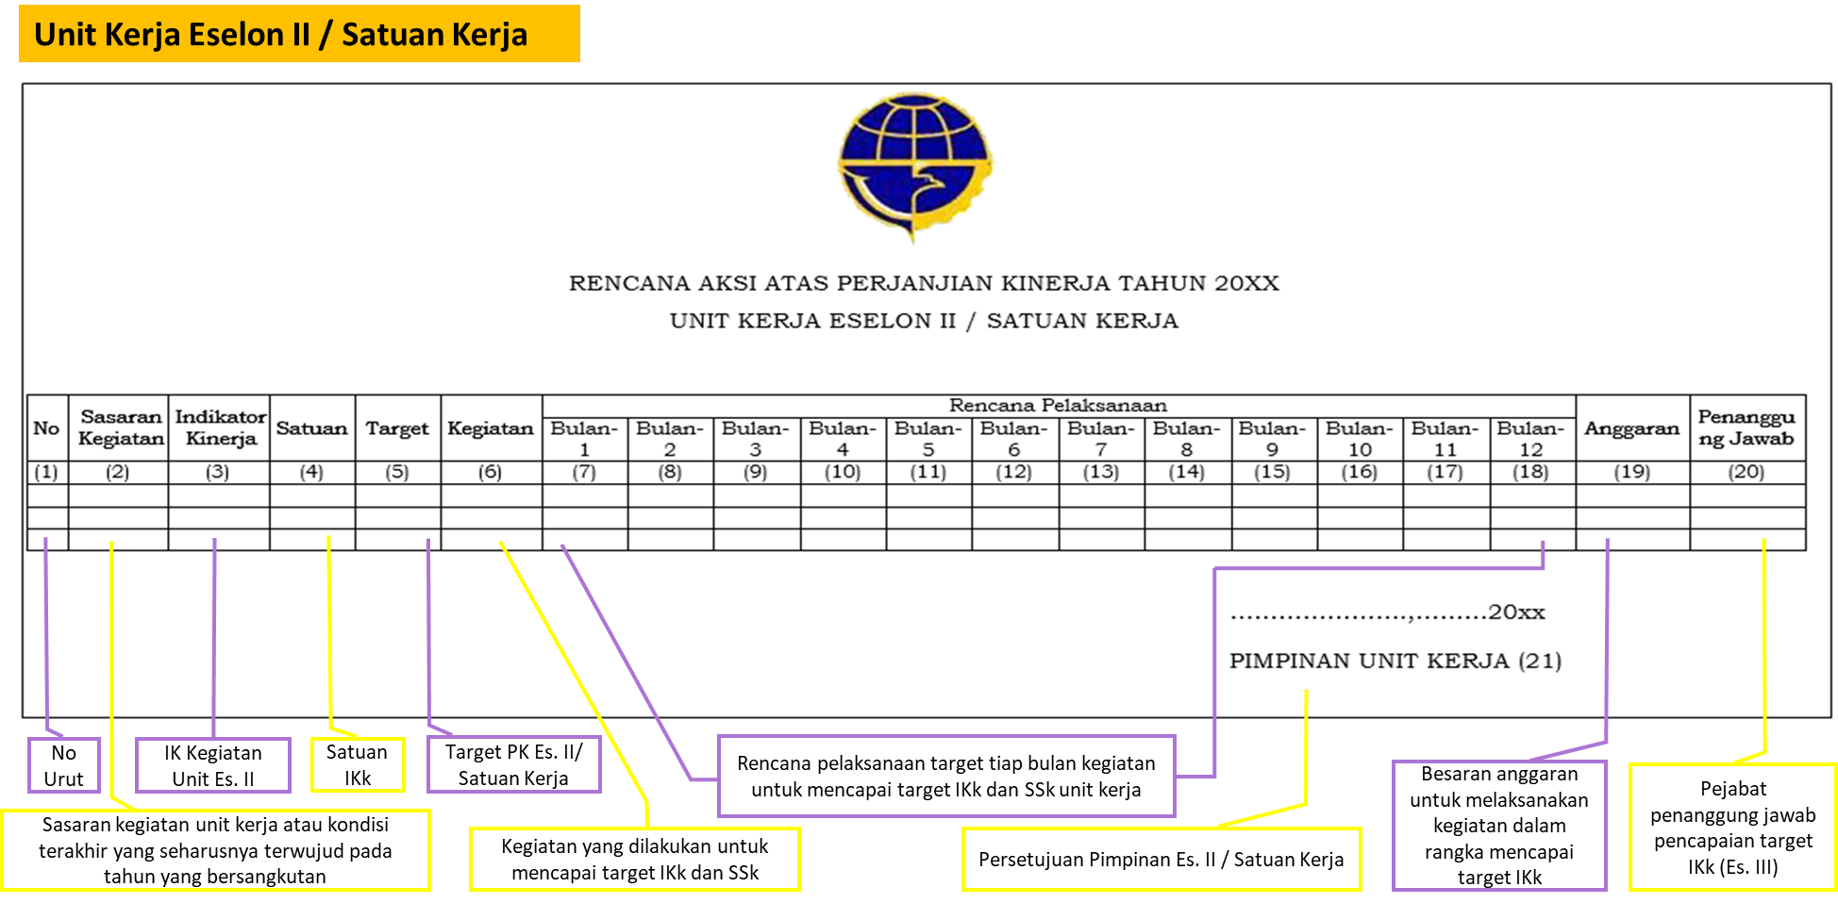
Lanjutan... (FORMAT RENAKSI ESELON II/SATUAN KERJA)
Sumber : Permenhub No. PM 85/2020
93

Slide 94
PENYUSUNAN LAPORAN MONITORING CAPAIAN KINERJA TRIWULAN & MONITORING RENCANA AKSI
Disusun sebagai penjabaran pencapaian target Kinerja Kementerian dan unit kerja Eselon I, II dan Satuan Kerja tiap triwulan
PENDAHULUAN
01
CAPAIAN KINERJA TRIWULAN-AN
Kementerian
Unit Es.I
1 bulan setelah pelaporan aplikasi pengukuran kinerja
25 hari setelah pelaporan aplikasi pengukuran kinerja
02
PENUTUP
Penyusunan
03
Satuan Kerja
Unit Es.II
20 hari setelah pelaporan aplikasi pengukuran kinerja
20 hari setelah pelaporan aplikasi pengukuran kinerja
LAMPIRAN
Sumber : Permenhub No. PM 85/2020
94

Slide 95
Lanjutan ... (WAKTU PENYUSUNAN LAPORAN MONITORING CAPAIAN KINERJA TRIWULAN)
 | LAPORAN TRIWULAN |  |  |  |  | DITANDATANGANI |  |  |  |  | KAPAN
 | Kementerian |  |  |  |  | Menteri |  |  |  |  | 1 bulan
 | Unit Kerja Eselon I |  |  |  |  | Pejabat JPT Madya |  |  |  |  | 25 hari
 | Unit Kerja Eselon II |  |  |  |  | Pejabat JPT Pratama |  |  |  |  | 20 hari
 | Satuan Kerja |  |  |  |  | Pimpinan Satuan Kerja |  |  |  |  | 20 hari
Sumber : Permenhub No. PM 85/2020 (Pasal 36)
95

Slide 96
Lanjutan... (OUTLINE LAPORAN TRIWULAN)
Kata Pengantar
Daftar Isi
Daftar Tabel
Daftar Gambar
BAB I PENDAHULUAN
Latar Belakang
Maksud dan Tujuan
Tugas dan Fungsi
Struktur Organisasi
Perjanjian Kinerja Unit Kerja (Sasaran, Indikator, Target, Anggaran)
Kata Pengantar
Daftar Isi
Daftar Tabel
Dafar Gambar
BAB III PENUTUP
Tindak Lanjut Rekomendasi Periode Sebelumnya
Kesimpulan
Rekomendasi
BAB II CAPAIAN KINERJA TRIWULAN
Tahap Pengukuran Kinerja
Pengukuran Capaian Kinerja Triwulan
Masing-masing Sasaran Strategis dan Indikator Kinerja
Capaian Kinerja
Analisis Penyebab Keberhasilan/Kegagallan
Upaya Peningkatan Kinerja
Capaian Lainnya (apabila ada)
Realisasi Anggaran (Unit Kerja, Per Indikator Kinerja)
LAMPIRAN
Lampiran 1. Perjanjian Kinerja termasuk Renaksi
Lampiran 2. Komitmen Pimpinan terkait Rekomendasi Peningkatan Kinerja
Lampiran 3. Monitoring Rencana Aksi Per Bulan
Lampiran 4. Data Dukung Capaian Kinerja Per Indikator Kinerja
Sumber : Permenhub No. PM 85/2020 (diolah)
96

Slide 97
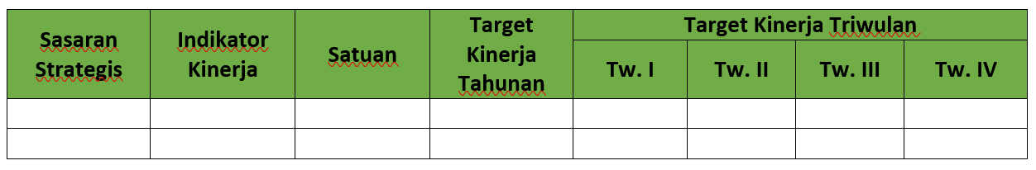
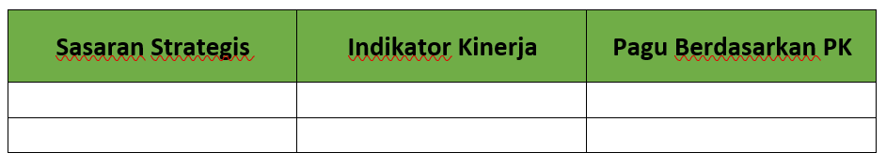
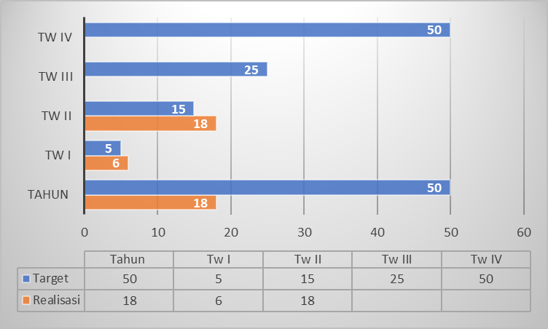
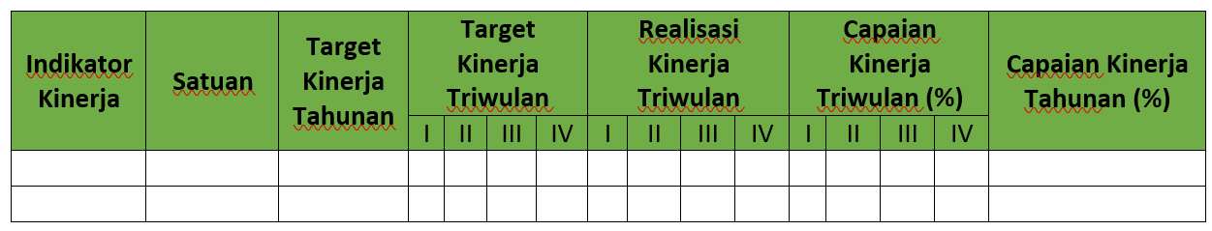
Lanjutan... (FORMAT MANDATORY LAPORAN TRIWULAN)
BAB 1: Target Perjanjian Kinerja
BAB 1: Alokasi Anggaran Berdasarkan Perjanjian Kinerja
BAB 2: Capaian Kinerja
97

Slide 98
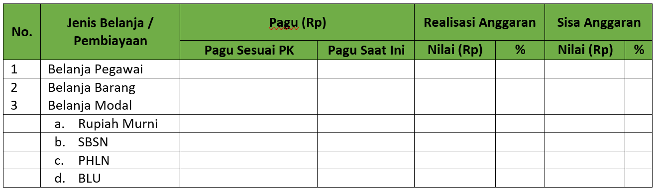
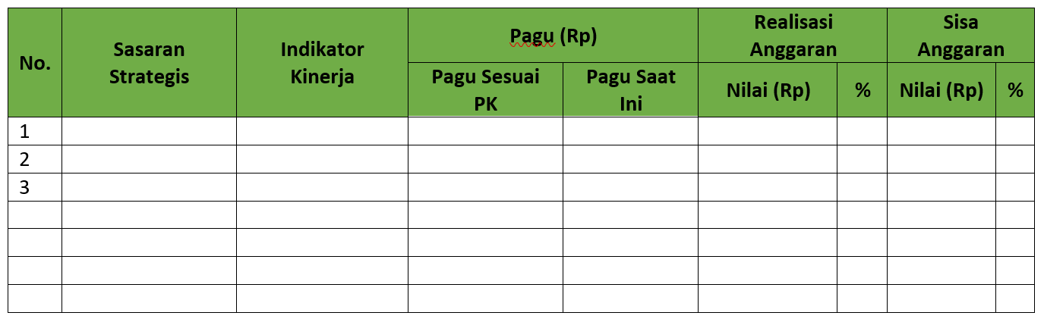
Lanjutan... (FORMAT MANDATORY LAPORAN TRIWULAN)
BAB 2: Realisasi Anggaran Unit Kerja
BAB 2: Realisasi Anggaran Per Indikator Kinerja
98

Slide 99
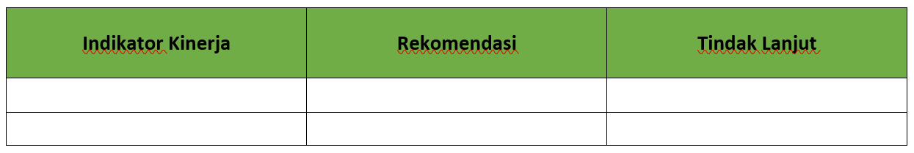

Lanjutan... (FORMAT MANDATORY LAPORAN TRIWULAN)
BAB 3: Tindak Lanjut Rekomendasi Periode Sebelumnya
BAB 3: Kesimpulan
99

Slide 100
LANJUTAN... (FORMAT KOMITMEN PENINGKATAN KINERJA)
REKOMENDASI PENINGKATAN KINERJA
LAPORAN MONITORING CAPAIAN KINERJA TRIWULAN .... TAHUN ....
UNIT KERJA .................
NO | REKOMENDASI PENINGKATAN KINERJA | WAKTU PELAKSANAAN | PIC
1
2
3
.........., .................................
PIMPINAN UNIT KERJA
(...................................)
100

Slide 101

Lanjutan... (FORMAT MONITORING RENAKSI ESELON I)
101

Slide 102

Lanjutan... (FORMAT MONITORING RENAKSI ESELON II/SATUAN KERJA)
102

Slide 103
PENYUSUNAN LAPORAN KINERJA INSTANSI PEMERINTAH
Kerangka Berpikir
Direncanakan
Dilaksanakan
Diukur
Dievaluasi
Dilaporkan
Mengapa Kinerja Harus Diukur?
TIDAK DIUKUR
BERHASIL?
Tidak dapat meningkatkan kinerja
GAGAL?
Reward
Punishment
Tidak dapat mempertahankan keberhasilan
Tetap melakukan kesalahan
Sumber daya sia-sia
Proses sistematis dan berkesinambungan untuk menilai keberhasilan dan/atau kegagalan pelaksanaan kegiatan sesuai dengan program, kebijakan, dan tujuan yang telah ditetapkan dalam mewujudkan VISI, MISI dan STRATEGI Instansi Pemerintah.
103

Slide 104

Lanjutan… (DEFINISI DAN TUJUAN)
Merupakan dokumen yang berisi gambaran perwujudan Akuntabilitas Kinerja, yaitu pertanggungjawaban kinerja suatu instansi pemerintah dalam mencapai tujuan/sasaran strategis instansi pemerintah yang disusun dan disampaikan secara sistematik
TUJUAN LAPORAN KINERJA:
Untuk memberikan informasi kinerja yang terukur kepada pemberi mandat atas kinerja yang telah dan seharusnya dicapai;
Upaya perbaikan berkesinambungan bagi instansi Pemerintah untuk meningkatkan kinerjanya.
FUNGSI LAPORAN KINERJA:
Media hubungan kerja organisasi
Media akuntabilitas
Media informasi umpan balik perbaikan kinerja
104

Slide 105
Lanjutan ... (WAKTU PENYUSUNAN LAPORAN KINERJA)
 | LAPORAN KINERJA |  |  |  |  | DISUSUN |  |  |  |  | DITANDATANGANI |  |  |  |  | DISAMPAIKAN KE |  |  |  |  | KAPAN
 | Kementerian |  |  |  |  | Sesjen c.q Kepala Biro Perencanaan |  |  |  |  | Menteri |  |  |  |  | Menteri Keuangan Kepala Bappenas/ Men PPN Menteri PAN & RB |  |  |  |  | 2 bulan
 | Unit Kerja Eselon I |  |  |  |  | Pimpinan Tinggi Madya |  |  |  |  | Pejabat JPT Madya |  |  |  |  | Menteri Perhubungan |  |  |  |  | 45 hari
 | Unit Kerja Eselon II |  |  |  |  | Pimpinan Tinggi Pratama |  |  |  |  | Pejabat JPT Pratama |  |  |  |  | Pejabat JPT Madya |  |  |  |  | 30 hari
 | Satuan Kerja |  |  |  |  | Pimpinan Satuan Kerja |  |  |  |  | Pimpinan Satuan Kerja |  |  |  |  | Atasan Langsung |  |  |  |  | 25 hari
Sumber : Permenhub No. PM 85/2020 (Pasal 24-26)
105

Slide 106
Lanjutan ... (FORMAT LAPORAN KINERJA INSTANSI PEMERINTAH)
Kata Pengantar
Ringkasan Eksekutif
Daftar Isi
Daftar Tabel
Daftar Gambar
BAB I PENDAHULUAN
1. 1 Latar Belakang
1. 2 Kedudukan, Tugas dan Fungsi
1. 3 Struktur Organisasi
1. 4 Sumber Daya Manusia
1. 5 Potensi, Isu Strategis dan Permasalahan
LL
Berisi penjelasan organisasi dengan penekanan kepada aspek strategis organisasi serta permasalahan utama (strategic issue) yang sedang dihadapi organisasi
Berisi ringkasan/ikhtisar perjanjian kinerja tahun yang bersangkutan
BAB II PERENCANAAN KINERJA
2. 1 Uraian Singkat Rencana Strategis
(Arah Kebijakan, Strategi, Sasaran, Target Kinerja)
2. 2 Perjanjian Kinerja (termasuk penjelasan perubahan/revisi Perjanjian Kinerja)
LL
Sumber : Permenhub No. PM 85/2020 (diolah)
50

Slide 107
Lanjutan ... (FORMAT LAPORAN KINERJA INSTANSI PEMERINTAH)
BAB III AKUNTABILITAS KINERJA
3. 1 Tahapan Pengukuran Kinerja
3. 2 Pengukuran Capaian Kinerja
Perbandingan Realisasi Kinerja Terhadap Target Revisi PK dilengkapi analisis penyebab keberhasilan/kegagalan serta alternatif solusi yang perlu dilakukan
Perbandingan Realisasi Kinerja Terhadap Kinerja tahun lalu dan beberapa tahun terakhir
Perbandingan Realisasi Kinerja Terhadap Target Kinerja Pada Tahun bersangkutan Dalam Periode Renstra Kemenhub
Membandingkan realisasi kinerja tahun ini dengan target nasional (jika ada);
3. 3 Analisis Efisiensi Sumber Daya
3. 4 Capaian Keberhasilan Lainnya
3. 5 Realisasi Anggaran
Realisasi anggaran yang digunakan dan telah digunakan untuk mewujudkan kinerja oganisasi sesuai dokumen Perjanjian Kinerja
LL
Evaluasi dan analisis setiap sasaran strategis dan kondisi terakhir yang dicapai yang juga mencakup efisiensi sumber daya
Sumber : Permenhub No. PM 85/2020 (diolah)
51

Slide 108
Lanjutan ... (FORMAT LAPORAN KINERJA INSTANSI PEMERINTAH)
BAB IV PENUTUP
4. 1 Tindak Lanjut Rekomendasi pada Laporan Kinerja Sebelumnya
4. 1 Kesimpulan (diantaranya meliputi simpulan pencapaian kinerja dan prestasi unit kerja)
4. 3 Rekomendasi Peningkatan Kinerja
LL
Berisi kesimpulan umum atas capaian kinerja dan langkah di masa akan datang untuk meningkatkan kinerja organisasi
LAMPIRAN
Lampiran I. Rencana Kinerja Tahunan
Lampiran II. Perjanjian Kerja (revisi terakhir)
Lampiran III. Komitmen Rekomendasi Peningkatan Kinerja
Lampiran IV. Monitoring Rencana Aksi
Lampiran V. Data Dukung Capaian Kinerja Yang Valid
LL
Sumber : Permenhub No. PM 85/2020 (diolah)
52

Slide 109


Lanjutan... (FORMAT MANDATORY LAPORAN TAHUNAN/LKIP)
RINGKASAN EKSEKUTIF
BAB 2.1: Rencana Strategis
BAB 2.2: Perjanjian Kinerja (Sasaran, Indikator dan Target Kinerja )
BAB 2.2: Perjanjian Kinerja (Alokasi Anggaran)
109

Slide 110




Lanjutan... (FORMAT MANDATORY LAPORAN TAHUNAN/LKIP)
BAB 3.2: Pengukuran Capaian Kinerja (Capaian Kinerja)
BAB 3.2: Pengukuran Capaian Kinerja (Perbandingan 3 Tahun Terakhir)
BAB 3.2: Pengukuran Capaian Kinerja (Perbandingan dengan Target Renstra)
110

Slide 111

Lanjutan... (FORMAT MANDATORY LAPORAN TAHUNAN/LKIP)
BAB 3.3: Analisis Efisiensi Sumber Daya
BAB 3.5: Realisasi Anggaran Unit Kerja
BAB 3.5: Realisasi Anggaran Per Indikator Kinerja
111

Slide 112
Lanjutan... (FORMAT MANDATORY LAPORAN TAHUNAN/LKIP)
BAB 4.1: Tindak Lanjut Rekomendasi Periode Sebelumnya
BAB 4.2: Kesimpulan
112

Slide 113
LANJUTAN... (FORMAT KOMITMEN PENINGKATAN KINERJA)
REKOMENDASI PENINGKATAN KINERJA
LAPORAN KINERJA UNIT KERJA ................. TAHUN ....
NO | REKOMENDASI PENINGKATAN KINERJA | WAKTU PELAKSANAAN | PIC
1
2
3
.........., .................................
PIMPINAN UNIT KERJA
(...................................)
113

Slide 114

REVIU DAN EVALUASI PENYELENGGARAAN SAKIP
Laporan Kinerja Kementerian dilakukan Reviu oleh APIP atau Tim yang dibentuk sebelum disampaikan ke menteri
Selain melakukan Reviu, APIP atau Tim yang dibentuk juga melakukan Evaluasi atas implementasi SAKIP dan/atau Kinerja Kementerian sesuai dengan ketentuan peraturan perundang-undangan.
Laporan Kinerja diserahkan Sekretariat Jenderal kepada Inspektur Jenderal
(45 hari setelah tahun anggaran berakhir)
Hasil Reviu Laporan Kinerja kementerian kemudian disampaikan ke Menteri
(5 hari setelah Laporan Kinerja diterima Irjen)
Sumber : Permenhub No. PM 85/2020 Pasal 28-30
114

Slide 115
Lanjutan ... (TUJUAN EVALUASI IMPLEMENTASI SAKIP)
01
02
Memperoleh informasi terkait implementasi SAKIP
03
Menilai tingkat implementasi SAKIP
04
Memberikan saran perbaikan untuk peningkatan implementasi SAKIP
Memonitor tindak lanjut rekomendasi hasil Evaluasi atas Implementasi SAKIP periode sebelumnya
Sumber : Permenhub No. PM 55/2018
115
19

Slide 116

Lanjutan ... (PENILAIAN EVALUASI AKUNTABILITAS KINERJA)
Sumber : Permenhub No. PM 55/2018
116

Slide 117
Lanjutan ... (ARTI NILAI AKUNTABILITAS KINERJA)
Mencerminkan tingkat akuntabilitas instansi pemerintah dalam mempertanggungjawabkan hasil atau manfaat dari seluruh penggunaan anggaran negara/daerah secara efektif, efisien, dan ekonomis.
Akuntabilitas kinerja yang baik:
Budaya kinerja telah menjadi budaya organisasi;
Seluruh Unit kerja telah dapat mengidentifikasi kinerja yang seharusnya;
Cascading kinerja telah dilakukan minimal sampai level struktural terendah;
Pengintegrasian antara Perencanaan kinerja dengan sistem penganggaran;
Setiap anggota organisasi memiliki ukuran kinerja yang jelas dan merupakan usaha mencapai kinerja organisasi;
Sistem monev dilakukan secara berkala dan mampu memitigasi risiko ketidaktercapaian kinerja;
Sistem pengumpulan dan pengukuran kinerja yang andal;
Sistem pelaporan telah mampu menyajikan kinerja yang seharusnya dan dimanfaatkan untuk perbaikan kinerja;
Capaian kinerja telah dijadikan dasar reward and punishment.
Peringkat | Nilai
AA | >90-100
A | >80-90
BB | >70-80
B | >60-70
CC | >50-60
C | >30-50
D | 0-30
Nilai akuntabilitas kinerja mengidentifikasi kemampuan instansi pemerintah untuk:
Merencanakan target kinerja,
Menyelaraskan apa yang akan dikerjakan dengan target kinerja,
Menyelaraskan apa yang dianggarkan dengan apa yang akan dikerjakan,
Mengerjakan kegiatan sesuai dengan rencana kerja,
Melaporkan capaian kinerja selaras dengan apa yang telah dilaksanakan dan direncanakan sebelumnya
Sumber : Permenhub No. PM 55/2018
117

Slide 118
Lanjutan ... (KOMPONEN EVALUASI AKIP PUSAT OLEH APIP)
NO | KOMPONEN/SUB KOMPONEN | BOBOT
A. PERENCANAAN KINERJA |  | 15%
1. | PERENCANAAN STRATEGIS | 5%
a. | PEMENUHAN RENSTRA | 1%
 | 1) Renstra telah disusun
 | 2) Renstra telah memuat tujuan
 | 3) Tujuan/hasil program yang ditetapkan telah dilengkapi dengan ukuran keberhasilan
 | 4) Tujuan/hasil program telah disertai target keberhasilannya
 | 5) Dokumen Renstra telah memuat sasaran
 | 6) Dokumen Renstra telah memuat indikator kinerja sasaran
 | 7) Dokumen Renstra telah memuat target tahunan
 | 8) Renstra telah menyajikan IKU
 | 9) Renstra telah dipublikasikan
b. | KUALITAS RENSTRA | 2,5%
 | 10) Tujuan/hasil program telah berorientasi hasil
 | 11) Ukuran keberhasilan tujuan (outcome)/hasil program telah memenuhi kriteria ukuran keberhasilan yang baik
 | 12) Sasaran telah berorientasi hasil
118

Slide 119
Lanjutan ... (KOMPONEN EVALUASI AKIP PUSAT OLEH APIP)
NO | KOMPONEN/SUB KOMPONEN | BOBOT
 | 13) Indikator kinerja sasaran (outcome dan output) telah memenuhi kriteria indikator kinerja yang baik
 | 14) Target kinerja ditetapkan dengan baik
 | 15) Program/kegiatan merupakan cara untuk mencapai tujuan/sasaran/hasil program/hasil kegiatan
 | 16) Dokumen Renstra telah selaras dengan dokumen RPJMN/ dokumen Renstra atasannya
 | 17) Dokumen Renstra telah menetapkan hal-hal yang seharusnya ditetapkan (dalam kontrak kinerja/tugas fungsi/latar belakang pendirian)
c. | IMPLEMENTASI RENSTRA | 1,5%
 | 18) Dokumen Renstra digunakan sebagai acuan penyusunan dokumen Rencana Kinerja Tahunan
 | 19) Target jangka menengah dalam Renstra telah dimonitor pencapaiannya sampai dengan tahun berjalan
 | 20) Dokumen Renstra telah direviu secara berkala
2. | PERENCANAAN KINERJA TAHUNAN | 10%
a. | PEMENUHAN PERENCANAAN KINERJA TAHUNAN | 2%
 | 1) Dokumen perencanaan kinerja tahunan telah disusun
 | 2) Perjanjian Kinerja (PK) telah disusun
 | 3) PK telah menyajikan IKU
 | 4) PK telah dipublikasikaan
119

Slide 120
Lanjutan ... (KOMPONEN EVALUASI AKIP PUSAT OLEH APIP)
NO | KOMPONEN/SUB KOMPONEN | BOBOT
 | 5) Rencana Aksi atas kinerja sudah ada
b. | KUALITAS PERENCANAAN KINERJA TAHUNAN | 5%
 | 6) Sasaran telah berorientasi hasil
 | 7) Indikator kinerja sasaran dan hasil program (outcome) telah memenuhi kriteria indikator kinerja yang baik
 | 8) Target kinerja ditetapkan dengan baik
 | 9) Kegiatan merupakan cara untuk mencapai sasaran
 | 10) Dokumen rencana kinerja tahunan telah selaras dengan dokumen pengajuan anggaran
 | 11) Dokumen PK telah selaras dengan Renstra
 | 12) Dokumen PK telah menetapkan hal-hal yang seharusnya ditetapkan (dalam kontrak kinerja/tugas fungsi)
 | 13) Rencana Aksi atas Kinerja telah mencantumkan target secara periodik atas kinerja
 | 14) Recana Aksi atas kinerja telah mencantumkan sub kegiatan/komponen rinci setiap periode yang akan dilakukan dalam rangka mencapai kinerja
c. | IMPLEMENTASI PERENCANAAN KINERJA TAHUNAN | 3%
 | 15) Rencana Kinerja Tahunan dimanfaatkan dalam penyusunan anggaran
 | 16) Target kinerja yang diperjanjikan telah digunakan untuk mengukur keberhasilan
 | 17) Rencana Aksi atas Kinerja telah dimonitor pencapaiannya secara berkala
120

Slide 121
Lanjutan ... (KOMPONEN EVALUASI AKIP PUSAT OLEH APIP)
NO | KOMPONEN/SUB KOMPONEN | BOBOT
 | 18) Rencana Aksi telah dimanfaatkan dalam pengarahan dan pengorganisasian kegiatan
B. PENGUKURAN KINERJA |  | 12,5%
1. | PEMENUHAN PENGUKURAN | 2,5%
 | 1) Telah terdapat Indikator Kinerja Utama (IKU) sebagai ukuran kinerja secara formal
 | 2) Terdapat mekanisme pengumpulan data kinerja
 | 3) Indikator Kinerja Utama telah dipublikasikan
2. | KUALITAS PENGUKURAN | 6,25%
 | 4) IKU telah memenuhi kriteria indikator yang baik
 | 5) IKU telah cukup untuk mengukur kinerja
 | 6) Pengukuran kinerja sudah dilakukan secara berjenjang
 | 7) Pengumpulan data kinerja dapat diandalkan
 | 8) Pengumpulan data kinerja atas Rencana Aksi dilakukan secara berkala (bulanan/triwulanan/ semester)
 | 9) Pengukuran kinerja sudah dikembangkan menggunakan teknologi informasi
3. | IMPLEMENTASI PENGUKURAN | 3,75%
 | 10) IKU telah dimanfaatkan dalam dokumen-dokumen perencanaan dan penganggaran
 | 11) IKU telah dimanfaatkan untuk penilaian kinerja
121

Slide 122
Lanjutan ... (KOMPONEN EVALUASI AKIP PUSAT OLEH APIP)
NO | KOMPONEN/SUB KOMPONEN | BOBOT
 | 12) Hasil pengukuran (capaian) kinerja mulai dari setingkat eselon IV keatas telah dikaitkan dengan (dimanfaatkan sebagai dasar pemberian) reward & punishment
 | 13) IKU telah direviu secara berkala
 | 14) Pengukuran kinerja atas Rencana Aksi digunakan untuk pengendalian dan pemantauan kinerja secara berkala
C. PELAPORAN KINERJA |  | 7,5%
1. | PEMENUHAN PELAPORAN | 1,5%
 | 1) Laporan Kinerja telah disusun
 | 2) Laporan Kinerja telah disampaikan tepat waktu
 | 3) Laporan Kinerja telah dipublikasikan
 | 4) Laporan Kinerja telah disertai pernyataan telah direviu oleh APIP
 | 5) Laporan Kinerja menyajikan informasi mengenai pencapaian IKU
2. | PENYAJIAN INFORMASI KINERJA | 3,75%
 | 6) Laporan Kinerja menyajikan informasi pencapaian Sasaran yang berorientasi outcome
 | 7) Laporan Kinerja menyajikan informasi mengenai kinerja yang telah diperjanjikan
 | 8) Laporan Kinerja menyajikan evaluasi dan analisis mengenai capaian kinerja
 | 9) Laporan Kinerja menyajikan pembandingan data kinerja yang memadai antara realisasi tahun ini dengan realisasi tahun sebelumnya dan pembandingan lain yang diperlukan
122

Slide 123
Lanjutan ... (KOMPONEN EVALUASI AKIP PUSAT OLEH APIP)
NO | KOMPONEN/SUB KOMPONEN | BOBOT
 | 10) Laporan Kinerja menyajikan informasi tentang analisis efisiensi penggunaan sumber daya
 | 11) Laporan Kinerja menyajikan informasi keuangan yang terkait dengan pencapaian sasaran kinerja instansi
 | 12) Informasi kinerja dalam Laporan Kinerja dapat diandalkan
3. | PEMANFAATAN INFORMASI KINERJA | 2,25%
 | 13) Informasi kinerja telah digunakan dalam pelaksanaan evaluasi akuntabilitas kinerja
 | 14) Informasi yang disajikan telah digunakan dalam perbaikan perencanaan
 | 15) Informasi yang disajikan telah digunakan untuk menilai dan memperbaiki pelaksanaan program dan kegiatan organisasi
 | 16) Informasi yang disajikan telah digunakan untuk peningkatan kinerja
D. EVALUASI INTERNAL |  | 10%
1. | PEMENUHAN EVALUASI | 2%
 | 1) Terdapat pemantauan mengenai kemajuan pencapaian kinerja beserta hambatannya
 | 2) Evaluasi program telah dilakukan
 | 3) Evaluasi program telah dilakukan
 | 4) Evaluasi atas pelaksanaan Rencana Aksi telah dilakukan
 | 5) Evaluasi atas pelaksanaan Rencana Aksi telah dilakukan
 | 6) Hasil evaluasi telah disampaikan dan dikomunikasikan kepada pihak-pihak yang berkepentingan
123

Slide 124
Lanjutan ... (KOMPONEN EVALUASI AKIP PUSAT OLEH APIP)
NO | KOMPONEN/SUB KOMPONEN | BOBOT
2. | KUALITAS EVALUASI | 5%
 | 7) Evaluasi akuntabilitas kinerja dilaksanakan dengan menggunakan pedoman/juklak evaluasi yang selaras dengan pedoman/juklak evaluasi Menpan dan RB
 | 8) Evaluasi akuntabilitas kinerja dilaksanakan oleh SDM yang berkompeten
 | 9) Pelaksanaan evaluasi akuntabilitas kinerja telah disupervisi dengan baik melalui pembahasan-pembahasan yang reguler dan bertahap
 | 10) Hasil evaluasi akuntabilitas kinerja menggambarkan akuntabilitas kinerja yang dievaluasi
 | 11) Evaluasi akuntabilitas kinerja telah memberikan rekomendasi-rekomendasi perbaikan manajemen kinerja yang dapat dilaksanakan
 | 12) Evaluasi program dilaksanakan dalam rangka menilai keberhasilan program
 | 13) Evaluasi program telah memberikan rekomendasi-rekomendasi perbaikan perencanaan kinerja yang dapat dilaksanakan
 | 14) Evaluasi program telah memberikan rekomendasi-rekomendasi peningkatan kinerja yang dapat dilaksanakan
 | 15) Pemantauan Rencana Aksi dilaksanakan dalam rangka mengendalikan kinerja
 | 16) Pemantauan Rencana Aksi telah memberikan alternatif perbaikan yang dapat dilaksanakan
 | 17) Hasil evaluasi Rencana Aksi telah menunjukkan perbaikan setiap periode
3. | PEMANFAATAN EVALUASI | 3%
 | 18) Hasil evaluasi akuntabilitas kinerja telah ditindaklanjuti untuk perbaikan perencanaan
124

Slide 125
Lanjutan ... (KOMPONEN EVALUASI AKIP PUSAT OLEH APIP)
NO | KOMPONEN/SUB KOMPONEN | BOBOT
 | 19) Hasil evaluasi akuntabilitas kinerja telah ditindaklanjuti untuk perbaikan penerapan manajemen kinerja
 | 20) Hasil evaluasi akuntabilitas kinerja telah ditindaklanjuti untuk mengukur keberhasilan unit kerja
 | 21) Hasil evaluasi program telah ditindaklanjuti untuk perbaikan perencanaan program di masa yang akan datang
 | 22) Hasil evaluasi program telah ditindaklanjuti untuk perbaikan pelaksanaan program di masa yang akan datang
 | 23) Hasil evaluasi Rencana Aksi telah ditindaklanjuti dalam bentuk langkah-langkah nyata
E. PENCAPAIAN SASARAN/KINERJA ORGANISASI |  | 20%
1. | KINERJA YANG DILAPORKAN (OUTPUT) | 5%
 | 1) Target dapat dicapai
 | 2) Capaian kinerja lebih baik dari tahun sebelumnya
 | 3) Informasi mengenai kinerja dapat diandalkan
2. | KINERJA YANG DILAPORKAN (OUTCOME) | 12,5%
 | 4) Target dapat dicapai
 | 5) Capaian kinerja lebih baik dari tahun sebelumnya
 | 6) Informasi mengenai kinerja dapat diandalkan
125

Slide 126
Lanjutan ... (KOMPONEN EVALUASI AKIP PUSAT OLEH APIP)
NO | KOMPONEN/SUB KOMPONEN | BOBOT
3. | KINERJA LAINNYA | 2,5%
 | 7) Inisiatif dalam pemberantasan korupsi
 | 8) Inovasi dalam manajemen kinerja
 | 9) Penghargaan-penghargaan lainnya
HASIL EVALUASI AKUNTABILITAS KINERJA |  | 65%
Sumber : Permen PAN-RB No. PM 12/2015
126

Slide 127
Lanjutan ... (KOMPONEN EVALUASI AKIP UNIT OLEH APIP)
NO | KOMPONEN/SUB KOMPONEN | BOBOT
A. PERENCANAAN KINERJA |  | 15%
1. | PERENCANAAN STRATEGIS | 5%
a. | PEMENUHAN RENSTRA | 1%
 | 1) Renstra telah disusun
 | 2) Renstra telah memuat tujuan
 | 3) Tujuan/hasil program yang ditetapkan telah dilengkapi dengan ukuran keberhasilan
 | 4) Tujuan/hasil program telah disertai target keberhasilannya
 | 5) Dokumen Renstra telah memuat sasaran
 | 6) Dokumen Renstra telah memuat indikator kinerja sasaran
 | 7) Dokumen Renstra telah memuat target tahunan
 | 8) Renstra telah menyajikan IKU
 | 9) Renstra telah dipublikasikan
b. | KUALITAS RENSTRA | 2,5%
 | 10) Tujuan/hasil program telah berorientasi hasil
 | 11) Ukuran keberhasilan tujuan (outcome)/hasil program telah memenuhi kriteria ukuran keberhasilan yang baik
 | 12) Sasaran telah berorientasi hasil
127

Slide 128
Lanjutan ... (KOMPONEN EVALUASI AKIP UNIT OLEH APIP)
NO | KOMPONEN/SUB KOMPONEN | BOBOT
 | 13) Indikator kinerja sasaran (outcome dan output) telah memenuhi kriteria indikator kinerja yang baik
 | 14) Target kinerja ditetapkan dengan baik
 | 15) Program/kegiatan merupakan cara untuk mencapai tujuan/sasaran/hasil program/hasil kegiatan
 | 16) Dokumen Renstra telah selaras dengan dokumen RPJMN/ dokumen Renstra atasannya
 | 17) Dokumen Renstra telah menetapkan hal-hal yang seharusnya ditetapkan (dalam kontrak kinerja/tugas fungsi/latar belakang pendirian)
c. | IMPLEMENTASI RENSTRA | 1,5%
 | 18) Dokumen Renstra digunakan sebagai acuan penyusunan dokumen Rencana Kinerja Tahunan
 | 19) Target jangka menengah dalam Renstra telah dimonitor pencapaiannya sampai dengan tahun berjalan
 | 20) Dokumen Renstra telah direviu secara berkala
2. | PERENCANAAN KINERJA TAHUNAN | 10%
a. | PEMENUHAN PERENCANAAN KINERJA TAHUNAN | 2%
 | 1) Dokumen perencanaan kinerja tahunan telah disusun
 | 2) Perjanjian Kinerja (PK) telah disusun
 | 3) PK telah menyajikan IKU
 | 4) PK telah dipublikasikaan
128

Slide 129
Lanjutan ... (KOMPONEN EVALUASI AKIP UNIT OLEH APIP)
NO | KOMPONEN/SUB KOMPONEN | BOBOT
 | 5) Rencana Aksi atas kinerja sudah ada
b. | KUALITAS PERENCANAAN KINERJA TAHUNAN | 5%
 | 6) Sasaran telah berorientasi hasil
 | 7) Indikator kinerja sasaran dan hasil program (outcome) telah memenuhi kriteria indikator kinerja yang baik
 | 8) Target kinerja ditetapkan dengan baik
 | 9) Kegiatan merupakan cara untuk mencapai sasaran
 | 10) Dokumen rencana kinerja tahunan telah selaras dengan dokumen pengajuan anggaran
 | 11) Dokumen PK telah selaras dengan Renstra
 | 12) Dokumen PK telah menetapkan hal-hal yang seharusnya ditetapkan (dalam kontrak kinerja/tugas fungsi)
 | 13) Rencana Aksi atas Kinerja telah mencantumkan target secara periodik atas kinerja
 | 14) Recana Aksi atas kinerja telah mencantumkan sub kegiatan/komponen rinci setiap periode yang akan dilakukan dalam rangka mencapai kinerja
c. | IMPLEMENTASI PERENCANAAN KINERJA TAHUNAN | 3%
 | 15) Rencana Kinerja Tahunan dimanfaatkan dalam penyusunan anggaran
 | 16) Target kinerja yang diperjanjikan telah digunakan untuk mengukur keberhasilan
 | 17) Rencana Aksi atas Kinerja telah dimonitor pencapaiannya secara berkala
129

Slide 130
Lanjutan ... (KOMPONEN EVALUASI AKIP UNIT OLEH APIP)
NO | KOMPONEN/SUB KOMPONEN | BOBOT
 | 18) Rencana Aksi telah dimanfaatkan dalam pengarahan dan pengorganisasian kegiatan
 | 19) Perjanjian Kinerja telah dimanfaatkan untuk penyusunan (identifikasi) kinerja sampai kepada tingkat eselon III dan IV
B. PENGUKURAN KINERJA |  | 12,5%
1. | PEMENUHAN PENGUKURAN | 2,5%
 | 1) Telah terdapat Indikator Kinerja Utama (IKU) sebagai ukuran kinerja secara formal
 | 2) Telah terdapat ukuran kinerja tingkat eselon III dan IV sebagai turunan kinerja atasannya
 | 3) Terdapat mekanisme pengumpulan data kinerja
 | 4) Indikator Kinerja Utama telah dipublikasikan
2. | KUALITAS PENGUKURAN | 6,25%
 | 5) IKU telah memenuhi kriteria indikator yang baik
 | 6) IKU telah cukup untuk mengukur kinerja
 | 7) IKU unit kerja telah selaras dengan IKU IP
 | 8) Ukuran (Indikator) kinerja eselon III dan IV telah memenuhi kriteria indikator kinerja yang baik
 | 9) Indikator kinerja eselon III dan IV telah selaras dengan indikator kinerja atasannya
 | 10) Sudah terdapat ukuran (indikator) kinerja individu yang mengacu pada IKU unit kerja organisasi/atasannya
 | 11) Pengukuran kinerja sudah dilakukan secara berjenjang
130

Slide 131
Lanjutan ... (KOMPONEN EVALUASI AKIP UNIT OLEH APIP)
NO | KOMPONEN/SUB KOMPONEN | BOBOT
 | 12) Pengumpulan data kinerja dapat diandalkan
 | 13) Pengumpulan data kinerja atas Rencana Aksi dilakukan secara berkala (bulanan/triwulanan/semester)
 | 14) Pengukuran kinerja sudah dikembangkan menggunakan teknologi informasi
3. | IMPLEMENTASI PENGUKURAN | 3,75%
 | 15) IKU telah dimanfaatkan dalam dokumen-dokumen perencanaan dan penganggaran
 | 16) IKU telah dimanfaatkan untuk penilaian kinerja
 | 17) Target kinerja eselon III dan IV telah dimonitor pencapaiannya
 | 18) Hasil pengukuran (capaian) kinerja mulai dari setingkat eselon IV keatas telah dikaitkan dengan (dimanfaatkan sebagai dasar pemberian) reward & punishment
 | 19) IKU telah direviu secara berkala
 | 20) Pengukuran kinerja atas Rencana Aksi digunakan untuk pengendalian dan pemantauan kinerja secara berkala
C. PELAPORAN KINERJA |  | 7,5%
1. | PEMENUHAN PELAPORAN | 1,5%
 | 1) Laporan Kinerja telah disusun
 | 2) Laporan Kinerja telah disampaikan tepat waktu
 | 3) Laporan Kinerja telah dipublikasikan
 | 4) Laporan Kinerja menyajikan informasi mengenai pencapaian IKU
131

Slide 132
Lanjutan ... (KOMPONEN EVALUASI AKIP UNIT OLEH APIP)
NO | KOMPONEN/SUB KOMPONEN | BOBOT
2. | PENYAJIAN INFORMASI KINERJA | 3,75%
 | 5) Laporan Kinerja menyajikan informasi pencapaian Sasaran yang berorientasi outcome
 | 6) Laporan Kinerja menyajikan informasi mengenai kinerja yang telah diperjanjikan
 | 7) Laporan Kinerja menyajikan evaluasi dan analisis mengenai capaian kinerja
 | 8) Laporan Kinerja menyajikan pembandingan data kinerja yang memadai antara realisasi tahun ini dengan realisasi tahun sebelumnya dan pembandingan lain yang diperlukan
 | 9) Laporan Kinerja menyajikan informasi tentang analisis efisiensi penggunaan sumber daya
 | 10) Laporan Kinerja menyajikan informasi keuangan yang terkait dengan pencapaian sasaran kinerja instansi
 | 11) Informasi kinerja dalam Laporan Kinerja dapat diandalkan
3. | PEMANFAATAN INFORMASI KINERJA | 2,25%
 | 12) Informasi kinerja telah digunakan dalam pelaksanaan evaluasi akuntabilitas kinerja
 | 13) Informasi yang disajikan telah digunakan dalam perbaikan perencanaan
 | 14) Informasi yang disajikan telah digunakan untuk menilai dan memperbaiki pelaksanaan program dan kegiatan organisasi
 | 15) Informasi yang disajikan telah digunakan untuk peningkatan kinerja
HASIL EVALUASI AKUNTABILITAS KINERJA UNIT KERJA |  | 35%
Sumber : Permen PAN-RB No. PM 12/2015
132

Slide 133

Lanjutan... (PENGHARGAAN CAPAIAN & PELAPORAN KINERJA)
Penghargaan dari Sekretariat Jenderal diberikan terhadap ketaatan atas pelaksanaan proses penerapan Sistem Aplikasi Pengukuran Kinerja pada Unit Kerja di Lingkungan Kementerian Perhubungan, dimulai dari pengisian Data Kinerja, Pengukuran Kinerja hingga penyampaian laporan capaian kinerja secara berkala
Capaian Kinerja
Kelengkapan Data Pelaporan Capaian Kinerja
Ketepatan Waktu Pelaporan Capaian Kinerja
Kelengkapan dan Ketepatan Waktu Penyusunan Dokumen SAKIP
Sumber : Permenhub No. PM 85/2020 (Pasal 38-39)
66

Slide 134


Lanjutan ... (PENGHARGAAN CAPAIAN & PELAPORAN KINERJA)
Penerapan di lingkungan Direktorat Jenderal Perkeretaapian berupa penghargaan capaian dan pelaporan kinerja diberikan dalam bentuk piagam berdasarkan evaluasi mandiri Laporan Capaian Kinerja Triwulan
Penghargaan berdasarkan Capaian Kinerja
(Rata –rata capaian kinerja berdasarkan target pada dokumen Perjanjian Kinerja
Penghargaan berdasarkan Kepatuhan Pelaporan Kinerja
Komponen Penilaian :
Ketepatan Waktu Pengumpulan (20%)
Pemenuhan informasi kinerja dan pemanfaatan informasi kinerja (80%)
Sumber : SOP 01/SOP/K1/DJKA 2019 tentang Pemberian Reward dan Punishment terhadap Capaian Kinerja Unit Kerja
67

Slide 135
APLIKASI DALAM PENGELOLAAN DATA KINERJA

Slide 136
PENGELOLAAN DATA KINERJA
CAKUPAN
Penetapan Data Dasar (Baseline)
Penyediaan Instrumen perolehan data berupa pencatatan dan registrasi
Penatausahaan dan penyimpanan data
Pengkompilasian dan perangkuman
136
Sasaran
Indikator Kinerja
Target
Realisasi
Pagu Anggaran
Realisasi Anggaran
Proses sistematis dan berkesinambungan untuk menilai keberhasilan dan/atau kegagalan pelaksanaan kegiatan :

Slide 137
APLIKASI PENGELOLAAN DATA KINERJA
E-SAKIP
Aplikasi oleh Kementerian PANRB.
Balai/Satker upload Dokumen SAKIP (RENSTRA, RKT, PK, LKIP, Laporan Triwulan, Rencana Aksi) yang telah mendapatkan persetujuan pimpinan sebagai data dukung evaluasi APIP Kemenhub dan KemenPANRB
E-MONEV
Aplikasi oleh Bappenas sebagai tindak lanjut PP 39 Tahun 2006 tentang Tata Cara Pengendalian dan Evaluasi Pelaksanaan Rencana Pembangunan.
Balai/Satker melakukan penginputan realisasi anggaran untuk masing-masing output dan komponen sebagaimana pada POK setiap Triwulan.
E-PERFORMANCE
Aplikasi oleh Kementerian Perhubungan.
Balai/Satker melakukan penginputan data capaian/realisasi kinerja berdasarkan Dokumen Perjanjian Kinerja setiap awal bulan (tanggal 1 s.d 5).
SISTEM PELAPORAN KINERJA (SILAKI) PADA PORTAL APLIKASI DITJEN PERKEREETAAPIAN
137
Proses sistematis dan berkesinambungan untuk menilai keberhasilan dan/atau kegagalan pelaksanaan kegiatan :
Sasaran
Indikator Kinerja
Target
Realisasi
Pagu Anggaran
Realisasi Anggaran

Slide 138




C. APLIKASI E-SAKIP REVIU
e-SAKIP REVIU adalah sistem aplikasi yang dibangun oleh Kementerian Pendayagunaan Aparatur Negara dan Reformasi Birokrasi sebagai upaya peningkatan kualitas pelaksanaan akuntabilitas kinerja di lingkungan instansi pemerintah.
Perintah Presiden
Tujuan sistem sebagai sarana pembinaan interaktif pelaksanaan Akuntabilitas kerja instansi pemerintah dan sarana penyampaian laporan kinerja secara online
Efisiensi Penggunaan Anggaran
Fokus pada manfaat untuk masyarakat
Penyederhanaan Laporan
FITUR
Pembinaan Akuntabilitas Kinerja Instansi Pemerintah secara interaktif
Penyampaian Laporan Kinerja Instansi Pemerintah secara online
Website : esr.menpan.go.id
138

Slide 139

Lanjutan ...
KOMPONEN E-SAKIP REVIU
IKU
RKT
RENSTRA
PERJANJIAN KINERJA
LAPORAN KINERJA
RENAKSI PK
DASHBOARD
139

Slide 140

Lanjutan…
MASUK APLIKASI E-SAKIP REVIU
Masukkan username, password dan kode Captcha
Sebelum mengakses e-SAKIP Reviu, pastikan:
Jaringan internet yang baik dan stabil
Memiliki web browser “Google Chrome”
File yang di-upload maksimal 35 MB
Format yang di upload sebaiknya dalam bentuk *.pdf
NO | UNIT KERJA ESELON I | UNIT KERJA ESELON II | EMAIL | USERNAME | PASSW
1 | Ditjen Perkeretaapian | Direktorat Jenderal Perkeretaapian | eval.bagrenka@gmail.com | djka.kemenhub | ***
2 | Ditjen Perkeretaapian | Sekretariat Ditjen Perkeretaapian | bagrenka@gmail.com | setdjka.kemenhub | ***
3 | Ditjen Perkeretaapian | Direktorat Sarana Perkeretaapian | tu.ditsarana@gmail.com | ditsaranaka.kemenhub | ***
4 | Ditjen Perkeretaapian | Direktorat Prasarana Perkeretaapian | ditpraska2@gmail.com | ditprasaranaka.kemenhub | ***
5 | Ditjen Perkeretaapian | Direktorat Lalu Lintas dan Angkutan KA | sekretaris.dllaka@gmail.com | ditllaka.kemenhub | ***
6 | Ditjen Perkeretaapian | Direktorat Keselamatan Perkeretaapian | direktur.keselamatan@gmail.com | ditkeselamatanka.kemenhub | ***
7 | Dst.. | Dst.. | Dst.. | Dst.. | Dst..
140

Slide 141

Lanjutan…(MENU DOKUMEN SAKIP)
Setelah masuk pada aplikasi e-SAKIP Reviu maka akan masuk pada home(Tampilan muka) aplikasi e-SAKIP Reviu. Tampilan aplikasi e-SAKIP Reviu, terdapat menu: Dashboard, Dokumen SAKIP, Tanggapan Instansi, Pengaturan dan FAQ.
Pada item Dashboard, akan terlihat unit kerja mana yang sudah melakukan pengunggahan dokumen
141

Slide 142




Lanjutan… (CARA UPLOAD DOKUMEN SAKIP)
Dokumen yang di-upload adalah dokumen yang terbaru (Renstra, IKU, RKT, PK, Renaksi atas PK, LKIP, LKE)
2
Di isi dengan Nama Doc Yang Di Upload
1
3
Pilih Doc
Klik untuk mengupload Doc
4
Klik Simpan
142

Slide 143

Lanjutan…(HASIL UPLOAD)
143

Slide 144


Lanjutan… (MENU TANGGAPAN INSTANSI)
Terdapat dua menu tanggapan:
Tanggapan umum atas instansi pemerintah; dan
Tanggapan atas setiap dokumen.
Tanggapan umum atas instansi pemerintah instansi.
Pada menu ini, tanggapan yang diberikan adalah tanggapan secara keseluruhan atas pelaksanaan akuntabilitas kinerja di Kementerian/Lembaga/ pemerintah. Admin Kementerian/Lembaga/ pemerintah daerah dapat membaca tanggapan dari evaluator Kementerian PAN RB dan dapat membalas tanggapan.
Diisikan dengan keterangan nama dokumen yang diunggah
Tanggapan atas setiap dokumen.
Tanggapan atas setiap dokumen dilihat pada setiap dokumen yang diunggah. Pada menu ini, admin Kementerian/Lembaga/ pemerintah daerah dan user satuan kerja dapat membaca tanggapan dari evaluator dan dapat membalas tanggapan.
Tanggapan setiap dokumen
144

Slide 145

D. E-MONEV BAPPENAS
LATAR BELAKANG
(https://e-monev.bappenas.go.id/)
Dasar Hukum : Peraturan Pemerintah Nomor 39 tahun 2006 tentang Tata Cara Pengendalian dan Evaluasi Pelaksanaan Rencana Pembangunan
Memastikan rencana dijalankan dengan baik dalam kerangka pencapaian sasaran pembangunan
Memastikan/mengawal pencapaian sasaran pembangunan
Mengawal pelaksanaan intervensi pemerintah dalam kerangka pengendalian pelaksanaan rencana pembangunan
Hasil Monevdal ter-internalisasi dalam rencana pembangunan (perencanaan)
Realisasi anggaran
Realisasi fisik (capaian output)
Permasalahan
Status pelaksanaan
Upload bukti pendukung
OBJEK PEMANTAUAN
Komponen
Output
Indikator output
Indikator kinerja kegiatan
Capaian indikator
Permasalahan
145

Slide 146


Lanjutan ... (PROFIL DOKUMEN RKA K/L)
146

Slide 147



Lanjutan... (PEMANTAUAN DAN APLIKASI E-MONEV)
Pelaporan data realisasi hasil pemantauan pelaksanaan rencana pembangunan (intervensi pemerintah – Renja-KL)
Pemanfaatan data realisasi yang dilaporkan untuk pengendalian dan evaluasi pelaksanaan rencana pembangunan secara berjenjang
Penekanan pada pemahaman bisnis proses program dan kegiatan, sehingga data yang dilaporkan menggambarkan kondisi yang sesungguhnya
147

Slide 148
Lanjutan... (ALUR PELAPORAN BERJENJANG)
Mekanisme penjenjangan pelaporan dalam aplikasi e-Monev (dapat pula digunakan sebagai mekanisme pengendalian berjenjang) sebagaimana diatur oleh PP 39/2006, pasal 4, 5,6,7 dan 8; adalah sebagai berikut:
Rincian Output (RO) Satker
Rincian Output (RO)
Indikator Kinerja Kegiatan
Indikator Kinerja Program
Komponen
Pelaporan data realisasi pelaksanaan komponen
Pelaporan Data realisasi RO satker (data RO berdasarkan dokumen RKA- KL)
Pelaporan data realisasi RO
Pelaporan
capaian indikator kinerja di level kegiatan (IKK)
Pelaporan capaian indikator kinerja di level program (IKP)
Pelaksana dan penanggung jawab komponen melaporkan pelaksanaan komponen
Pelaksana dan penanggung jawab RO dimasing- masing satker melaporkan realisasi RO
Pelaksana dan penanggung jawab RO (UKE 2) melaporkan realisasi RO berdasarkan data sebaran RO (satker) dan realisasi komponen
Pelaksana dan penanggung jawab Kegiatan (UKE 2) melaporkan realisasi IKK berdasarkan data realisasi komponen, RO (satker) dan RO
Pelaksana dan penanggung jawab Kegiatan (UKE 1) melaporkan realisasi IKP berdasarkan data realisasi komponen, RO satker, RO dan IKK
148

Slide 149
Lanjutan ... (VERIFIKASI LAPORAN)
Sebagaimana telah dijelaskan sebelumnya, data realisasi hasil pemantauan yang telah dientrikan oleh Satker/UKE-2/UKE-1 akan diverifikasi oleh Biro Perencanaan mewakili kementerian/Lembaga.
Model verifikasi ini merujuk pada mekanisme pelaporan sebagaimana diatur dalam PP 39/2006, pasal 9 ayat 4, dimana pimpinan kementerian /Lembaga menyampaikan laporan triwulanan kepada Bappenas paling lambat 14 hari kerja setelah triwulan berakhir.
Penyusunan laporan triwulanan akan menggunakan data yang telah diverifikasi tersebut.
Pelaporan TW1 Verifikasi akan dibuka tanggal 1 April dan akan ditutup 14 hari setelahnya
Pelaporan TW3 Verifikasi akan dibuka tanggal 1 Oktober dan akan ditutup 14 hari setelahnya
JAN
Pelaporan TW2 Verifikasi akan dibuka tanggal 1 Juli dan akan ditutup 14 hari setelahnya
DES
Pelaporan TW4 Verifikasi akan dibuka tanggal 1 Januari T+1 dan akan ditutup 14 hari setelahnya
149

Slide 150
Lanjutan ... (PENGGUNA E-MONEV BAPPENAS)
USER | ORGANISASI | TUGAS
K4 | Unit Kerja Eselon 1 (termasuk koordinator program lintas) | Pengendalian pelaksanaan Renja-KL (program dan kegiatan dilingkupnya). Entri data realisasi indikator kinerja program
K5 | Unit Kerja Eselon 2 (termasuk koordinator program lintas) | Pengendalian pelaksanaan Renja-KL (level kegiatan, RO, RO (satker) dan komponen Entri data realisasi rincian output (RO) dan RO (satker) Entri data realisasi indikator kinerja kegiatan
K8 | Satuan Kerja | Pemantauan pelaksanaan Renja-KL level komponen dan RO (satker) Entri data realisasi komponen dan RO (satker)
KELOMPOK USER ENTRI DATA
User
K8
User
K5
User
K8
User
K5
User
K4
User
K3
(INPUT) KOMPONEN
(OUTPUT) RINCIAN OUTPUT
(OUTCOME) INDIKATOR KINERJA
User
K8
User
K7
User
K6
User K5
User
K8
User
K7
User
K6
User
K5
User
K5
User
K4
User
K3
User
K2
User
K4
User
K3
User
K2
User K4
User K3
User
K2
KELOMPOK USER PEMANFAAT DATA
150

Slide 151

Lanjutan ... (PROSES PENGISIAN E-MONEV BAPPENAS)
login website
http://e-monev.bappenas.go.id/emon3/
K8_KODEBALAI
bhinnekatunggalika
151

Slide 152
Lanjutan ... (LOGIN)
Username & Password
Username | Penanggung Jawab Program | Penanggung Jawab Kegiatan | Password
K4_022.08 | Ditjen Perkeretaapian |  | AYOCUCITANGAN
K5_022.08.02 | Ditjen Perkeretaapian | Direktorat Lalu Lintas dan Angkutan Kereta Api | AYOJAGAJARAK
K5_022.08.03 | Ditjen Perkeretaapian | Direktorat Prasarana Perkeretaapian | AYOJAGAJARAK
K5_022.08.04 | Ditjen Perkeretaapian | Sekretariat Ditjen Perkeretaapian | AYOJAGAJARAK
K5_022.08.05 | Ditjen Perkeretaapian | Direktorat Sarana Perkeretaapian | AYOJAGAJARAK
K5_022.08.06 | Ditjen Perkeretaapian | Direktorat Keselamatan Perkeretaapian | AYOJAGAJARAK
K5_022.08.07 | Ditjen Perkeretaapian | Ditjen Perkeretaapian | AYOJAGAJARAK
Untuk Akun Satker (K8)
Username : K8_kode satker
Password : AYOPAKAIMASKER
152

Slide 153
Lanjutan ...
step by step
Cek
Output
Simpan
& Input
Realisasi
Menu
Pemantauan
Cek
Komponen
Login
Selesai
Cek
Sub Output
(jika ada)
Cek
Kegiatan
Isi
Rincian Komponen
BAHAN PENDUKUNG
POK, TOR, RAB, LAPORAN DAYA SERAP (PER BULAN)
153

Slide 154


Lanjutan...
menu pemantauan & cek kegiatan
HAL YANG DIPERHATIKAN
Pastikan data dan informasi yang ditampilkan sesuai dengan data User K8
User K8 melanjutkan ke menu pemantauan berikutnya dengan mengklik baris kode dan/atau nomenklatur kegiatan atau ikon tangan untuk menuju halaman output dari kegiatan tersebut
klik
menu pemantauan
Cek Kegiatan dan
klik baris kode dan/atau nomenklatur kegiatan
154

Slide 155

Lanjutan ...
cek output
HAL YANG DIPERHATIKAN
User K8 memilih output yang akan dipantau
Jika terdapat lebih dari satu output, User harus melakukan pemantauan dan menginput data realisasi pada semua output
Cek Output dan klik baris kode dan/atau nomenklatur output kegiatan
155

Slide 156

LANJUTAN...
cek sub output
HAL YANG DIPERHATIKAN
User K8 memilih sub output yang akan dipantau
Jika terdapat lebih dari satu sub output, User harus melakukan pemantauan dan menginput data realisasi pada semua sub output
Catatan: Beberapa K/L memiliki sub output. Jika tidak ada, maka pada halaman ini akan muncul nomenklatur
“tanpa sub output”
Cek Sub Output dan klik baris kode dan/atau nomenklatur sub output kegiatan
156

Slide 157

Lanjutan...
cek komponen
HAL YANG DIPERHATIKAN
Jika terdapat lebih dari satu komponen dalam satu sub output, User K8 harus melakukan pemantauan dan menginput data realisasi pada semua komponen
Cek Komponen dan klik baris kode dan/atau nomenklatur komponen
157

Slide 158

Lanjutan ...
isi rincian komponen
HAL YANG DIPERHATIKAN
User harus melengkapi rincian komponen yang terdiri dari volume komponen, jenis komponen, jenis kewenangan dan alokasi anggarannya
User mengklik tombol simpan ketika seluruh proses input rincian komponen telah selesai dilakukan
Lengkapi rincian komponen
158

Slide 159

Lanjutan...
Simpan & input realisasi
HAL YANG DIPERHATIKAN
User mengklik tombol realisasi yang terletal di samping tombol simpan
User mengklik tombol pensil pada panel dashboard realisasi komponen bulanan, di baris bulan, untuk menginput realisasi bulan berikutnya
User mengisi data realisasi (fisik dan anggaran)
User dapat mengisi/memilih lebih dari 1 kategori masalah dan mengisi rincian permasalahan di kolom keterangan permasalahan
User mengisi status pelaksanaan
User mengisi url bukti pendukung dan mengklik tombol simpan, setelah input data selesai dilakukan
Isi Realisasi Komponen
159

Slide 160


E. APLIKASI E-PERFORMANCE
Data tidak terintegrasi
Data susah dicari
Kinerja susah diukur
E-PERFORMANCE
Enabler
Supporting
Data terintegrasi
Data mudah dicari
Kinerja terukur
Layanan Terintegrasi
Sistem Berbasis Web
DASAR HUKUM:
Peraturan Pemerintah nomor 8 Tahun 2006
Perpres nomor 29 Tahun 2014
Permen PAN-RB nomor 53 Tahun 2014
PM nomor 85 Tahun 2020
(http://eperformance.dephub.go.id/)
160

Slide 161
Lanjutan ... (TUJUAN)
Sistem aplikasi E-PERFORMANCE dibangun dengan tujuan :
1
Mendukung program reformasi birokrasi, khususnya pada proses pengukuran kinerja
2
Mempermudah proses pemantauan, evaluasi, pengendalian kinerja
3
Meningkatkan akuntabilitas dan kinerja unit kerja
4
Mempermudah penyusunan LKIP
161

Slide 162

Lanjutan… (TAHAPAN PENGISIAN)
BAHAN PENDUKUNG
Penginputan data kinerja yang terdiri dari sasaran kinerja, indikator dan target kinerja ke dalam Sistem Aplikasi E-Performance dan dilakukan paling lambat 5 (LIMA) HARI KERJA
sejak perjanjian kinerja ditandatangani.
Renstra, PK, POK, Data Capaian
BATAS WAKTU
Unit Kerja Pimpinan Tinggi Pratama dan Satuan Kerja pada hari kerja ke 5 bulan berikutnya
Unit Kerja Pimpinan Tinggi Madya pada hari kerja ke 10 bulan berikutnya
Unit Kementerian pada hari kerja ke 15 bulan berikutnya
162

Slide 163






Lanjutan ... (TAHAPAN PENGISIAN)
input sasaran
silahkan login akun operator
+ Tambah untuk
menambah sasaran
klik menu sasaran
sesuaikan dan klik cari
jangan lupa simpan
fitur menghapus tidak ada
tapi bisa di non-aktifkan
untuk
mengedit
163

Slide 164


Lanjutan ... (TAHAPAN PENGISIAN)
input indikator
Indikator PK yang di masukkan dari PK Kepala Kantor
PK Kepala Kantor harus mencakup semua PK Kepala Seksi/Sub Bagian
Tidak ada perbedaan IKU dan IKK dan IK:
IKU – Indikator Kinerja Utama biasa untuk Es. I
IKK – Indikator Kinerja Kegiatan biasa untuk Es. II
IK – Indikator Kinerja biasa untuk Es. III/UPT/Balai
klik menu indikator
sesuaikan dan klik cari
+ Tambah untuk
menambah sasaran
Program dan Kegiatan di lewati
fitur menghapus tidak ada
tapi bisa di non-aktifkan
jangan lupa simpan
Sementara dalam pengembangan integrasi dengan aplikasi e-planning
untuk
mengedit
164

Slide 165





Lanjutan ... (TAHAPAN PENGISIAN)
input & upload renstra
Renstra Es. II ke bawah harus mengikuti Renstra
Es. I, tidak boleh keluar dari Renstra Es. I
Dokumen baru terupload saat mengklik simpan
Dokumen max. 20 Mb
Dokumen yang di upload pastikan sudah memiliki tanda tangan
Disarankan dokumen berbentuk pdf
kelola
isian
target
renstra
untuk
mengisi
klik menu renstra
sesuaikan dan klik cari
jangan lupa simpan
Harus di isi
Jika tidak menu
input PK tidak keluar
isi nama dokumen
& pilih dokumen renstra
165

Slide 166



Lanjutan ... (TAHAPAN PENGISIAN)
input & upload pk
Isi target PK sesuai dengan PK Kepala Kantor
Isi dengan angka saja
Tidak perlu di titik untuk menunjukkan ribuan
kelola
isian
PK
untuk
mengisi
klik menu PK
sesuaikan dan klik cari
isi target pk dan triwulan
jangan lupa simpan
166

Slide 167





Lanjutan ... (TAHAPAN PENGISIAN)
pengesahan pk
silahkan login akun pimpinan
login
akun
pimpinan
Approval boleh di lakukan oleh staf dengan syarat PK telah di tanda tangani oleh pimpinan
logout dari
akun operator
klik menu
pengesahan PK
sesuaikan dan klik cari
klik
pengesahan pk
klik approval
untuk checklist semua
jangan lupa simpan
logout dari
akun pimpinan
167

Slide 168



Lanjutan ... (TAHAPAN PENGISIAN)
input anggaran
silahkan login akun operator
kelola
isian
anggaran
Isi sesuai anggaran
pada POK
klik menu anggaran
sesuaikan dan klik cari
jangan lupa simpan
sementara dalam pengembangan integrasi dengan aplikasi e-monitoring
Isi Anggaran Awal
168

Slide 169




Lanjutan ... (TAHAPAN PENGISIAN)
input capaian kinerja
silahkan login akun operator
Selalu input capaian kinerja di antara tanggal 1 s.d 5 di awal bulan untuk unit kerja mandiri/UPT dan Eselon II, serta maksimal tanggal 10 untuk Eselon I
Jika tidak, maka sedikit repot dengan pengajuan “unlock”
Jika data belum ada, silahkan di isi angka nol terlebih dalulu, lalu ketika data ada, silahkan di edit
Edit lebih mudah di bandingkan harus “unlock”
Jika memang belum terlaksana, di isi angka nol
klik menu
capaian kinerja
klik tambah
data
sesuaikan dan klik cari
jangan lupa simpan
Fitur Baru
Input capaian
Dan isi capaian
Operator Unit Kerja Eselon I dapat mengakses menu unlock capaian kinerja, untuk unit kerja dibawahnya.
169

Slide 170

Lanjutan…(DASHBOARD PANTAUAN/STATUS PENGUMPULAN DATA)
CONTOH:
Belum ada PK
PK sudah ada tapi realisasi belum lengkap
PK sudah ada tapi tidak ada realisasi
170

Slide 171

Lanjutan…(DETAIL TIDAK LENGKAP)
CONTOH:
IKK belum ada realisasi
171

Slide 172

Lanjutan…(DETAIL KOSONG)
CONTOH:
Detail Realisasi Masih Kosong
172

Slide 173


F. SISTEM PELAPORAN KINERJA (SILAKI) PADA PORTAL APLIKASI
Login ke Portal Aplikasi DJKA (https://portal.djka.dephub.go.id) pilih modul Sistem Pelaporan Kinerja Berbasis Elektronik (SILAKI)
173

Slide 174

Lanjutan... (TAMPILAN DASHBOARD)
Tampilan grafik Capaian Kinerja per - Triwulan
Tampilan grafik Capaian Kinerja per – Indikator Kinerja
174

Slide 175
Lanjutan…
Tampilan Ranking Capaian Kinerja per – unit kerja mulai dari peringkat tertinggi sampai terendah
175

Slide 176
Lanjutan…
Tampilan Ranking Kepatuhan Pelaporan Kinerja per – unit kerja mulai dari peringkat tertinggi sampai terendah
176

Slide 177
Lanjutan …
Rekapitulasi Pengisian e-Performance per – unit kerja, terintegrasi dengan aplikasi e-Performance Kementerian Perhubungan
177

Slide 178
Lanjutan …
Rekapitulasi Pengisian Monitoring Rencana Aksi secara Bulanan per – unit kerja
178

Slide 179

Lanjutan... (TAMPILAN MENU TARGET KINERJA/TARGET RENSTRA)
Data pada Menu Target Renstra terintegrasi dengan aplikasi e-Performance Kemenhub. Pada menu ini dapat menampilkan RENSTRA unit kerja di lingkungan Ditjen Perkeretaapian
179

Slide 180


Lanjutan … (TAMPILAN MENU TARGET PERJANJIAN KINERJA)
Menu ini menampilkan data target capaian kinerja per sasaran strategis dan indikator kinerja per Bulan, beberapa datanya terintegrasi dengan aplikasi e-Performance seperti (Dokumen PK, Target Bulan 3/TW 1, Target Bulan 6/TW 2, Target Bulan 9/TW 3, Target Bulan 12/TW 4)
Operator perlu menginput data target Bulan ke – 1,2,4,5,7,8,10,11 dan penanggung jawan indikator kinerja
180

Slide 181

Lanjutan … (TAMPILAN MENU RENCANA AKSI)
Menu ini menampilkan data target capaian kinerja per indikator kinerja serta target dari indikator kinerja output yang datanya terintegrasi dengan aplikasi e-Performance
Operator perlu menginput data kegiatan, anggaran per kegiatan dan penanggung jawab pada tiap indikator kinerja. Selanjutnya klik tombol Ajukan Verifikasi untuk di approval oleh Pimpinan.
181

Slide 182

Lanjutan … (TAMPILAN MENU DOKUMENTASI RENCANA AKSI)
Menu ini menampilkan data rencana aksi yang telah diajukan/diterima/diverifikasi oleh pimpinan
Operator dapat melakukan revisi dokumen rencana aksi sebelum diverifikasi oleh pimpinan dengan cara klik tombol Revisi
182

Slide 183

Lanjutan... (TAMPILAN MENU MONITORING BULANAN/ MENU CAPAIAN KINERJA)
Menu ini menampilkan data capaian kinerja bulanan yang dikelompokkan berdasarkan indikator kinerja yang terintegrasi dengan aplikasi e-Perfromance
Operator dapat melakukan update data capaian kinerja bulanan yang ada pada indikator kinerja dengan klik tombol Edit pada kegiatan
183

Slide 184

Lanjutan … (TAMPILAN MENU MONITORING RENCANA AKSI)
Menu ini menampilkan data realisasi kinerja kegiatan berdasarkan target rencana aksi bulan dan tahun yang asal data dari menu rencana aksi
Operator dapat melakukan pengisian data realisasi kinerja, realisasi anggaran, evaluasi dan rencana tindak lanjut berdasarkan bulan yang telah dipilih dengan cara klik tombol Edit pada kegiatan. Selanjutnya melanjutkan permohonan verifikasi kepada pimpinan dengan cara klik tombol Ajukan Verifikasi.
184

Slide 185

Lanjutan … (TAMPILAN MENU DOKUMENTASI MONITORING RENCANA AKSI)
Menu ini menampilkan data monitoring rencana aksi yang telah final dan diajukan dan telah diverifikasi oleh pimpinan.
185

Slide 186


Lanjutan... (TAMPILAN MENU LAPORAN TRIWULAN/MENU TEMPLATE LAPORAN)
Menu ini mempermudah operator untuk menyusun laporan triwulanan, operator hanya mengisi setiap outline sebagaimana format pada PM No. 85 Tahun 2020
186

Slide 187

Lanjutan … (DOKUMENTASI LAPORAN KINERJA TRIWULAN)
Menu ini menampilkan dokumen final laporan triwulanan unit kerja yang selanjutnya akan dilakukan evaluasi terhadap laporan. Dokumen laporan triwulan dapat diupload dengan klik tombol Upload Laporan.
187

Slide 188

Lanjutan … (EVALUASI CAPAIAN KINERJA TRIWULAN)
Menu ini digunakan untuk mengevaluasi capaian kinerja triwulanan pada dokumen laporan triwulan yang telah diupload. Evaluasi capaian kinerja triwulan dilakukan oleh Setditjen/ Verifikator.
188

Slide 189


Lanjutan… (EVALUASI LAPORAN MONITORING KINERJA TRIWULAN)
Menu ini menampilkan tools evaluasi terhadap dokumen laporan triwulan, dimana evaluasi kelengkapan laporan triwulan dilakukan oleh Setditjen/Verifikator. Hasil evaluasi laporan triwulanan akan ditampilkan pada dashboard untuk dilakukan perankingan.
189

Slide 190


Lanjutan… (TAMPILAN MENU LAPORAN TAHUNAN/MENU TEMPLATE LAPORAN)
Menu ini mempermudah operator untuk menyusun laporan kinerja tahunan, operator hanya mengisi setiap outline sebagaimana format pada PM No. 85 Tahun 2020
190

Slide 191

Lanjutan … (DOKUMENTASI LAPORAN KINERJA TAHUNAN)
Menu ini menampilkan dokumen final laporan kinerja tahunan unit kerja yang selanjutnya akan dilakukan evaluasi terhadap laporan. Dokumen laporan kinerja tahunan dapat diupload dengan klik tombol Upload Laporan.
191

Slide 192

Lanjutan … (EVALUASI CAPAIAN KINERJA TAHUNAN)
Menu ini digunakan untuk mengevaluasi capaian kinerja tahunan pada dokumen laporan tahunan yang telah diupload. Evaluasi capaian kinerja triwulan dilakukan oleh Setditjen/ Verifikator.
192

Slide 193


Lanjutan… (EVALUASI LAPORAN MONITORING KINERJA TAHUNAN)
Menu ini menampilkan tools evaluasi terhadap dokumen laporan kinerja tahunan, dimana evaluasi kelengkapan laporan kinerja tahunan dilakukan oleh Setditjen/Verifikator.
193

Slide 194
PENUTUP

Slide 195
PENUTUP
Panduan penyelenggaraan SAKIP Direktorat Jenderal Perkeretaapian disusun berdasarkan Peraturan Menteri Pendayagunaan Aparatur Negara dan Reformasi Birokrasi Nomor 53 Tahun 2014 Petunjuk Teknis Perjanjian Kinerja, Pelaporan Kinerja dan Tata Cara Reviu atas Laporan Kinerja Instansi Pemerintah serta Peraturan Menteri Perhubungan Nomor PM. 85 Tahun 2020 tentang Petunjuk Pelaksanaan Sistem Akuntabilitas dan Kinerja Instansi Pemerintah (SAKIP) di Lingkungan Kementerian Perhubungan.
Panduan penyelenggaraan SAKIP Direktorat Jenderal Perkeretaapian memuat informasi tentang penjelasan, alur dan tata cara penyelenggaraaan Sistem Akuntabilitas Instansi Pemerintah (SAKIP).
Dengan tersedianya panduan penyelenggaraan SAKIP ini diharapkan dapat menjadi acuan oleh seluruh unit kerja di lingkungan Direktorat Jenderal Perkeretaapian dan disosialisasikan kepada seluruh pegawai, sehingga dapat mewujudkan tercapainya sistem pemerintahan yang baik / good governance.
195

